Slide 1
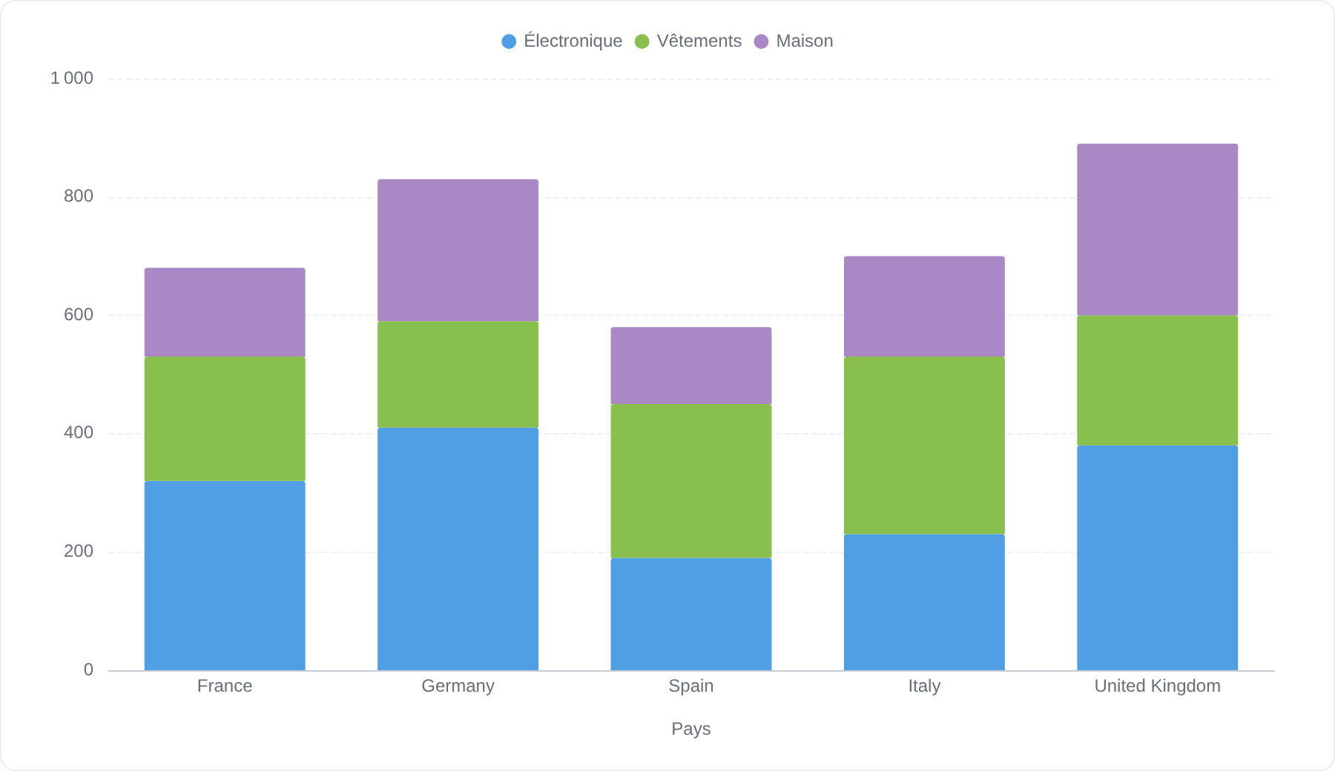
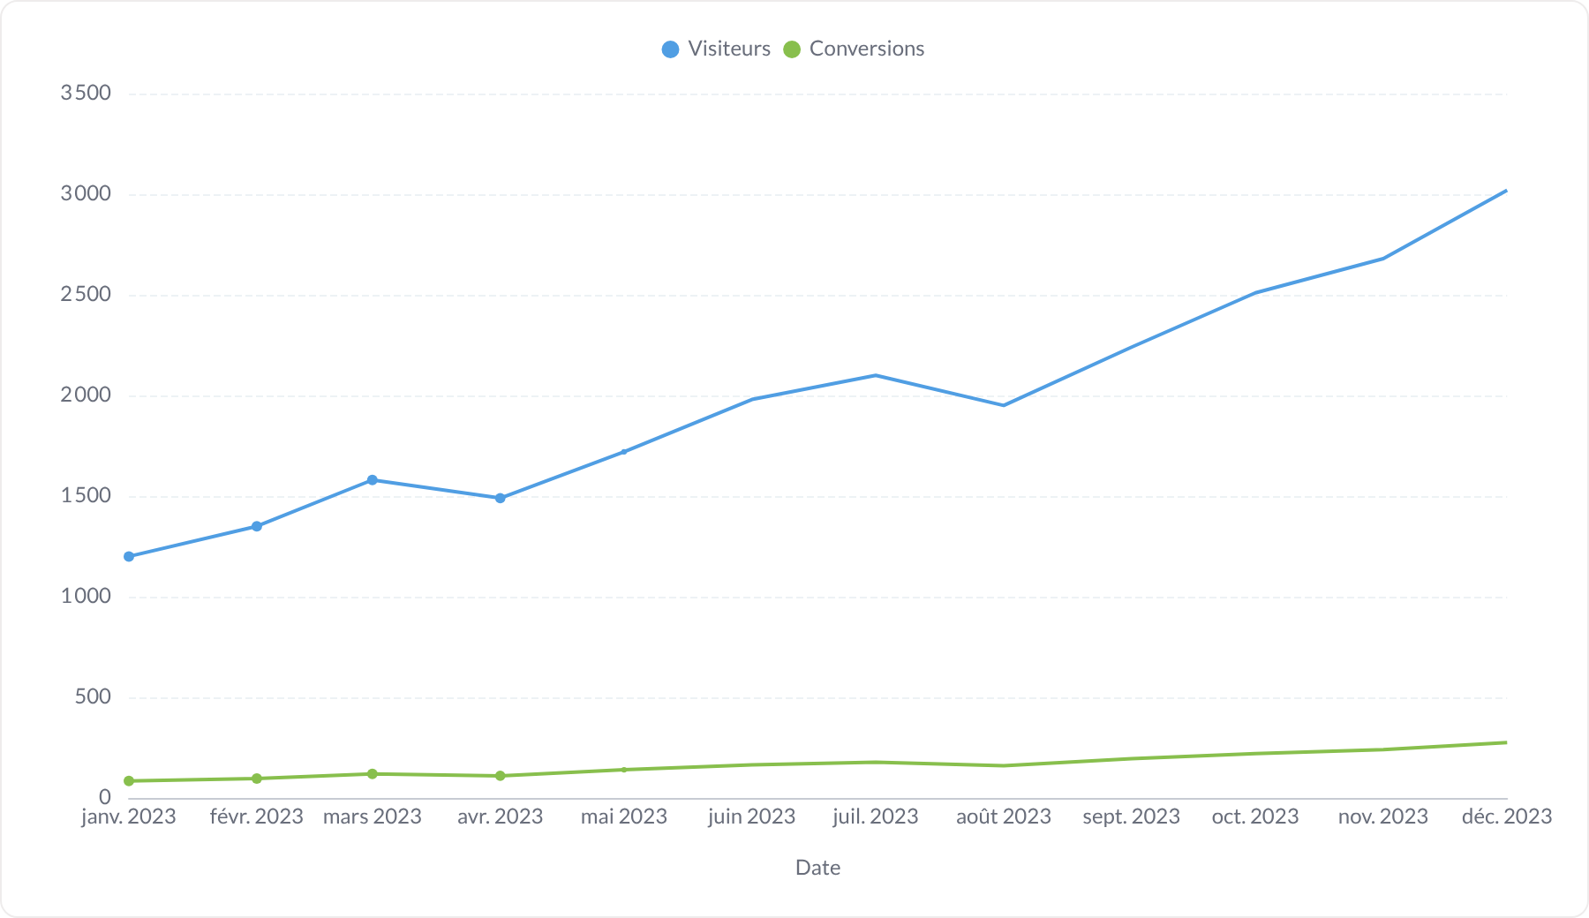
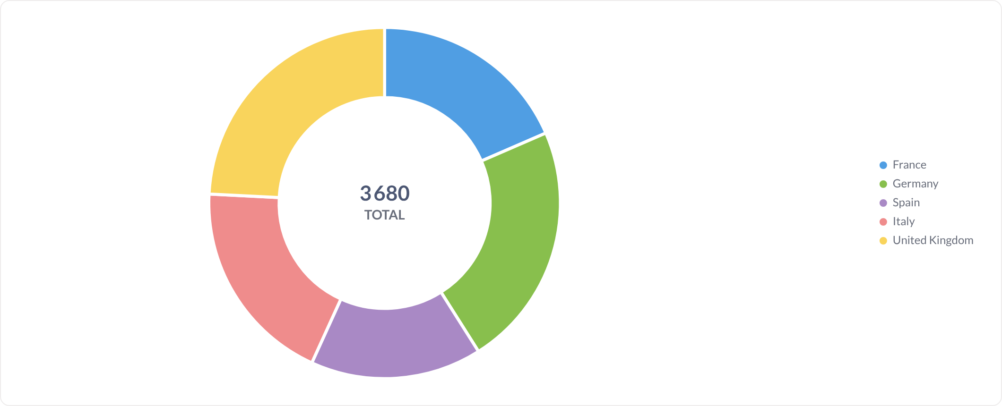
KIT DE PROTOTYPAGE
Construisez votre
tableau de bord
dans ce PowerPoint
Choisissez vos graphiques dans l'annexe, posez-les sur un gabarit, décrivez-les dans les commentaires : le tableau de bord est spécifié.
12
109
4
types de graphiques
déclinaisons prêtes à coller
gabarits de page
Notes:
Kit de prototypage de tableau de bord. Ce fichier sert à décrire un tableau de bord avant de le construire : on choisit les graphiques, on les dispose, on remplit les commentaires. Toutes les images de l'annexe sortent de l'outil de visualisation : ce que vous voyez est ce qui sera produit.

Slide 2
MODE D'EMPLOI
Quatre gestes, et c'est spécifié
1
2
3
4
Choisissez
Posez
Décrivez
Renvoyez
Feuilletez l'annexe (pages 10 à 33) : 12 types de graphiques, chacun décliné. Cliquez sur l'image qui vous va, puis Ctrl+C.
Allez sur un gabarit (pages 5 à 8), collez l'image dans un cadre en pointillés, supprimez le cadre et redimensionnez.
Sous la diapositive, la zone Commentaires contient déjà une fiche par zone. Remplissez-la : titre, mesure, axes, filtres…
Une page = un écran. Le fichier rendu vaut cahier des charges : chaque graphique y est nommé, situé et paramétré.
Où est la zone Commentaires ?
Sous la diapositive, en mode Normal. Si elle n'apparaît pas : onglet Affichage ▸ Notes, ou faites glisser vers le haut la bordure du bas de la fenêtre.
Notes:
MODE D'EMPLOI 1. Choisir : annexe pages 10 à 33. Chaque image est une déclinaison réelle du graphique. 2. Poser : gabarits pages 5 à 8. Collez l'image par-dessus un cadre en pointillés, puis supprimez le cadre. 3. Décrire : cette zone-ci. Les gabarits arrivent avec une fiche pré-remplie par zone. 4. Renvoyer : une page = un écran du tableau de bord. Astuce : dupliquez un gabarit (clic droit sur la vignette ▸ Dupliquer la diapositive) pour un deuxième écran.

Slide 3
LA FICHE
Ce qu'on vous demande pour chaque graphique
Recopiée automatiquement dans les commentaires de chaque gabarit — ici pour mémoire.
Graphique choisi (dossier / fichier)
Période couverte
Titre affiché
Tri
Question à laquelle il répond
Nom de l'axe X
Source / table
Nom de l'axe Y + unité
Mesure(s) affichée(s)
Format des valeurs (nombre / % / €)
Agrégation (somme / moyenne / nombre…)
Valeurs affichées sur le graphique (oui / non)
Dimension (axe X ou parts)
Légende (oui / non)
Éclatement par une 2ᵉ dimension
Ligne d'objectif
Filtres appliqués
Au clic (filtrer, ouvrir le détail, rien)
Notes:
FICHE GRAPHIQUE — modèle À recopier une fois par graphique posé sur une page. Les gabarits la contiennent déjà, pré-numérotée par zone. Graphique choisi (dossier / fichier) : .............................................. Titre affiché : .............................................. Question à laquelle il répond : .............................................. Source / table : .............................................. Mesure(s) affichée(s) : .............................................. Agrégation (somme / moyenne / nombre…) : .............................................. Dimension (axe X ou parts) : .............................................. Éclatement par une 2ᵉ dimension : .............................................. Filtres appliqués : .............................................. Période couverte : .............................................. Tri : .............................................. Nom de l'axe X : .............................................. Nom de l'axe Y + unité : .............................................. Format des valeurs (nombre / % / €) : .............................................. Valeurs affichées sur le graphique (oui / non) : .............................................. Légende (oui / non) : .............................................. Ligne d'objectif : .............................................. Au clic (filtrer, ouvrir le détail, rien) : .............................................. Remarques : .............................................. Les champs sans objet (par exemple les axes d'un camembert) peuvent rester vides. L'annexe rappelle, pour chaque type de graphique, les champs qui le concernent vraiment.

Slide 4
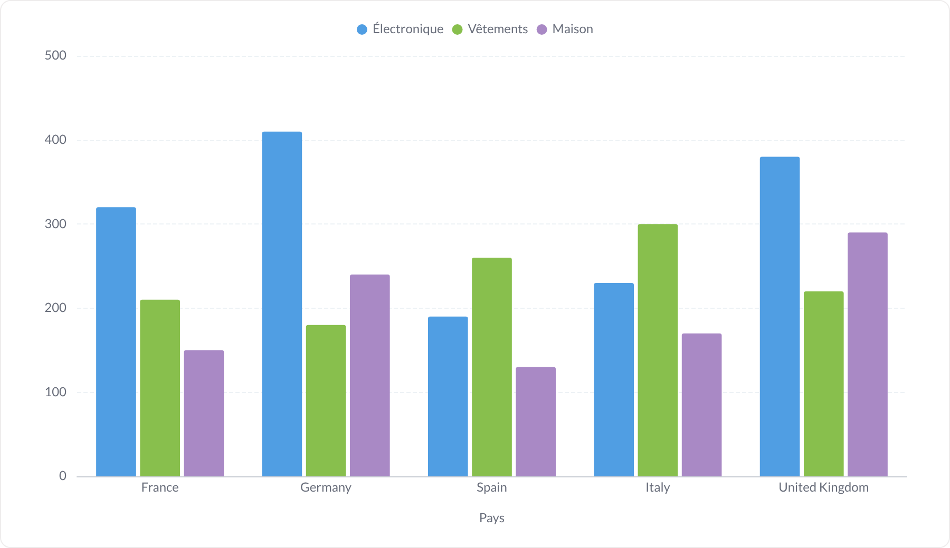
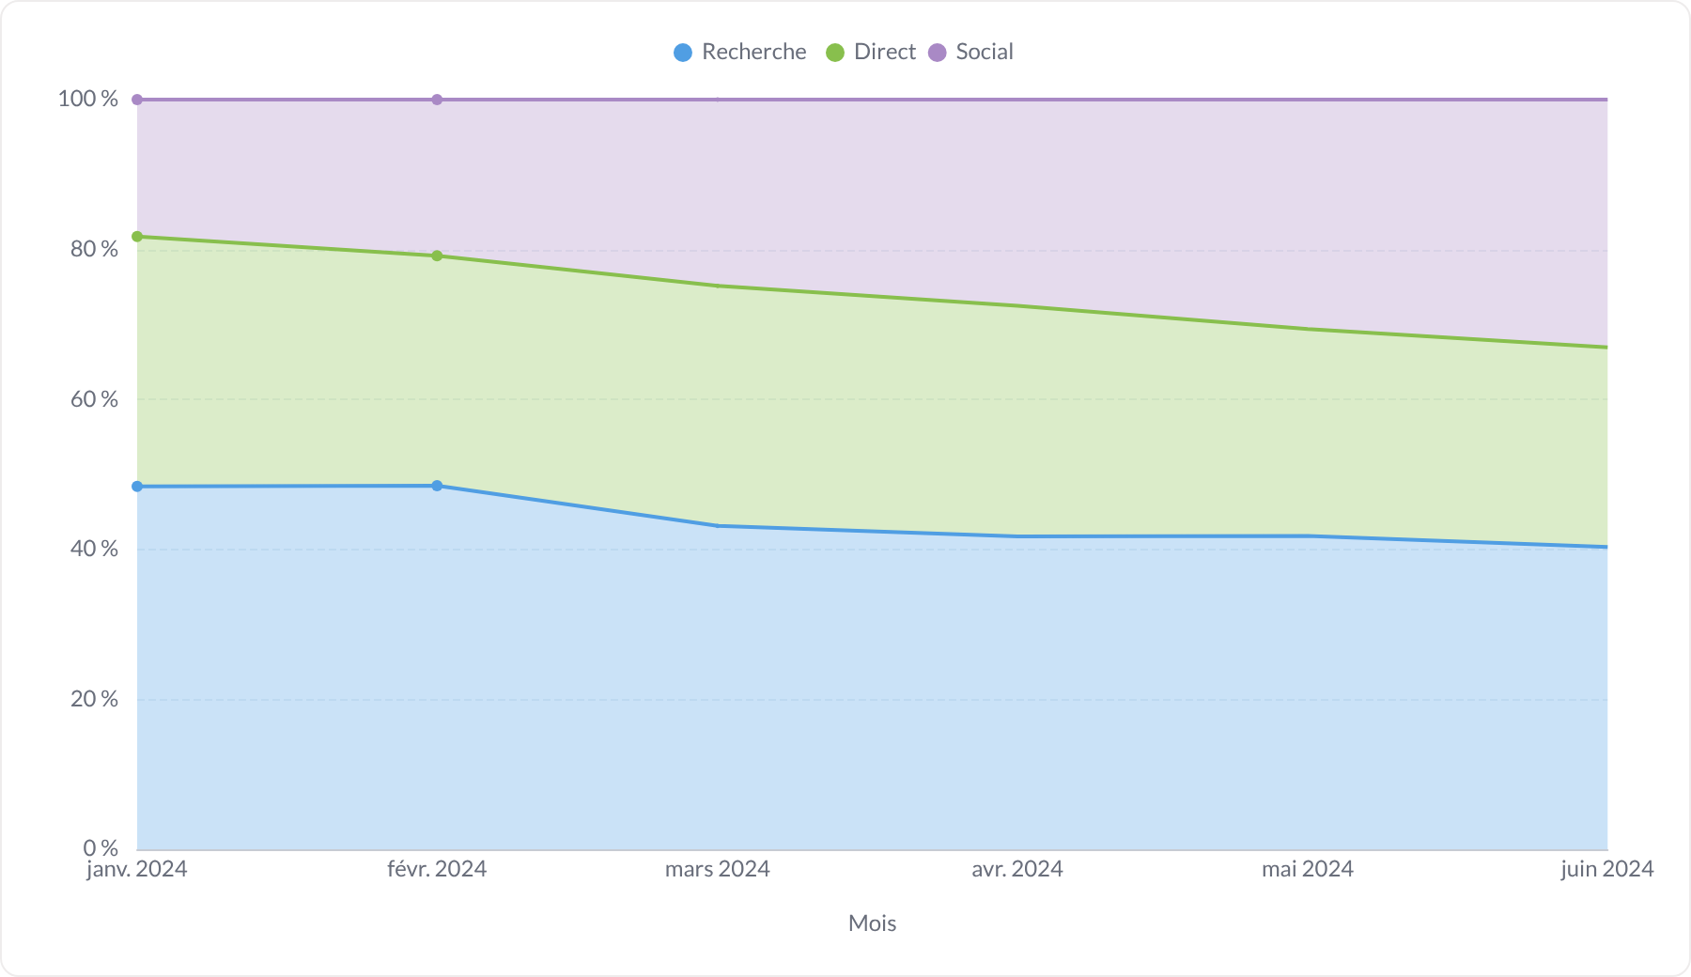
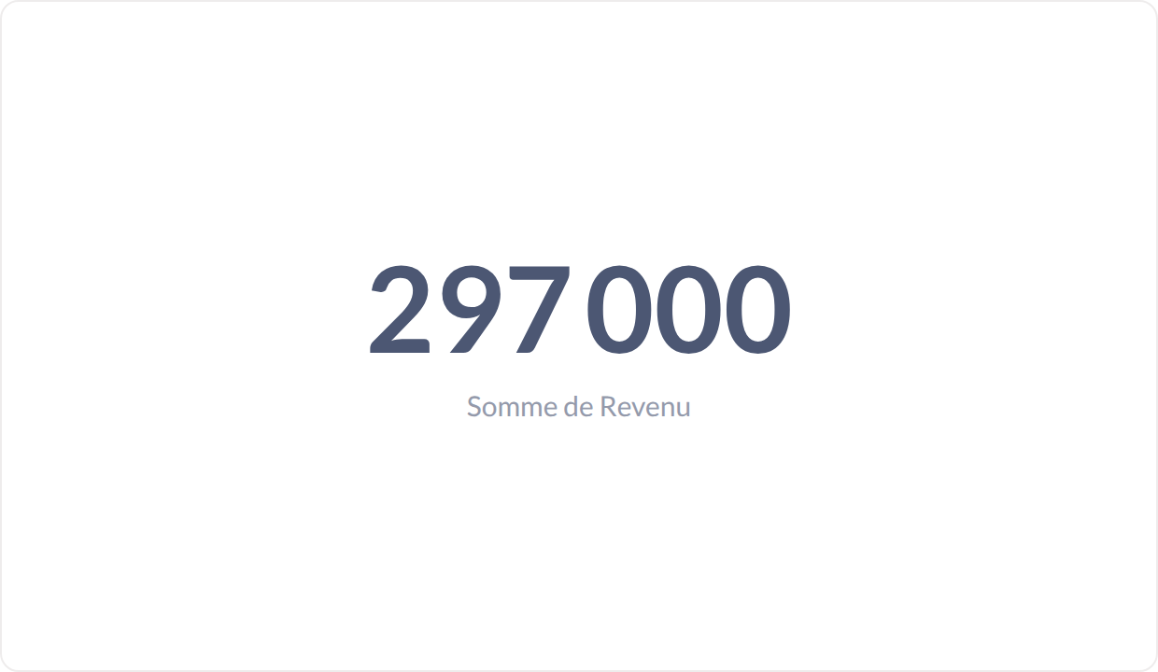
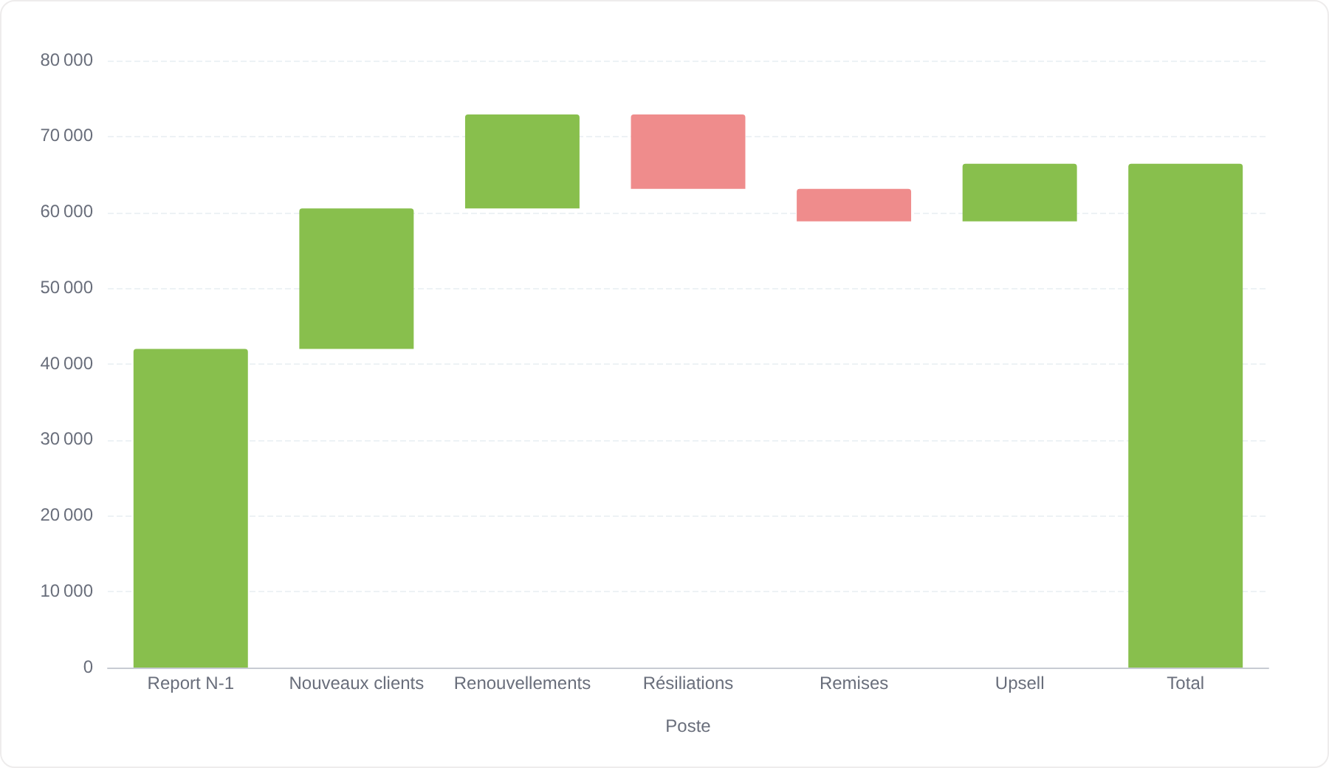
REPÈRES
Quel graphique pour quelle intention ?
Comparer des catégories
Suivre une évolution
Montrer une composition
Barres · p. 10
Courbe · p. 16
Aire 100 % · p. 19
Afficher un chiffre clé
Détailler une répartition
Expliquer un écart
Nombre · p. 26
Camembert · p. 23
Cascade · p. 30
Notes:
REPÈRES — choisir un type de graphique Comparer des catégories entre elles → barres (verticales), ou barres horizontales si les libellés sont longs ou s'il s'agit d'un classement. Suivre une évolution dans le temps → courbe ; aire si ce qui compte est la composition du total. Montrer une composition → aire empilée 100 % dans le temps, barres empilées 100 % par catégorie, camembert pour un instant donné. Afficher un chiffre clé → Nombre ; Tendance si l'évolution compte ; Jauge ou Progression s'il y a une cible. Détailler une répartition → camembert (2 à 6 parts), sinon barres horizontales triées. Expliquer un écart → cascade. Chercher une corrélation → nuage de points. Règle simple : un écran de tableau de bord tient en 4 à 6 graphiques, chiffres clés compris.

Slide 5
Titre du tableau de bord :
Pour qui :
1
2
3
4
Chiffre clé
(Nombre · Tendance · Jauge)
Chiffre clé
(Nombre · Tendance · Jauge)
Chiffre clé
(Nombre · Tendance · Jauge)
Chiffre clé
(Nombre · Tendance · Jauge)
5
6
Graphique principal
Graphique secondaire
Gabarit A — chiffres clés + deux graphiques — Le grand classique : ce qu'on lit en premier en haut, le détail en dessous.
Notes:
GABARIT A — CHIFFRES CLÉS + DEUX GRAPHIQUES TITRE DU TABLEAU DE BORD : .............................................. Pour qui / pour quoi faire : .............................................. Fréquence de mise à jour : .............................................. Filtres communs à toute la page : .............................................. Remplissez une fiche par zone. Laissez une zone vide si vous ne l'utilisez pas. ----- ZONE 1 (chiffre clé) ----- Graphique choisi (dossier / fichier) : .............................................. Titre affiché : .............................................. Question à laquelle il répond : .............................................. Source / table : .............................................. Mesure(s) affichée(s) : .............................................. Agrégation (somme / moyenne / nombre…) : .............................................. Dimension (axe X ou parts) : .............................................. Éclatement par une 2ᵉ dimension : .............................................. Filtres appliqués : .............................................. Période couverte : .............................................. Tri : .............................................. Nom de l'axe X : .............................................. Nom de l'axe Y + unité : .............................................. Format des valeurs (nombre / % / €) : .............................................. Valeurs affichées sur le graphique (oui / non) : .............................................. Légende (oui / non) : .............................................. Ligne d'objectif : .............................................. Au clic (filtrer, ouvrir le détail, rien) : .............................................. Remarques : .............................................. ----- ZONE 2 (chiffre clé) ----- Graphique choisi (dossier / fichier) : .............................................. Titre affiché : .............................................. Question à laquelle il répond : .............................................. Source / table : .............................................. Mesure(s) affichée(s) : .............................................. Agrégation (somme / moyenne / nombre…) : .............................................. Dimension (axe X ou parts) : .............................................. Éclatement par une 2ᵉ dimension : .............................................. Filtres appliqués : .............................................. Période couverte : .............................................. Tri : .............................................. Nom de l'axe X : .............................................. Nom de l'axe Y + unité : .............................................. Format des valeurs (nombre / % / €) : .............................................. Valeurs affichées sur le graphique (oui / non) : .............................................. Légende (oui / non) : .............................................. Ligne d'objectif : .............................................. Au clic (filtrer, ouvrir le détail, rien) : .............................................. Remarques : .............................................. ----- ZONE 3 (chiffre clé) ----- Graphique choisi (dossier / fichier) : .............................................. Titre affiché : .............................................. Question à laquelle il répond : .............................................. Source / table : .............................................. Mesure(s) affichée(s) : .............................................. Agrégation (somme / moyenne / nombre…) : .............................................. Dimension (axe X ou parts) : .............................................. Éclatement par une 2ᵉ dimension : .............................................. Filtres appliqués : .............................................. Période couverte : .............................................. Tri : .............................................. Nom de l'axe X : .............................................. Nom de l'axe Y + unité : .............................................. Format des valeurs (nombre / % / €) : .............................................. Valeurs affichées sur le graphique (oui / non) : .............................................. Légende (oui / non) : .............................................. Ligne d'objectif : .............................................. Au clic (filtrer, ouvrir le détail, rien) : .............................................. Remarques : .............................................. ----- ZONE 4 (chiffre clé) ----- Graphique choisi (dossier / fichier) : .............................................. Titre affiché : .............................................. Question à laquelle il répond : .............................................. Source / table : .............................................. Mesure(s) affichée(s) : .............................................. Agrégation (somme / moyenne / nombre…) : .............................................. Dimension (axe X ou parts) : .............................................. Éclatement par une 2ᵉ dimension : .............................................. Filtres appliqués : .............................................. Période couverte : .............................................. Tri : .............................................. Nom de l'axe X : .............................................. Nom de l'axe Y + unité : .............................................. Format des valeurs (nombre / % / €) : .............................................. Valeurs affichées sur le graphique (oui / non) : .............................................. Légende (oui / non) : .............................................. Ligne d'objectif : .............................................. Au clic (filtrer, ouvrir le détail, rien) : .............................................. Remarques : .............................................. ----- ZONE 5 (graphique principal) ----- Graphique choisi (dossier / fichier) : .............................................. Titre affiché : .............................................. Question à laquelle il répond : .............................................. Source / table : .............................................. Mesure(s) affichée(s) : .............................................. Agrégation (somme / moyenne / nombre…) : .............................................. Dimension (axe X ou parts) : .............................................. Éclatement par une 2ᵉ dimension : .............................................. Filtres appliqués : .............................................. Période couverte : .............................................. Tri : .............................................. Nom de l'axe X : .............................................. Nom de l'axe Y + unité : .............................................. Format des valeurs (nombre / % / €) : .............................................. Valeurs affichées sur le graphique (oui / non) : .............................................. Légende (oui / non) : .............................................. Ligne d'objectif : .............................................. Au clic (filtrer, ouvrir le détail, rien) : .............................................. Remarques : .............................................. ----- ZONE 6 (graphique secondaire) ----- Graphique choisi (dossier / fichier) : .............................................. Titre affiché : .............................................. Question à laquelle il répond : .............................................. Source / table : .............................................. Mesure(s) affichée(s) : .............................................. Agrégation (somme / moyenne / nombre…) : .............................................. Dimension (axe X ou parts) : .............................................. Éclatement par une 2ᵉ dimension : .............................................. Filtres appliqués : .............................................. Période couverte : .............................................. Tri : .............................................. Nom de l'axe X : .............................................. Nom de l'axe Y + unité : .............................................. Format des valeurs (nombre / % / €) : .............................................. Valeurs affichées sur le graphique (oui / non) : .............................................. Légende (oui / non) : .............................................. Ligne d'objectif : .............................................. Au clic (filtrer, ouvrir le détail, rien) : .............................................. Remarques : .............................................. Besoin d'un deuxième écran ? Clic droit sur la vignette de cette page ▸ Dupliquer la diapositive.

Slide 6
Titre du tableau de bord :
Pour qui :
1
2
Graphique
Graphique
3
4
Graphique
Graphique
Gabarit B — quatre graphiques — Quatre angles de lecture de même poids. Au-delà, la page devient illisible.
Notes:
GABARIT B — QUATRE GRAPHIQUES TITRE DU TABLEAU DE BORD : .............................................. Pour qui / pour quoi faire : .............................................. Fréquence de mise à jour : .............................................. Filtres communs à toute la page : .............................................. Remplissez une fiche par zone. Laissez une zone vide si vous ne l'utilisez pas. ----- ZONE 1 (haut gauche) ----- Graphique choisi (dossier / fichier) : .............................................. Titre affiché : .............................................. Question à laquelle il répond : .............................................. Source / table : .............................................. Mesure(s) affichée(s) : .............................................. Agrégation (somme / moyenne / nombre…) : .............................................. Dimension (axe X ou parts) : .............................................. Éclatement par une 2ᵉ dimension : .............................................. Filtres appliqués : .............................................. Période couverte : .............................................. Tri : .............................................. Nom de l'axe X : .............................................. Nom de l'axe Y + unité : .............................................. Format des valeurs (nombre / % / €) : .............................................. Valeurs affichées sur le graphique (oui / non) : .............................................. Légende (oui / non) : .............................................. Ligne d'objectif : .............................................. Au clic (filtrer, ouvrir le détail, rien) : .............................................. Remarques : .............................................. ----- ZONE 2 (haut droite) ----- Graphique choisi (dossier / fichier) : .............................................. Titre affiché : .............................................. Question à laquelle il répond : .............................................. Source / table : .............................................. Mesure(s) affichée(s) : .............................................. Agrégation (somme / moyenne / nombre…) : .............................................. Dimension (axe X ou parts) : .............................................. Éclatement par une 2ᵉ dimension : .............................................. Filtres appliqués : .............................................. Période couverte : .............................................. Tri : .............................................. Nom de l'axe X : .............................................. Nom de l'axe Y + unité : .............................................. Format des valeurs (nombre / % / €) : .............................................. Valeurs affichées sur le graphique (oui / non) : .............................................. Légende (oui / non) : .............................................. Ligne d'objectif : .............................................. Au clic (filtrer, ouvrir le détail, rien) : .............................................. Remarques : .............................................. ----- ZONE 3 (bas gauche) ----- Graphique choisi (dossier / fichier) : .............................................. Titre affiché : .............................................. Question à laquelle il répond : .............................................. Source / table : .............................................. Mesure(s) affichée(s) : .............................................. Agrégation (somme / moyenne / nombre…) : .............................................. Dimension (axe X ou parts) : .............................................. Éclatement par une 2ᵉ dimension : .............................................. Filtres appliqués : .............................................. Période couverte : .............................................. Tri : .............................................. Nom de l'axe X : .............................................. Nom de l'axe Y + unité : .............................................. Format des valeurs (nombre / % / €) : .............................................. Valeurs affichées sur le graphique (oui / non) : .............................................. Légende (oui / non) : .............................................. Ligne d'objectif : .............................................. Au clic (filtrer, ouvrir le détail, rien) : .............................................. Remarques : .............................................. ----- ZONE 4 (bas droite) ----- Graphique choisi (dossier / fichier) : .............................................. Titre affiché : .............................................. Question à laquelle il répond : .............................................. Source / table : .............................................. Mesure(s) affichée(s) : .............................................. Agrégation (somme / moyenne / nombre…) : .............................................. Dimension (axe X ou parts) : .............................................. Éclatement par une 2ᵉ dimension : .............................................. Filtres appliqués : .............................................. Période couverte : .............................................. Tri : .............................................. Nom de l'axe X : .............................................. Nom de l'axe Y + unité : .............................................. Format des valeurs (nombre / % / €) : .............................................. Valeurs affichées sur le graphique (oui / non) : .............................................. Légende (oui / non) : .............................................. Ligne d'objectif : .............................................. Au clic (filtrer, ouvrir le détail, rien) : .............................................. Remarques : .............................................. Besoin d'un deuxième écran ? Clic droit sur la vignette de cette page ▸ Dupliquer la diapositive.

Slide 7
Titre du tableau de bord :
Pour qui :
1
2
Graphique dominant
Chiffre clé
3
Graphique d'appoint
4
Graphique d'appoint
Gabarit C — un graphique dominant — Quand une seule question porte la page, et que le reste sert de contexte.
Notes:
GABARIT C — UN GRAPHIQUE DOMINANT TITRE DU TABLEAU DE BORD : .............................................. Pour qui / pour quoi faire : .............................................. Fréquence de mise à jour : .............................................. Filtres communs à toute la page : .............................................. Remplissez une fiche par zone. Laissez une zone vide si vous ne l'utilisez pas. ----- ZONE 1 (dominant) ----- Graphique choisi (dossier / fichier) : .............................................. Titre affiché : .............................................. Question à laquelle il répond : .............................................. Source / table : .............................................. Mesure(s) affichée(s) : .............................................. Agrégation (somme / moyenne / nombre…) : .............................................. Dimension (axe X ou parts) : .............................................. Éclatement par une 2ᵉ dimension : .............................................. Filtres appliqués : .............................................. Période couverte : .............................................. Tri : .............................................. Nom de l'axe X : .............................................. Nom de l'axe Y + unité : .............................................. Format des valeurs (nombre / % / €) : .............................................. Valeurs affichées sur le graphique (oui / non) : .............................................. Légende (oui / non) : .............................................. Ligne d'objectif : .............................................. Au clic (filtrer, ouvrir le détail, rien) : .............................................. Remarques : .............................................. ----- ZONE 2 (appoint 1) ----- Graphique choisi (dossier / fichier) : .............................................. Titre affiché : .............................................. Question à laquelle il répond : .............................................. Source / table : .............................................. Mesure(s) affichée(s) : .............................................. Agrégation (somme / moyenne / nombre…) : .............................................. Dimension (axe X ou parts) : .............................................. Éclatement par une 2ᵉ dimension : .............................................. Filtres appliqués : .............................................. Période couverte : .............................................. Tri : .............................................. Nom de l'axe X : .............................................. Nom de l'axe Y + unité : .............................................. Format des valeurs (nombre / % / €) : .............................................. Valeurs affichées sur le graphique (oui / non) : .............................................. Légende (oui / non) : .............................................. Ligne d'objectif : .............................................. Au clic (filtrer, ouvrir le détail, rien) : .............................................. Remarques : .............................................. ----- ZONE 3 (appoint 2) ----- Graphique choisi (dossier / fichier) : .............................................. Titre affiché : .............................................. Question à laquelle il répond : .............................................. Source / table : .............................................. Mesure(s) affichée(s) : .............................................. Agrégation (somme / moyenne / nombre…) : .............................................. Dimension (axe X ou parts) : .............................................. Éclatement par une 2ᵉ dimension : .............................................. Filtres appliqués : .............................................. Période couverte : .............................................. Tri : .............................................. Nom de l'axe X : .............................................. Nom de l'axe Y + unité : .............................................. Format des valeurs (nombre / % / €) : .............................................. Valeurs affichées sur le graphique (oui / non) : .............................................. Légende (oui / non) : .............................................. Ligne d'objectif : .............................................. Au clic (filtrer, ouvrir le détail, rien) : .............................................. Remarques : .............................................. ----- ZONE 4 (appoint 3) ----- Graphique choisi (dossier / fichier) : .............................................. Titre affiché : .............................................. Question à laquelle il répond : .............................................. Source / table : .............................................. Mesure(s) affichée(s) : .............................................. Agrégation (somme / moyenne / nombre…) : .............................................. Dimension (axe X ou parts) : .............................................. Éclatement par une 2ᵉ dimension : .............................................. Filtres appliqués : .............................................. Période couverte : .............................................. Tri : .............................................. Nom de l'axe X : .............................................. Nom de l'axe Y + unité : .............................................. Format des valeurs (nombre / % / €) : .............................................. Valeurs affichées sur le graphique (oui / non) : .............................................. Légende (oui / non) : .............................................. Ligne d'objectif : .............................................. Au clic (filtrer, ouvrir le détail, rien) : .............................................. Remarques : .............................................. Besoin d'un deuxième écran ? Clic droit sur la vignette de cette page ▸ Dupliquer la diapositive.

Slide 8
Titre du tableau de bord :
Pour qui :
Zone libre — les repères clairs aident seulement à aligner
Gabarit D — page libre — Rien d'imposé : posez, déplacez, redimensionnez. Numérotez vos zones à la main dans les commentaires.
Notes:
GABARIT D — PAGE LIBRE TITRE DU TABLEAU DE BORD : .............................................. Pour qui / pour quoi faire : .............................................. Fréquence de mise à jour : .............................................. Filtres communs à toute la page : .............................................. Remplissez une fiche par zone. Laissez une zone vide si vous ne l'utilisez pas. ----- ZONE 1 (zone 1) ----- Graphique choisi (dossier / fichier) : .............................................. Titre affiché : .............................................. Question à laquelle il répond : .............................................. Source / table : .............................................. Mesure(s) affichée(s) : .............................................. Agrégation (somme / moyenne / nombre…) : .............................................. Dimension (axe X ou parts) : .............................................. Éclatement par une 2ᵉ dimension : .............................................. Filtres appliqués : .............................................. Période couverte : .............................................. Tri : .............................................. Nom de l'axe X : .............................................. Nom de l'axe Y + unité : .............................................. Format des valeurs (nombre / % / €) : .............................................. Valeurs affichées sur le graphique (oui / non) : .............................................. Légende (oui / non) : .............................................. Ligne d'objectif : .............................................. Au clic (filtrer, ouvrir le détail, rien) : .............................................. Remarques : .............................................. ----- ZONE 2 (zone 2) ----- Graphique choisi (dossier / fichier) : .............................................. Titre affiché : .............................................. Question à laquelle il répond : .............................................. Source / table : .............................................. Mesure(s) affichée(s) : .............................................. Agrégation (somme / moyenne / nombre…) : .............................................. Dimension (axe X ou parts) : .............................................. Éclatement par une 2ᵉ dimension : .............................................. Filtres appliqués : .............................................. Période couverte : .............................................. Tri : .............................................. Nom de l'axe X : .............................................. Nom de l'axe Y + unité : .............................................. Format des valeurs (nombre / % / €) : .............................................. Valeurs affichées sur le graphique (oui / non) : .............................................. Légende (oui / non) : .............................................. Ligne d'objectif : .............................................. Au clic (filtrer, ouvrir le détail, rien) : .............................................. Remarques : .............................................. ----- ZONE 3 (zone 3) ----- Graphique choisi (dossier / fichier) : .............................................. Titre affiché : .............................................. Question à laquelle il répond : .............................................. Source / table : .............................................. Mesure(s) affichée(s) : .............................................. Agrégation (somme / moyenne / nombre…) : .............................................. Dimension (axe X ou parts) : .............................................. Éclatement par une 2ᵉ dimension : .............................................. Filtres appliqués : .............................................. Période couverte : .............................................. Tri : .............................................. Nom de l'axe X : .............................................. Nom de l'axe Y + unité : .............................................. Format des valeurs (nombre / % / €) : .............................................. Valeurs affichées sur le graphique (oui / non) : .............................................. Légende (oui / non) : .............................................. Ligne d'objectif : .............................................. Au clic (filtrer, ouvrir le détail, rien) : .............................................. Remarques : .............................................. ----- ZONE 4 (zone 4) ----- Graphique choisi (dossier / fichier) : .............................................. Titre affiché : .............................................. Question à laquelle il répond : .............................................. Source / table : .............................................. Mesure(s) affichée(s) : .............................................. Agrégation (somme / moyenne / nombre…) : .............................................. Dimension (axe X ou parts) : .............................................. Éclatement par une 2ᵉ dimension : .............................................. Filtres appliqués : .............................................. Période couverte : .............................................. Tri : .............................................. Nom de l'axe X : .............................................. Nom de l'axe Y + unité : .............................................. Format des valeurs (nombre / % / €) : .............................................. Valeurs affichées sur le graphique (oui / non) : .............................................. Légende (oui / non) : .............................................. Ligne d'objectif : .............................................. Au clic (filtrer, ouvrir le détail, rien) : .............................................. Remarques : .............................................. Besoin d'un deuxième écran ? Clic droit sur la vignette de cette page ▸ Dupliquer la diapositive.

Slide 9
ANNEXE
Le catalogue des graphiques
Chaque type est présenté avec ses déclinaisons réelles : avec ou sans valeurs, avec ou sans légende, empilé, 100 %, formats de nombres. Copiez l'image qui correspond à ce que vous voulez voir.
Barres
19 déclinaisons
p. 10
Nombre (chiffre clé)
11 déclinaisons
p. 26
Barres horizontales
9 déclinaisons
p. 14
Tendance (smart scalar)
7 déclinaisons
p. 28
Courbe
14 déclinaisons
p. 16
Cascade (waterfall)
5 déclinaisons
p. 30
Aire
10 déclinaisons
p. 19
Jauge
3 déclinaisons
p. 31
Combiné (barres + courbe)
10 déclinaisons
p. 21
Progression
3 déclinaisons
p. 32
Camembert
13 déclinaisons
p. 23
Nuage de points
5 déclinaisons
p. 33
Notes:
ANNEXE — sommaire Barres : 19 déclinaisons, page 10. Comparer des catégories entre elles, ou suivre un petit nombre de périodes. Le réflexe par défaut quand on hésite. Barres horizontales : 9 déclinaisons, page 14. Un classement (top 10, palmarès), ou des libellés de catégories trop longs pour tenir sous un axe X. Courbe : 14 déclinaisons, page 16. Suivre une évolution dans le temps, en particulier sur beaucoup de points. Aire : 10 déclinaisons, page 19. Montrer une composition qui évolue : le total et la part de chacun, période après période. Combiné (barres + courbe) : 10 déclinaisons, page 21. Croiser deux grandeurs d'échelles différentes : volume et taux, réalisé et objectif. Camembert : 13 déclinaisons, page 23. Une répartition à un instant donné. À réserver aux répartitions de 2 à 6 parts. Nombre (chiffre clé) : 11 déclinaisons, page 26. Le chiffre clé, seul. C'est ce qu'on lit en premier, en haut du tableau de bord. Tendance (smart scalar) : 7 déclinaisons, page 28. Le chiffre clé et son évolution : où on en est, et dans quel sens ça va. Cascade (waterfall) : 5 déclinaisons, page 30. Expliquer un écart : d'où l'on part, ce qui ajoute, ce qui retire, où l'on arrive. Jauge : 3 déclinaisons, page 31. Situer une valeur sur une échelle bornée : satisfaction, taux d'occupation, note. Progression : 3 déclinaisons, page 32. L'avancement vers un objectif chiffré : où en est-on du chemin ? Nuage de points : 5 déclinaisons, page 33. Chercher une relation entre deux mesures et repérer les points atypiques.

Slide 10
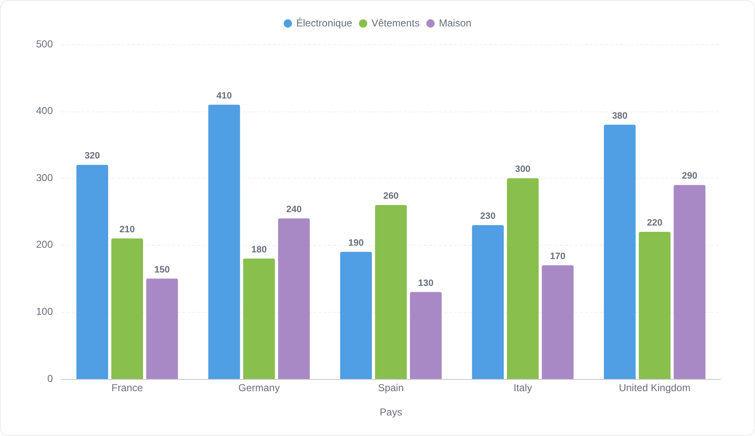
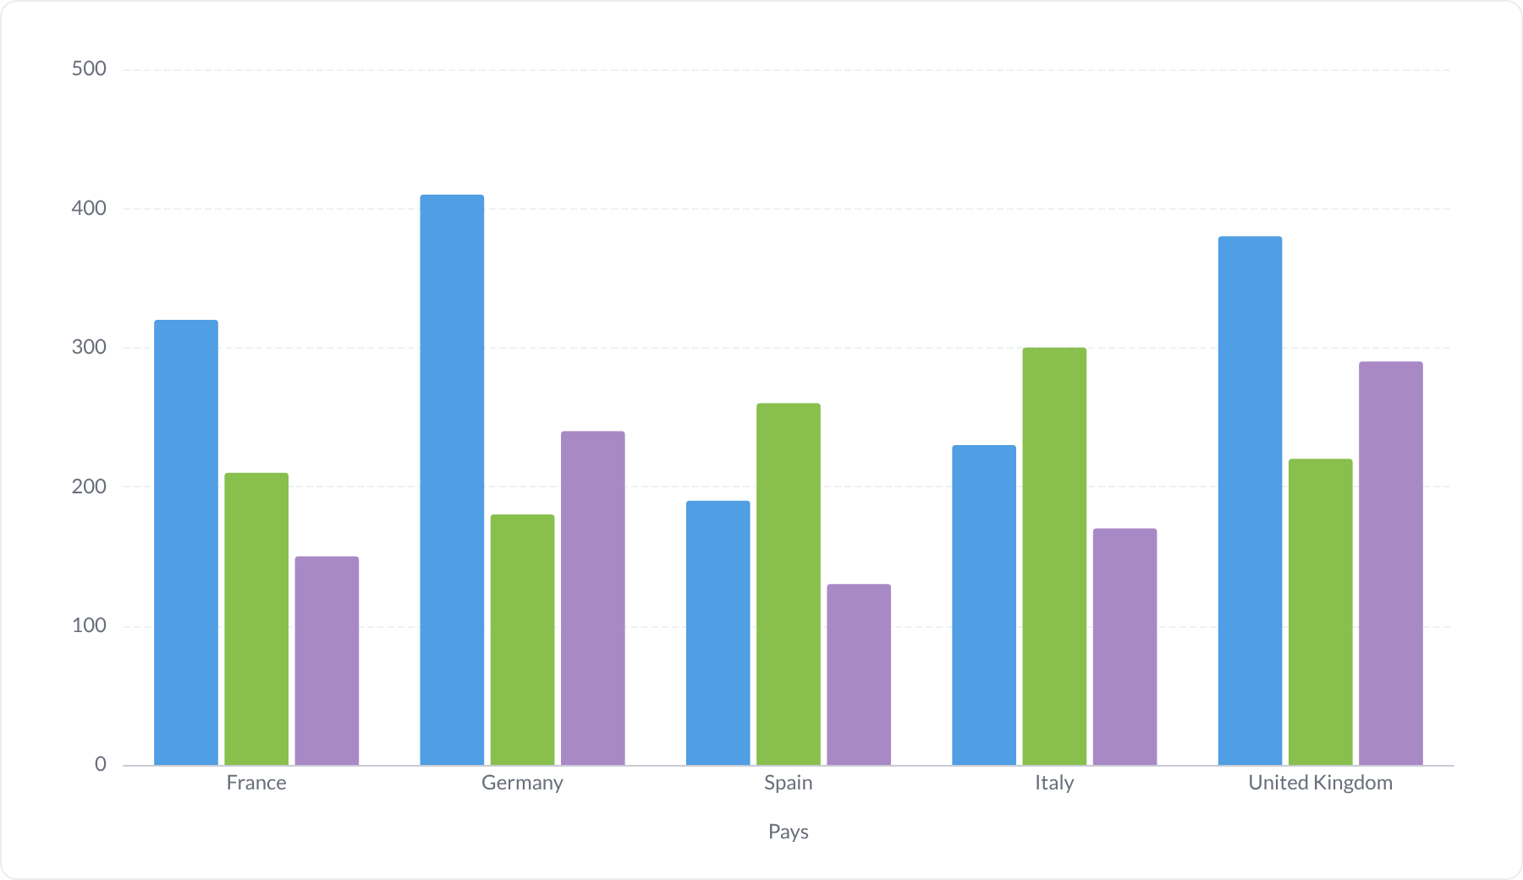

ANNEXE · BARRES
Barres — déclinaisons (1/4)
Comparer des catégories entre elles, ou suivre un petit nombre de périodes. Le réflexe par défaut quand on hésite.
01 Groupées (défaut)
02 Groupées + valeurs
03 Groupées sans légende
01-barres/01-groupees.png
01-barres/02-groupees-avec-valeurs.png
01-barres/03-groupees-sans-legende.png
04 Empilées
05 Empilées + valeurs
01-barres/04-empilees.png
01-barres/05-empilees-avec-valeurs.png
Notes:
ANNEXE — BARRES (1/4) À quoi ça sert : Comparer des catégories entre elles, ou suivre un petit nombre de périodes. Le réflexe par défaut quand on hésite. Jeu de données des exemples : Pays, Catégorie, Ventes (15 lignes) éclaté par catégorie, sauf mention contraire. SUR CETTE PAGE : 01 — Groupées (défaut) : Réglages par défaut : barres côte à côte, aucune valeur affichée, légende visible. 02 — Groupées + valeurs : « Afficher les valeurs sur les points de données » activé : le chiffre est écrit au-dessus de chaque barre. 03 — Groupées sans légende : « Afficher la légende » désactivé : les séries restent colorées mais ne sont plus nommées. 04 — Empilées : Empilement = « Empiler » : les séries s'additionnent dans une seule barre par catégorie, en valeur absolue. 05 — Empilées + valeurs : Empilé avec les valeurs écrites à l'intérieur de chaque segment. SI VOUS RETENEZ UN DE CES GRAPHIQUES, précisez (à recopier dans les commentaires de votre page de tableau de bord) : Déclinaison retenue (numéro + nom) : .............................................. Titre affiché : .............................................. Question à laquelle il répond : .............................................. Source / table : .............................................. Mesure(s) affichée(s) : .............................................. Agrégation (somme / moyenne / nombre / min / max) : .............................................. Dimension de l'axe X : .............................................. Éclatement par une 2ᵉ dimension : .............................................. Tri des barres : .............................................. Empilement (aucun / empilé / 100 %) : .............................................. Nom de l'axe X : .............................................. Nom de l'axe Y + unité : .............................................. Valeurs affichées sur les barres (oui / non) : .............................................. Légende (oui / non) : .............................................. Ligne d'objectif : .............................................. Au clic (filtrer, ouvrir le détail, rien) : .............................................. Remarques : ..............................................

Slide 11

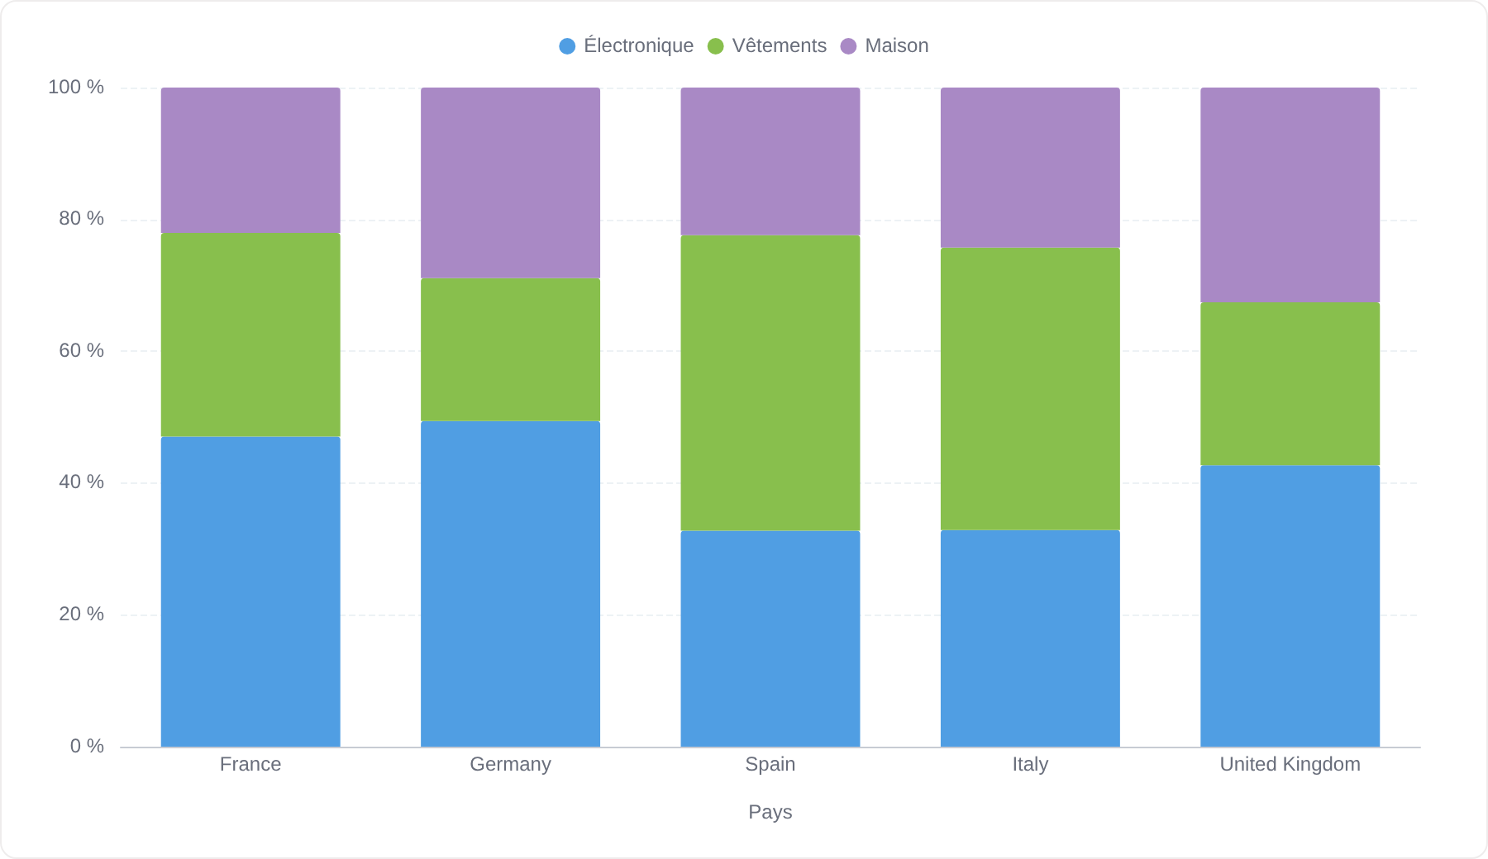
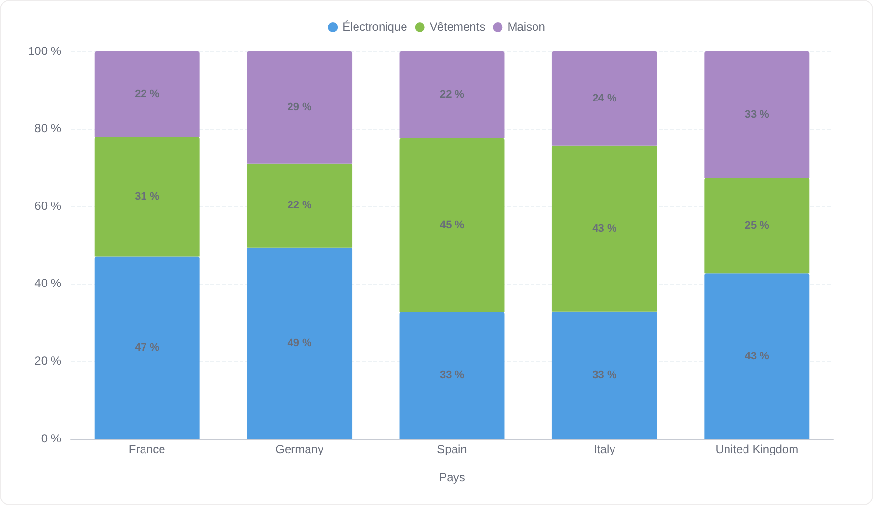
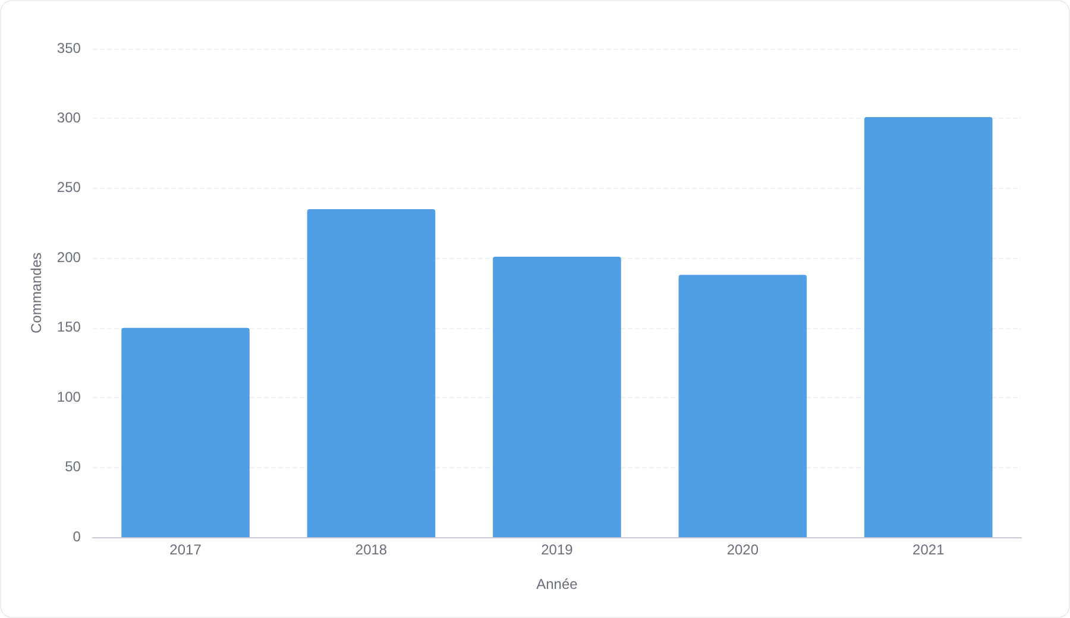

ANNEXE · BARRES
Barres — déclinaisons (2/4)
06 Empilées + totaux
07 Empilées 100 %
08 Empilées 100 % + valeurs
01-barres/06-empilees-avec-totaux.png
01-barres/07-empilees-100.png
01-barres/08-empilees-100-avec-valeurs.png
09 Série unique
10 Série unique + valeurs
01-barres/09-serie-unique.png
01-barres/10-serie-unique-avec-valeurs.png
Notes:
ANNEXE — BARRES (2/4) À quoi ça sert : Comparer des catégories entre elles, ou suivre un petit nombre de périodes. Le réflexe par défaut quand on hésite. Jeu de données des exemples : Pays, Catégorie, Ventes (15 lignes) éclaté par catégorie, sauf mention contraire. SUR CETTE PAGE : 06 — Empilées + totaux : Empilé avec « Afficher les totaux d'empilement » : le total de la pile est écrit au-dessus de la barre. 07 — Empilées 100 % : Empilement = « 100 % » : chaque barre est ramenée à 100, l'axe Y est en pourcentage — on lit des parts, plus des volumes. 08 — Empilées 100 % + valeurs : Idem, avec le pourcentage écrit dans chaque segment. 09 — Série unique : Une seule mesure (`Commandes` par année) : la légende disparaît d'elle-même, le nom de la série sert de titre d'axe Y. 10 — Série unique + valeurs : Même graphique avec les valeurs au-dessus des barres. SI VOUS RETENEZ UN DE CES GRAPHIQUES, précisez (à recopier dans les commentaires de votre page de tableau de bord) : Déclinaison retenue (numéro + nom) : .............................................. Titre affiché : .............................................. Question à laquelle il répond : .............................................. Source / table : .............................................. Mesure(s) affichée(s) : .............................................. Agrégation (somme / moyenne / nombre / min / max) : .............................................. Dimension de l'axe X : .............................................. Éclatement par une 2ᵉ dimension : .............................................. Tri des barres : .............................................. Empilement (aucun / empilé / 100 %) : .............................................. Nom de l'axe X : .............................................. Nom de l'axe Y + unité : .............................................. Valeurs affichées sur les barres (oui / non) : .............................................. Légende (oui / non) : .............................................. Ligne d'objectif : .............................................. Au clic (filtrer, ouvrir le détail, rien) : .............................................. Remarques : ..............................................

Slide 12


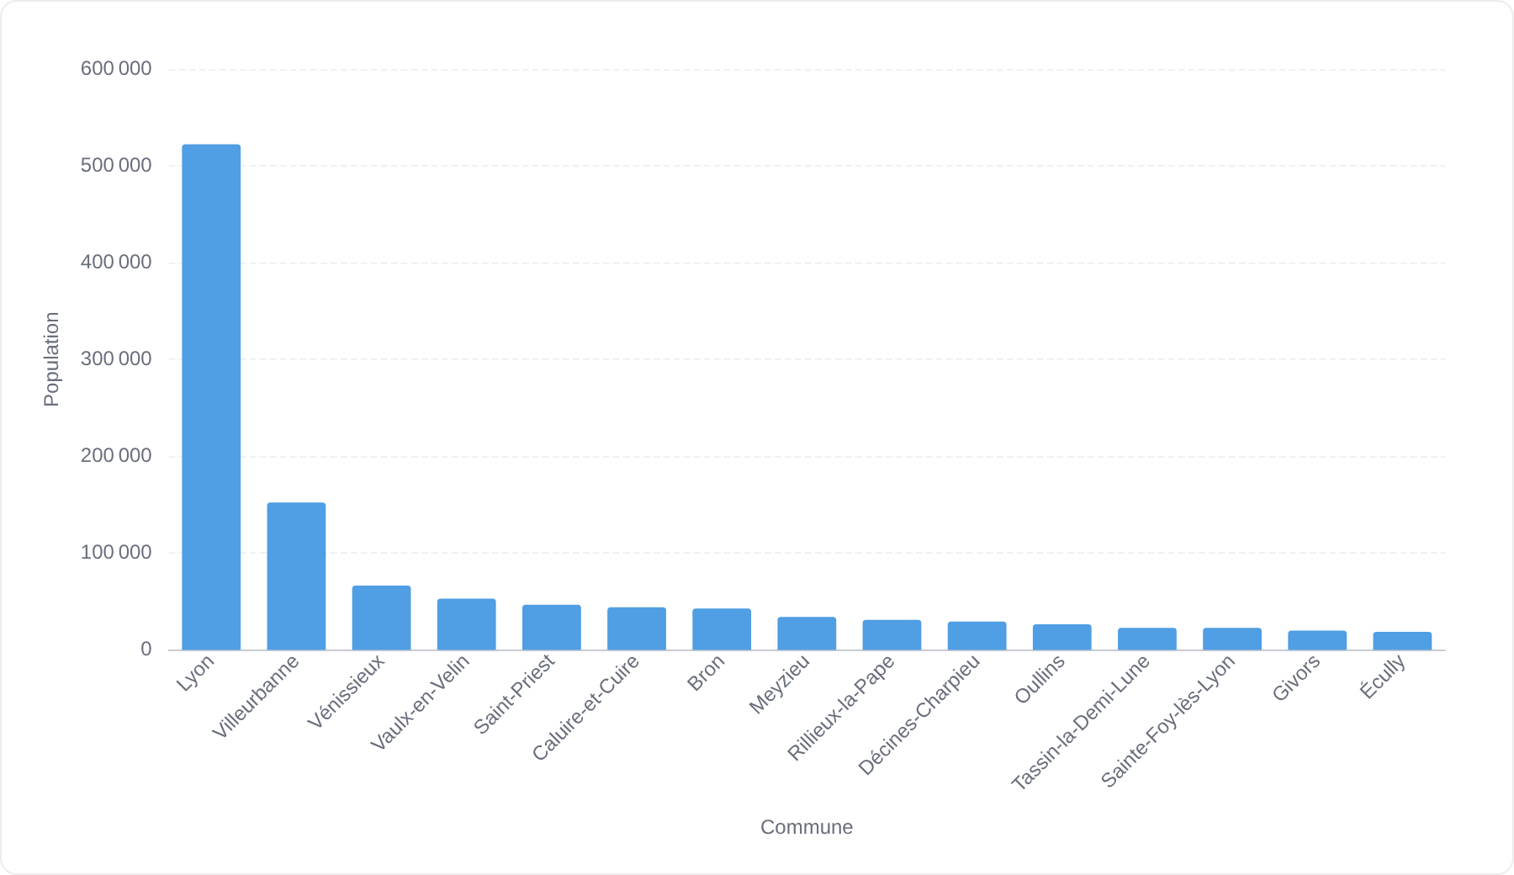


ANNEXE · BARRES
Barres — déclinaisons (3/4)
11 Ligne d'objectif
12 Courbe de tendance
13 Triées par valeur
01-barres/11-avec-ligne-objectif.png
01-barres/12-avec-courbe-tendance.png
01-barres/13-triees-valeur-decroissante.png
14 Sans étiquettes d'axes
15 Titres d'axes personnalisés
01-barres/14-sans-etiquettes-axes.png
01-barres/15-avec-titres-axes.png
Notes:
ANNEXE — BARRES (3/4) À quoi ça sert : Comparer des catégories entre elles, ou suivre un petit nombre de périodes. Le réflexe par défaut quand on hésite. Jeu de données des exemples : Pays, Catégorie, Ventes (15 lignes) éclaté par catégorie, sauf mention contraire. SUR CETTE PAGE : 11 — Ligne d'objectif : « Ligne d'objectif » = 250 : une ligne pointillée étiquetée traverse le graphique. 12 — Courbe de tendance : « Courbe de tendance » activée : régression linéaire en pointillés par-dessus les barres. 13 — Triées par valeur : Tri = valeur décroissante sur 15 communes : les libellés d'axe X pivotent automatiquement quand ils ne tiennent plus à l'horizontale. 14 — Sans étiquettes d'axes : Libellés et graduations des deux axes coupés, valeurs affichées à la place : la version « épurée » pour un tableau de bord. 15 — Titres d'axes personnalisés : Titres d'axes saisis à la main (« Exercice » / « Nombre de commandes ») au lieu du nom de colonne. SI VOUS RETENEZ UN DE CES GRAPHIQUES, précisez (à recopier dans les commentaires de votre page de tableau de bord) : Déclinaison retenue (numéro + nom) : .............................................. Titre affiché : .............................................. Question à laquelle il répond : .............................................. Source / table : .............................................. Mesure(s) affichée(s) : .............................................. Agrégation (somme / moyenne / nombre / min / max) : .............................................. Dimension de l'axe X : .............................................. Éclatement par une 2ᵉ dimension : .............................................. Tri des barres : .............................................. Empilement (aucun / empilé / 100 %) : .............................................. Nom de l'axe X : .............................................. Nom de l'axe Y + unité : .............................................. Valeurs affichées sur les barres (oui / non) : .............................................. Légende (oui / non) : .............................................. Ligne d'objectif : .............................................. Au clic (filtrer, ouvrir le détail, rien) : .............................................. Remarques : ..............................................

Slide 13
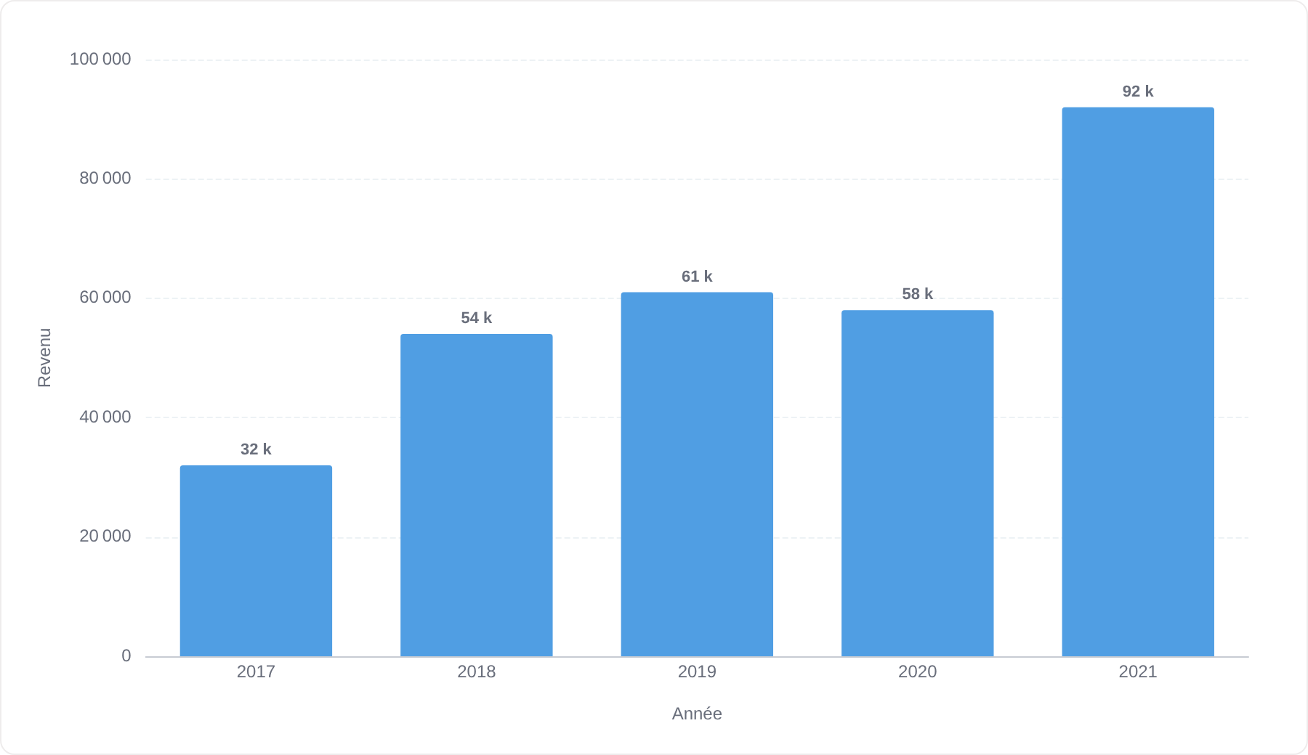
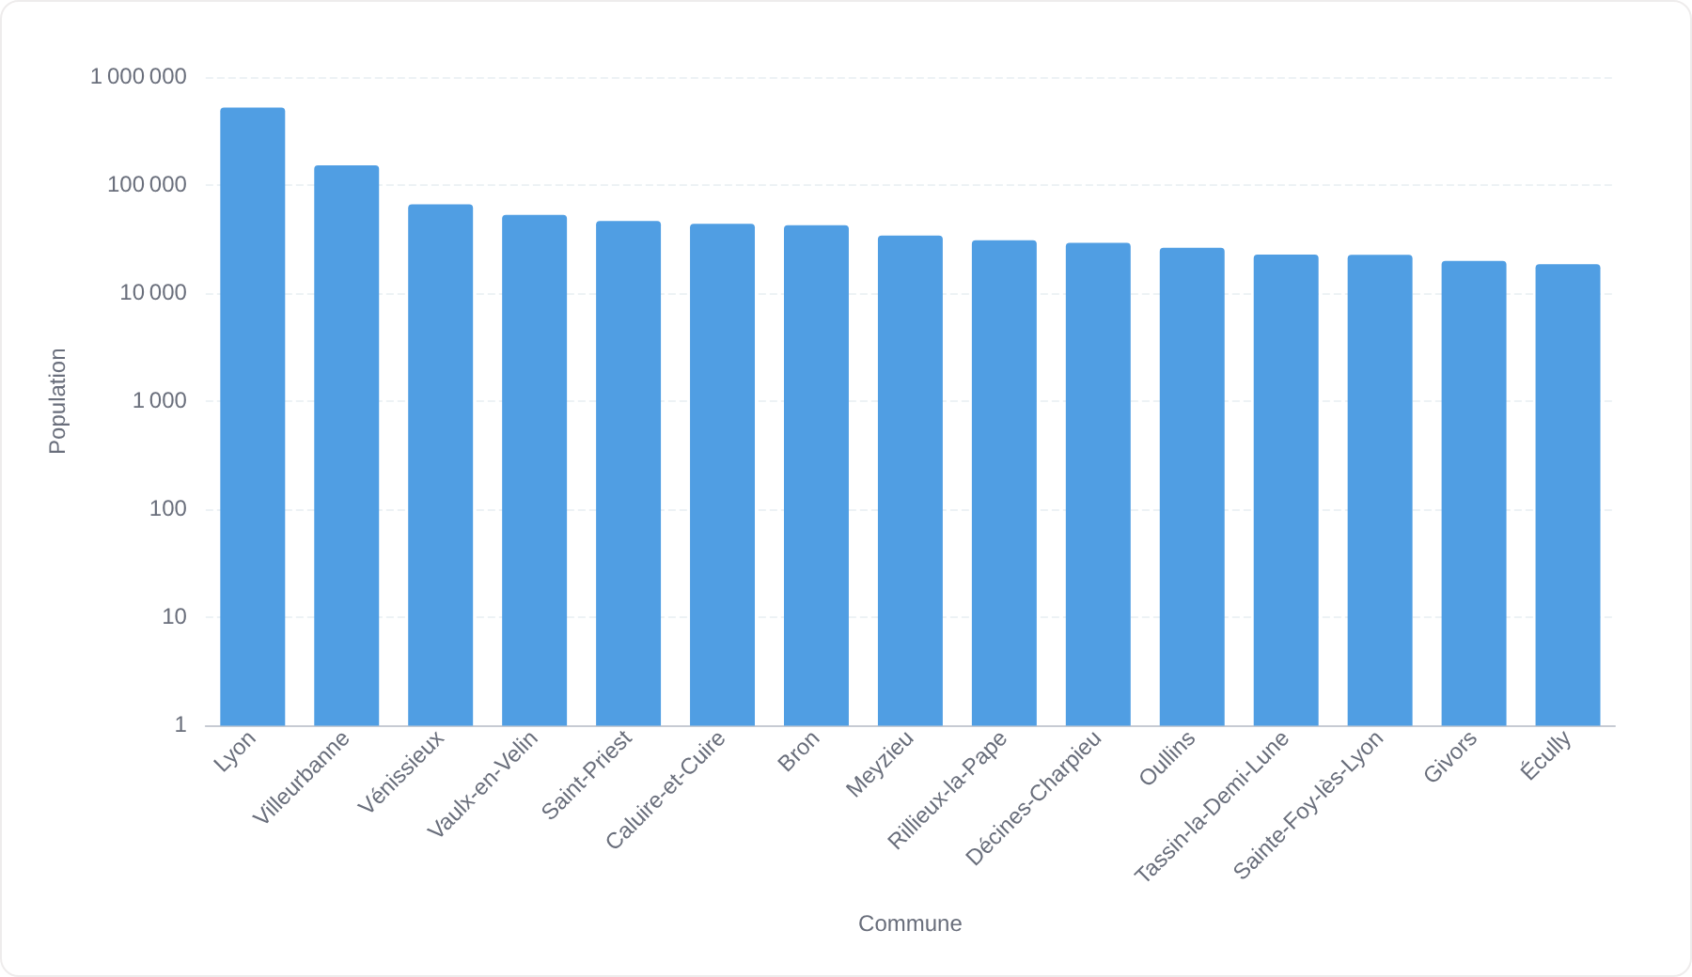
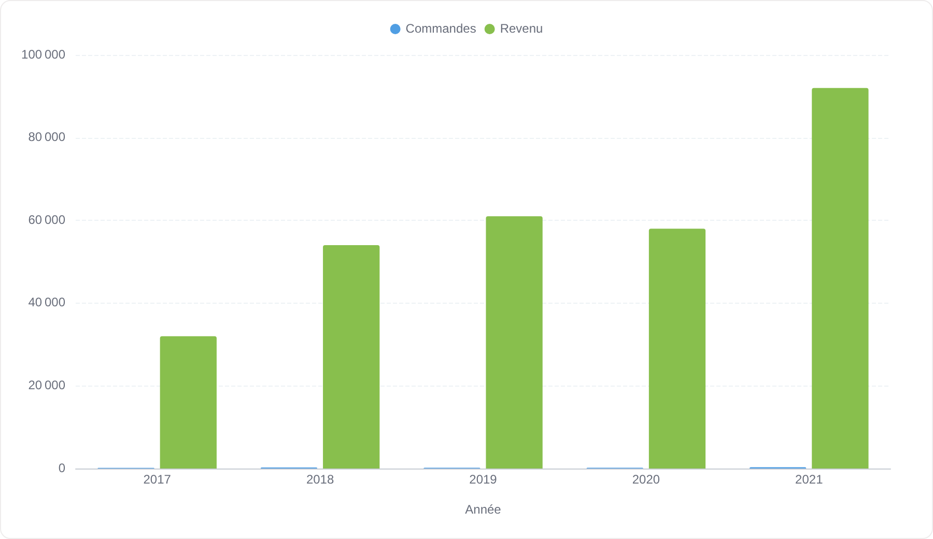
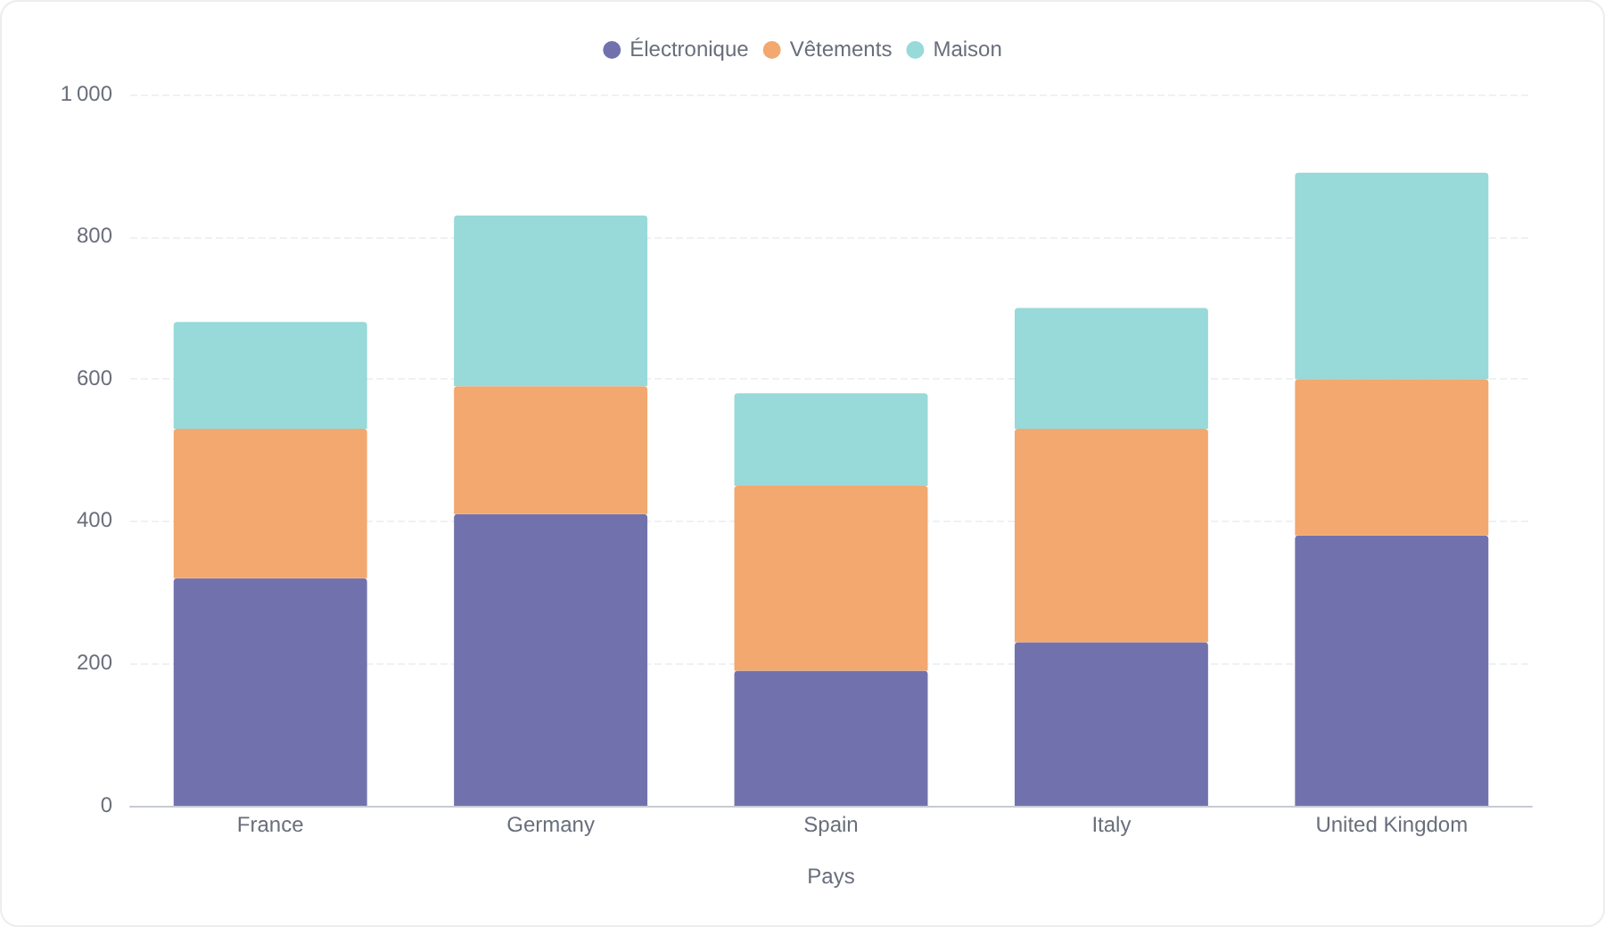
ANNEXE · BARRES
Barres — déclinaisons (4/4)
16 Valeurs compactes
17 Échelle logarithmique
18 Deux mesures
01-barres/16-valeurs-compactes.png
01-barres/17-echelle-logarithmique.png
01-barres/18-deux-mesures.png
19 Couleurs personnalisées
01-barres/19-couleurs-personnalisees.png
Notes:
ANNEXE — BARRES (4/4) À quoi ça sert : Comparer des catégories entre elles, ou suivre un petit nombre de périodes. Le réflexe par défaut quand on hésite. Jeu de données des exemples : Pays, Catégorie, Ventes (15 lignes) éclaté par catégorie, sauf mention contraire. SUR CETTE PAGE : 16 — Valeurs compactes : Mise en forme des étiquettes = « Compact » : 92 000 s'écrit 92 k. Utile quand les nombres sont longs. 17 — Échelle logarithmique : Axe Y logarithmique : les petites communes redeviennent lisibles à côté de Lyon. 18 — Deux mesures : Deux colonnes de valeurs (`Commandes` et `Revenu`) au lieu d'un éclatement : une série par mesure, sur le même axe. 19 — Couleurs personnalisées : Couleur par série choisie dans la palette d'accents Metabase, au lieu de l'ordre par défaut. SI VOUS RETENEZ UN DE CES GRAPHIQUES, précisez (à recopier dans les commentaires de votre page de tableau de bord) : Déclinaison retenue (numéro + nom) : .............................................. Titre affiché : .............................................. Question à laquelle il répond : .............................................. Source / table : .............................................. Mesure(s) affichée(s) : .............................................. Agrégation (somme / moyenne / nombre / min / max) : .............................................. Dimension de l'axe X : .............................................. Éclatement par une 2ᵉ dimension : .............................................. Tri des barres : .............................................. Empilement (aucun / empilé / 100 %) : .............................................. Nom de l'axe X : .............................................. Nom de l'axe Y + unité : .............................................. Valeurs affichées sur les barres (oui / non) : .............................................. Légende (oui / non) : .............................................. Ligne d'objectif : .............................................. Au clic (filtrer, ouvrir le détail, rien) : .............................................. Remarques : ..............................................

Slide 14
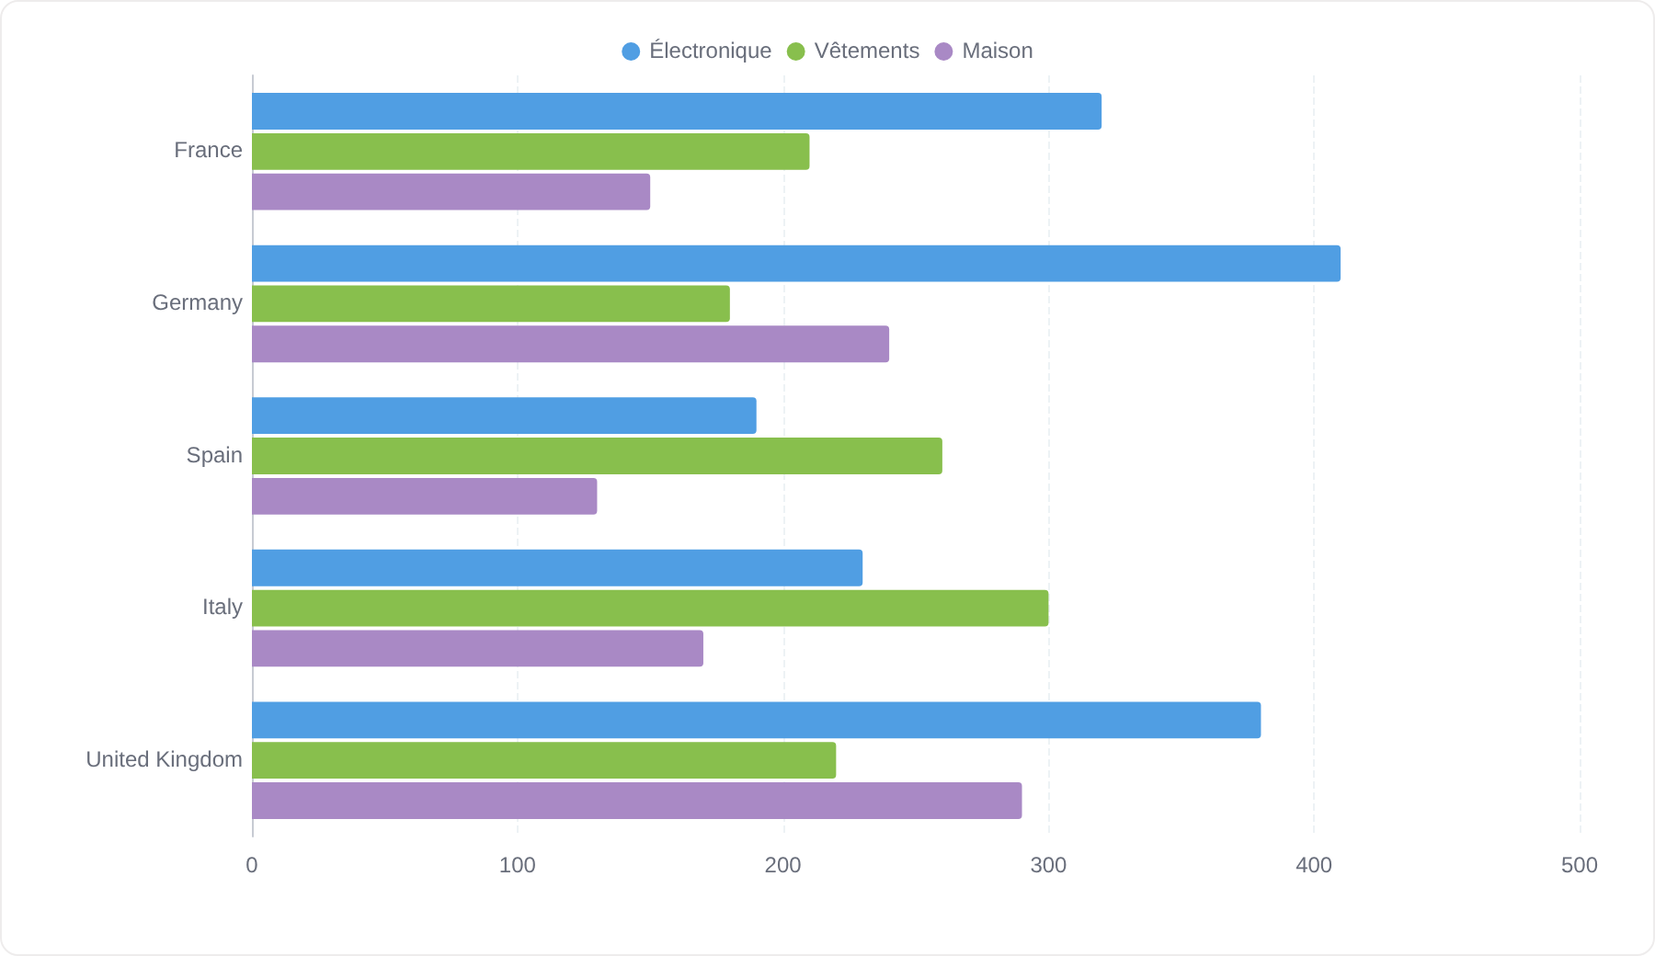
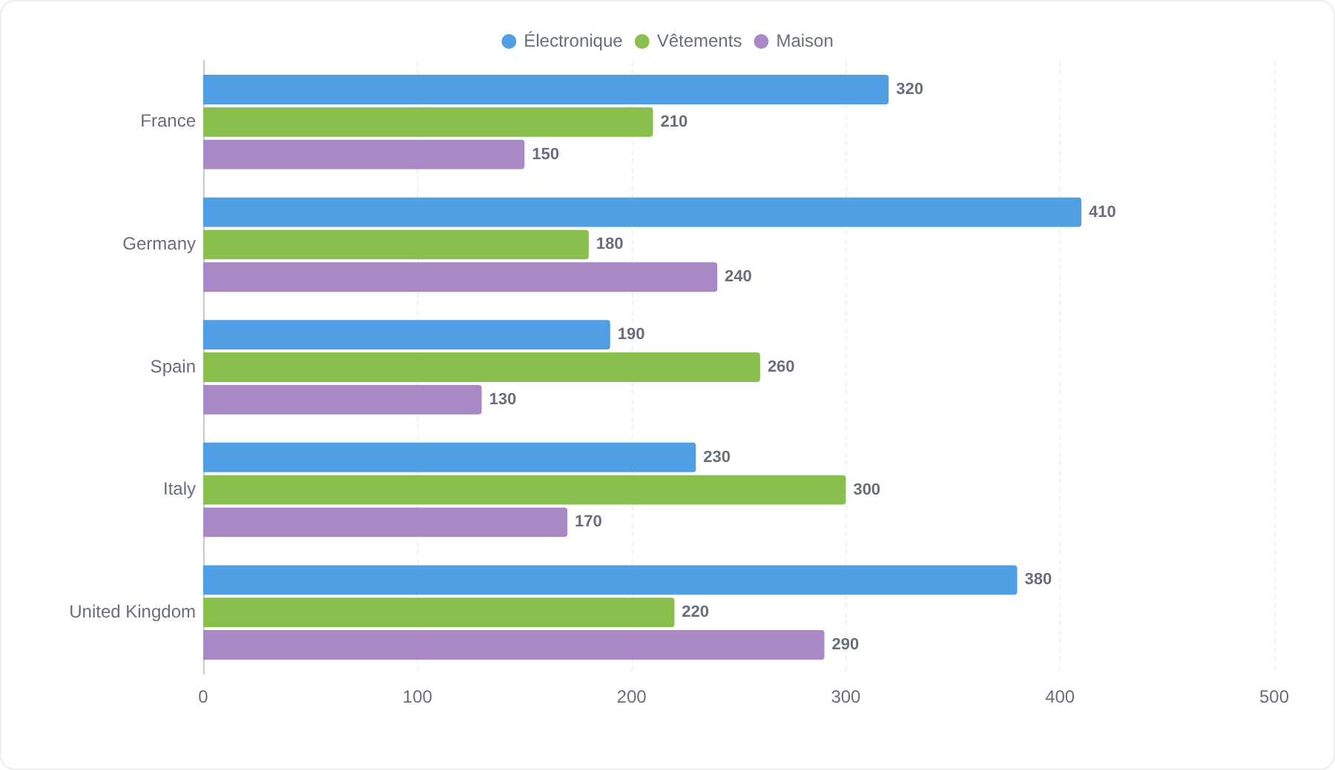
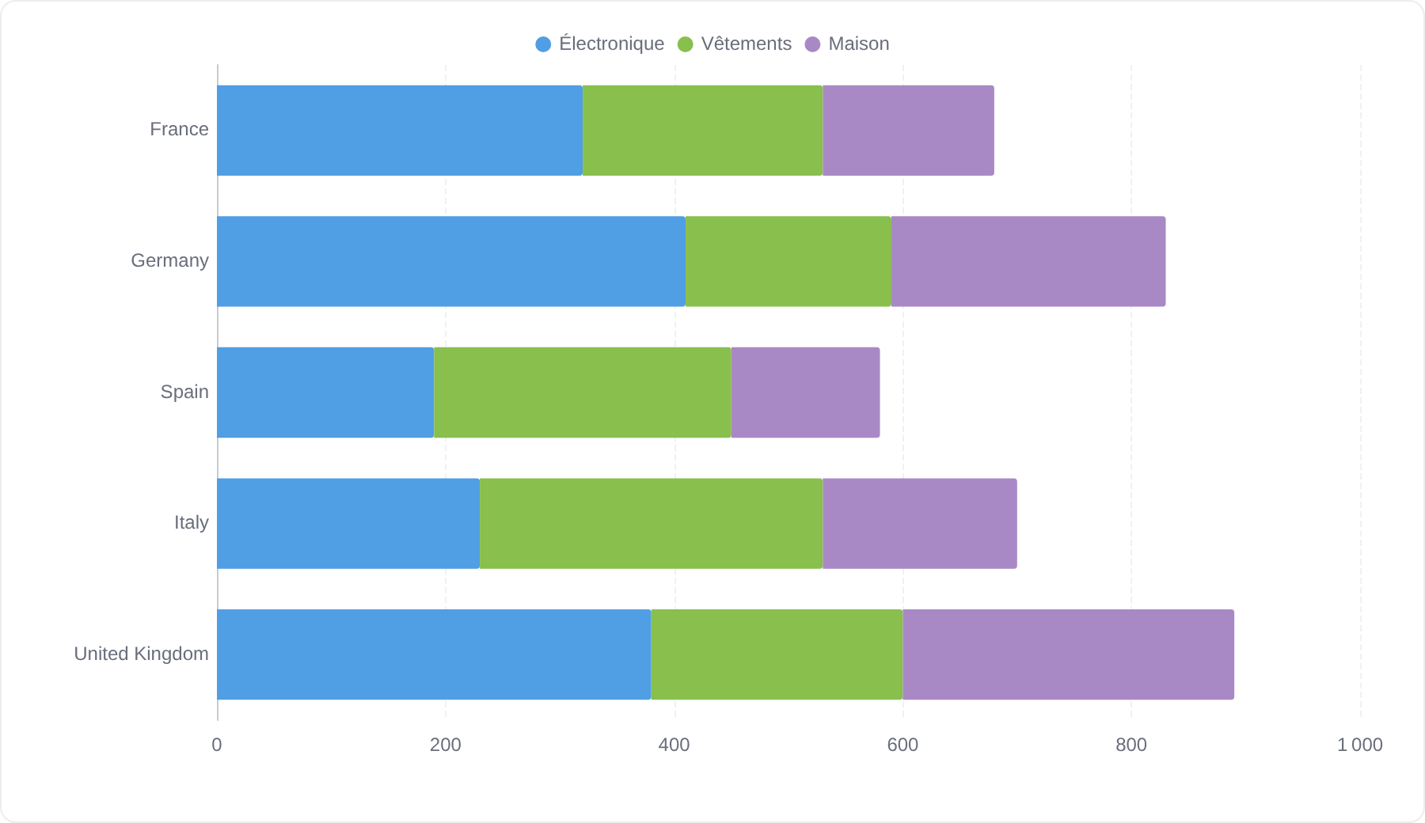

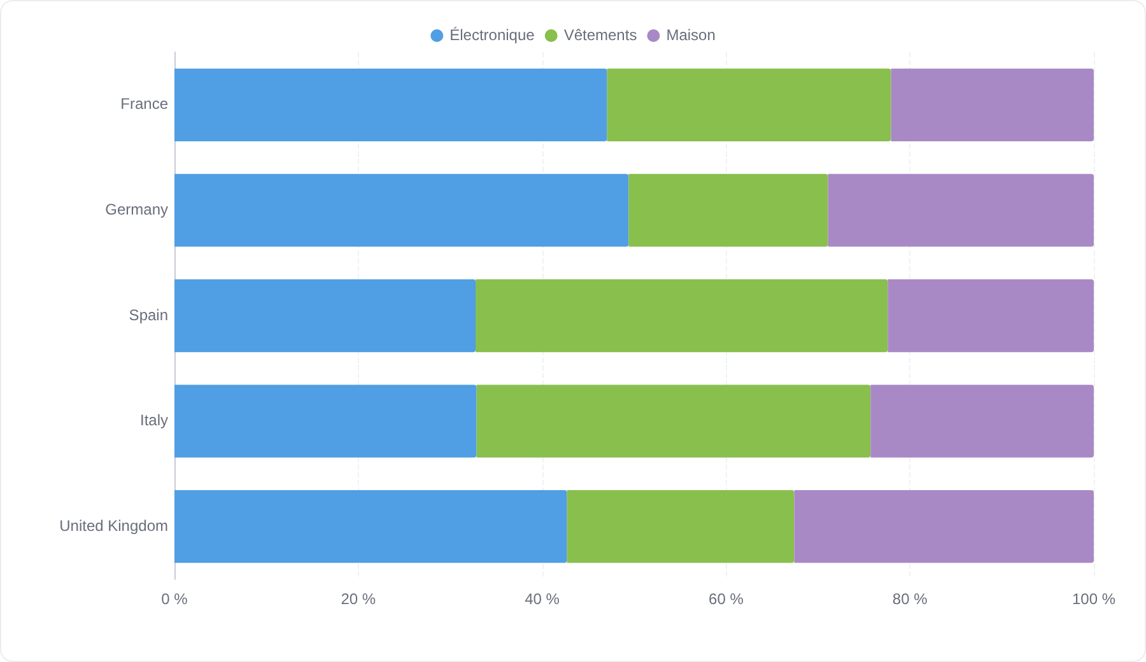
ANNEXE · BARRES HORIZONTALES
Barres horizontales — déclinaisons (1/2)
Un classement (top 10, palmarès), ou des libellés de catégories trop longs pour tenir sous un axe X.
01 Défaut
02 Avec valeurs
03 Empilées
02-barres-horizontales/01-defaut.png
02-barres-horizontales/02-avec-valeurs.png
02-barres-horizontales/03-empilees.png
04 Empilées + valeurs
05 Empilées 100 %
02-barres-horizontales/04-empilees-avec-valeurs.png
02-barres-horizontales/05-empilees-100.png
Notes:
ANNEXE — BARRES HORIZONTALES (1/2) À quoi ça sert : Un classement (top 10, palmarès), ou des libellés de catégories trop longs pour tenir sous un axe X. Jeu de données des exemples : Pays, Catégorie, Ventes, éclaté par catégorie ; les deux dernières utilisent les 15 communes du Grand Lyon. SUR CETTE PAGE : 01 — Défaut : Barres groupées horizontalement, légende visible, pas de valeurs. 02 — Avec valeurs : Valeurs écrites au bout de chaque barre. 03 — Empilées : Empilement = « Empiler » : une barre par pays, segmentée par catégorie. 04 — Empilées + valeurs : Empilé, valeurs écrites dans les segments. 05 — Empilées 100 % : Empilement = « 100 % » : toutes les barres font la même longueur, l'axe est en pourcentage. SI VOUS RETENEZ UN DE CES GRAPHIQUES, précisez (à recopier dans les commentaires de votre page de tableau de bord) : Déclinaison retenue (numéro + nom) : .............................................. Titre affiché : .............................................. Question à laquelle il répond : .............................................. Source / table : .............................................. Mesure(s) affichée(s) : .............................................. Agrégation : .............................................. Dimension (une ligne par…) : .............................................. Éclatement par une 2ᵉ dimension : .............................................. Tri (et nombre de lignes gardées) : .............................................. Empilement (aucun / empilé / 100 %) : .............................................. Nom de l'axe des valeurs + unité : .............................................. Valeurs affichées (oui / non) : .............................................. Légende (oui / non) : .............................................. Au clic (filtrer, ouvrir le détail, rien) : .............................................. Remarques : ..............................................

Slide 15
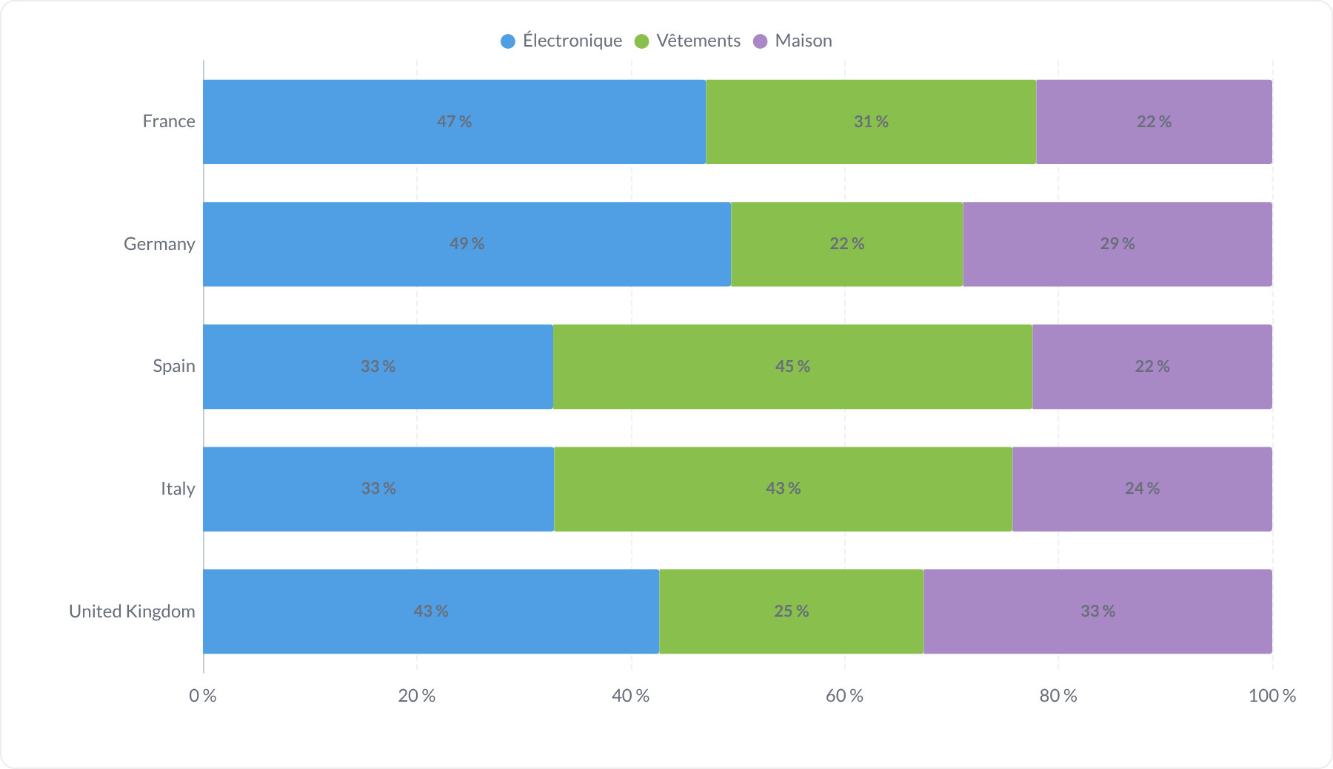

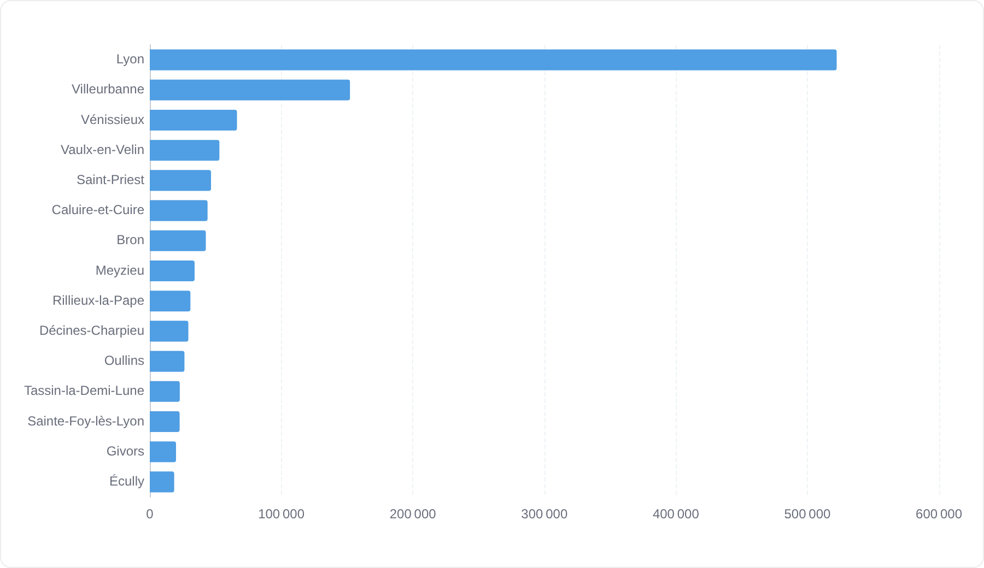
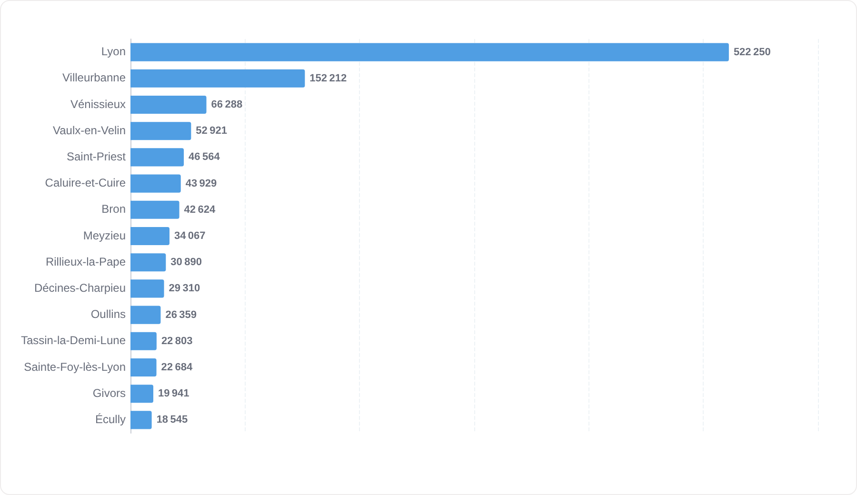
ANNEXE · BARRES HORIZONTALES
Barres horizontales — déclinaisons (2/2)
06 Empilées 100 % + valeurs
07 Sans légende
08 Série unique triée
02-barres-horizontales/06-empilees-100-avec-valeurs.png
02-barres-horizontales/07-sans-legende.png
02-barres-horizontales/08-serie-unique-triee.png
09 Sans étiquettes de valeurs
02-barres-horizontales/09-sans-etiquettes-axes.png
Notes:
ANNEXE — BARRES HORIZONTALES (2/2) À quoi ça sert : Un classement (top 10, palmarès), ou des libellés de catégories trop longs pour tenir sous un axe X. Jeu de données des exemples : Pays, Catégorie, Ventes, éclaté par catégorie ; les deux dernières utilisent les 15 communes du Grand Lyon. SUR CETTE PAGE : 06 — Empilées 100 % + valeurs : Idem, avec le pourcentage dans chaque segment. 07 — Sans légende : Empilé sans légende. 08 — Série unique triée : Un classement : une mesure, tri par valeur décroissante, libellés à gauche. 09 — Sans étiquettes de valeurs : Graduations de l'axe des valeurs coupées, valeurs écrites au bout des barres. SI VOUS RETENEZ UN DE CES GRAPHIQUES, précisez (à recopier dans les commentaires de votre page de tableau de bord) : Déclinaison retenue (numéro + nom) : .............................................. Titre affiché : .............................................. Question à laquelle il répond : .............................................. Source / table : .............................................. Mesure(s) affichée(s) : .............................................. Agrégation : .............................................. Dimension (une ligne par…) : .............................................. Éclatement par une 2ᵉ dimension : .............................................. Tri (et nombre de lignes gardées) : .............................................. Empilement (aucun / empilé / 100 %) : .............................................. Nom de l'axe des valeurs + unité : .............................................. Valeurs affichées (oui / non) : .............................................. Légende (oui / non) : .............................................. Au clic (filtrer, ouvrir le détail, rien) : .............................................. Remarques : ..............................................

Slide 16
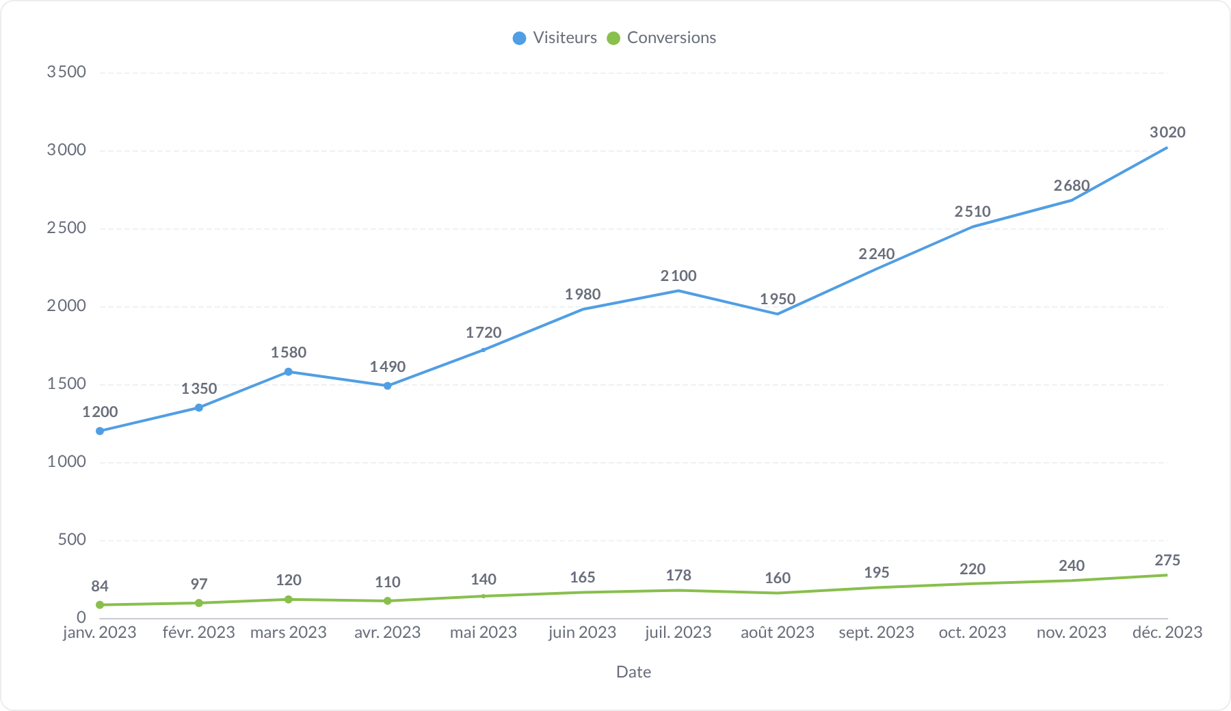
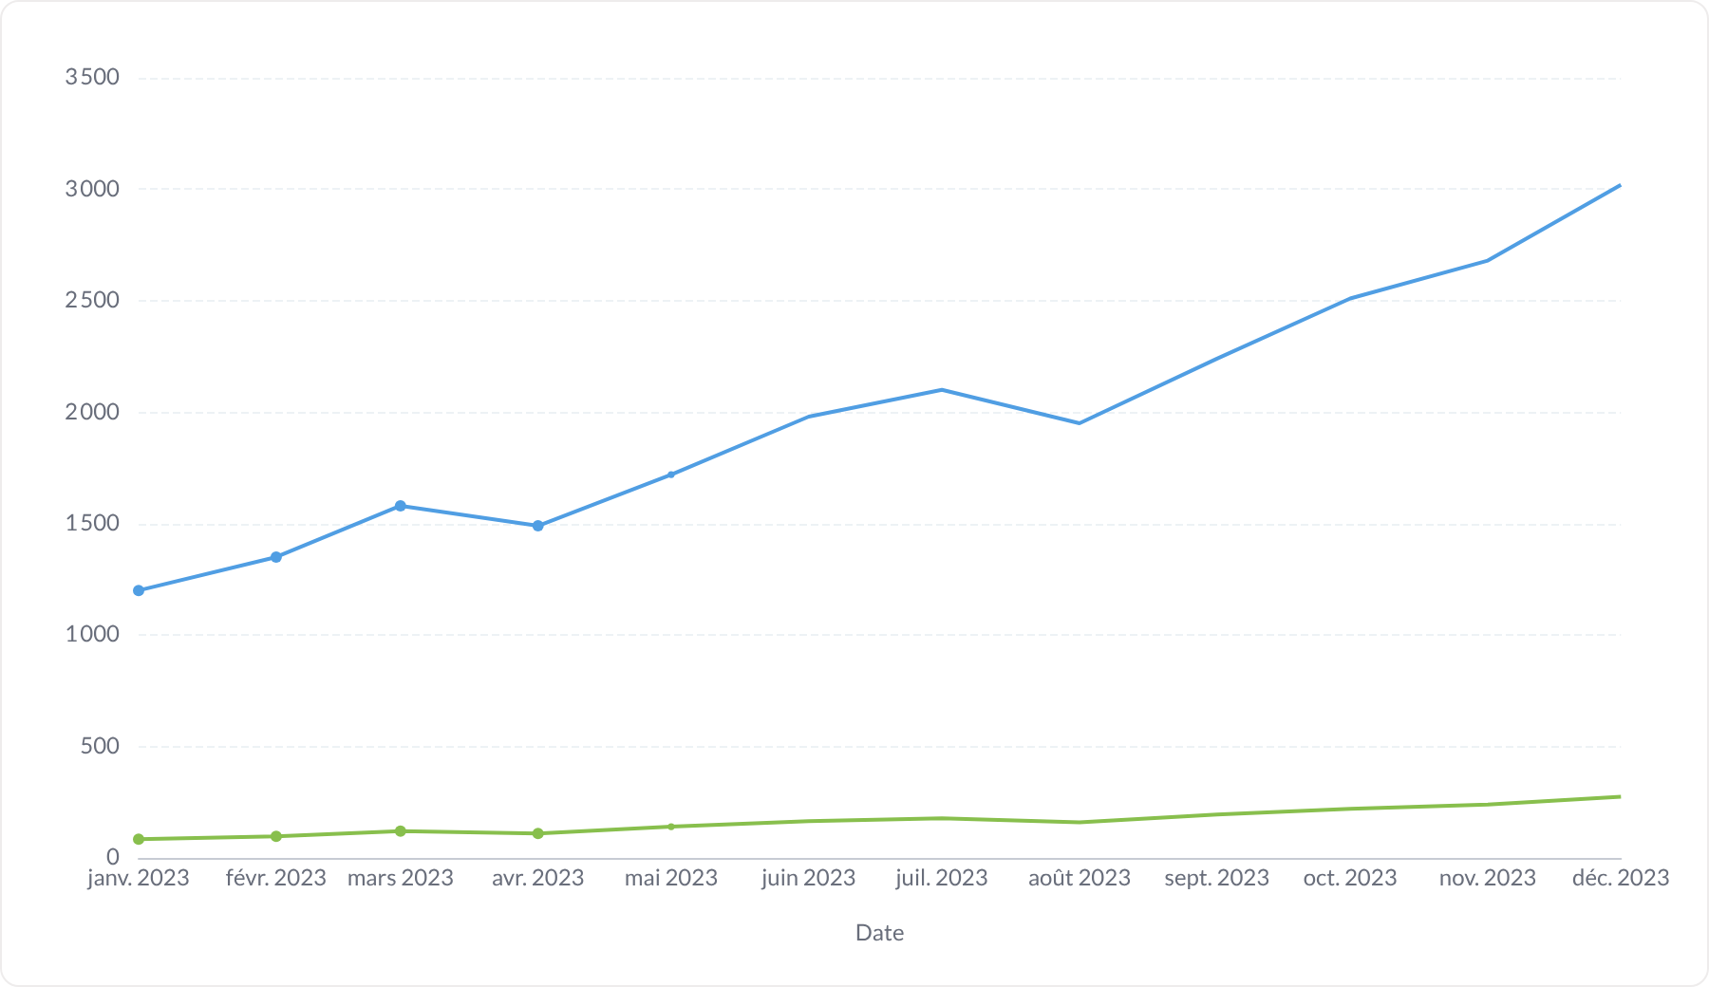
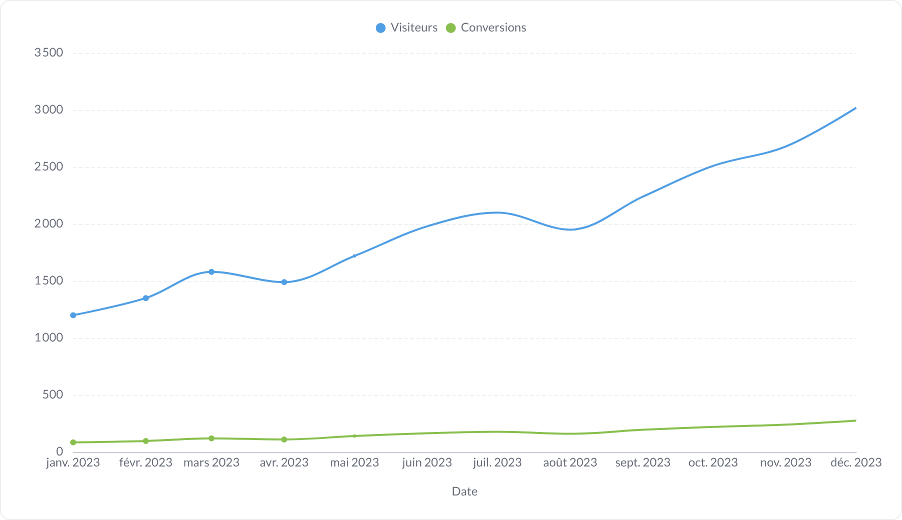
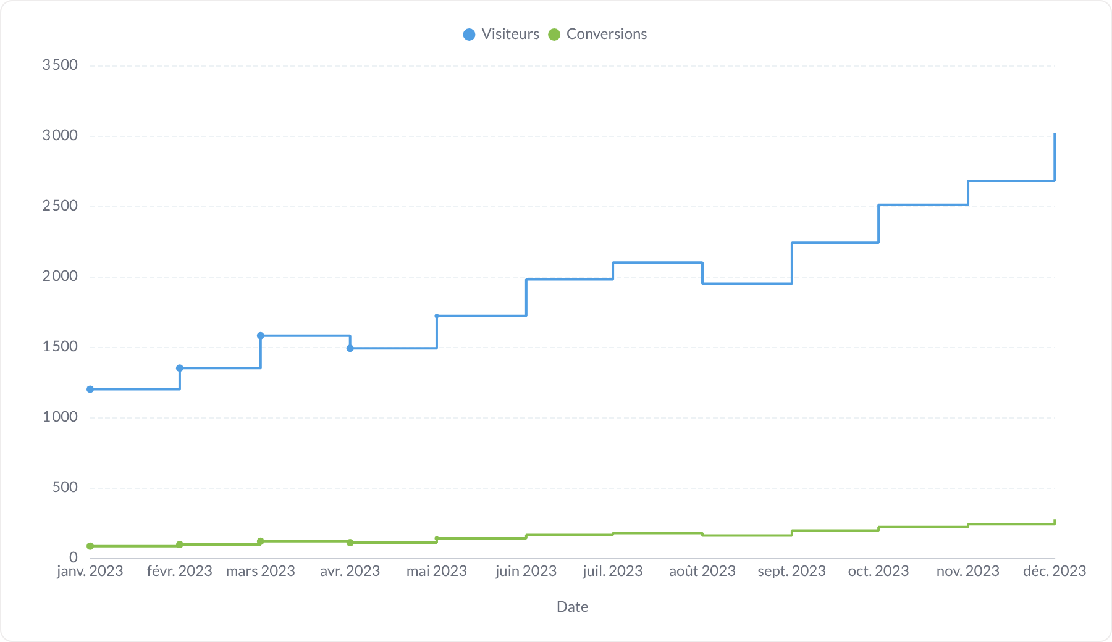
ANNEXE · COURBE
Courbe — déclinaisons (1/3)
Suivre une évolution dans le temps, en particulier sur beaucoup de points.
01 Défaut
02 Avec valeurs
03 Sans légende
03-courbe/01-defaut.png
03-courbe/02-avec-valeurs.png
03-courbe/03-sans-legende.png
04 Ligne lissée
05 En escalier
03-courbe/04-lissee.png
03-courbe/05-en-escalier.png
Notes:
ANNEXE — COURBE (1/3) À quoi ça sert : Suivre une évolution dans le temps, en particulier sur beaucoup de points. Jeu de données des exemples : Date, Visiteurs, Conversions — 12 mois de 2023. SUR CETTE PAGE : 01 — Défaut : Deux séries, trait droit, points visibles, légende en haut. 02 — Avec valeurs : Valeur écrite au-dessus de chaque point. 03 — Sans légende : Légende masquée. 04 — Ligne lissée : Forme de la ligne = « courbée » sur les deux séries. 05 — En escalier : Forme de la ligne = « en escalier » : la valeur tient jusqu'au point suivant. SI VOUS RETENEZ UN DE CES GRAPHIQUES, précisez (à recopier dans les commentaires de votre page de tableau de bord) : Déclinaison retenue (numéro + nom) : .............................................. Titre affiché : .............................................. Question à laquelle il répond : .............................................. Source / table : .............................................. Mesure(s) affichée(s) : .............................................. Agrégation : .............................................. Période affichée et granularité (jour / semaine / mois / trimestre) : .............................................. Éclatement par une 2ᵉ dimension : .............................................. Nom de l'axe X : .............................................. Nom de l'axe Y + unité : .............................................. 2ᵉ axe Y (quelle série ?) : .............................................. Points visibles sur la ligne (oui / non) : .............................................. Valeurs affichées (oui / non) : .............................................. Légende (oui / non) : .............................................. Ligne d'objectif : .............................................. Courbe de tendance (oui / non) : .............................................. Au clic (filtrer, ouvrir le détail, rien) : .............................................. Remarques : ..............................................

Slide 17
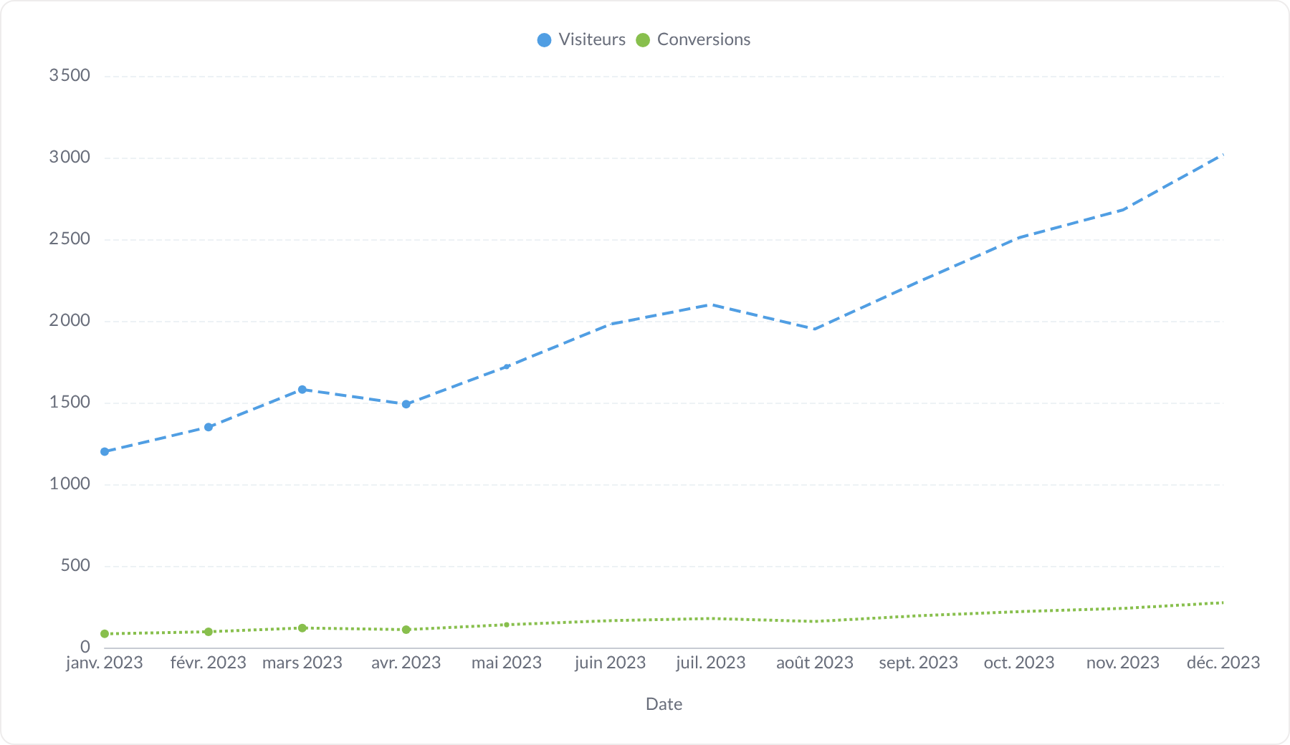
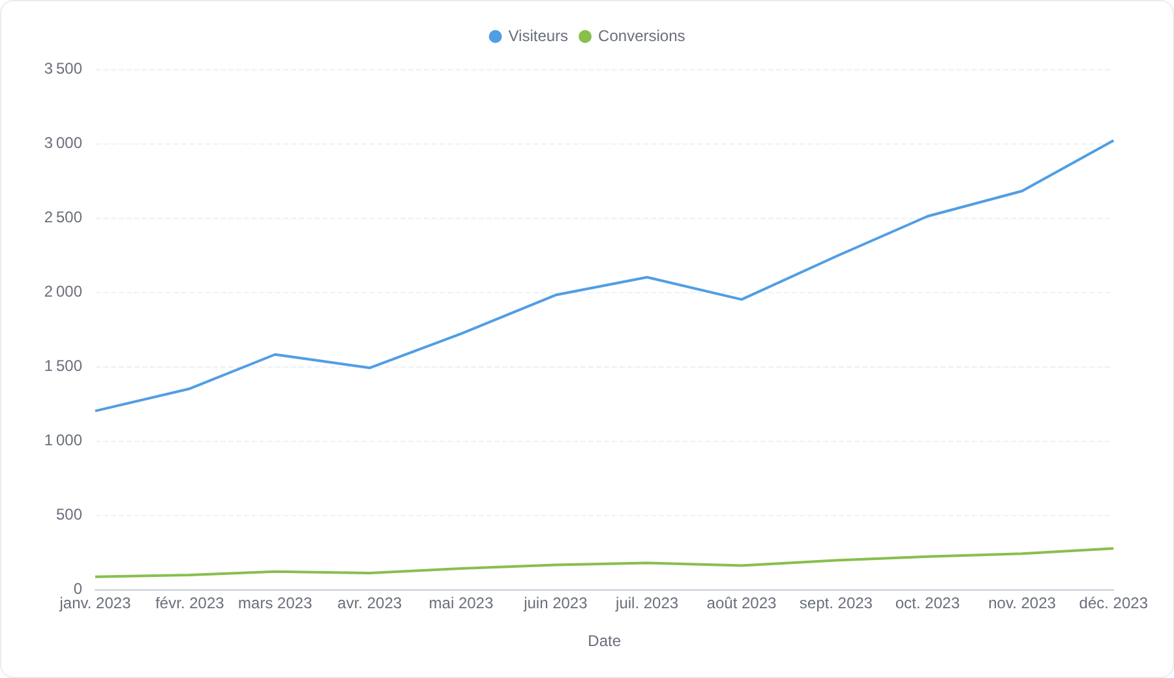
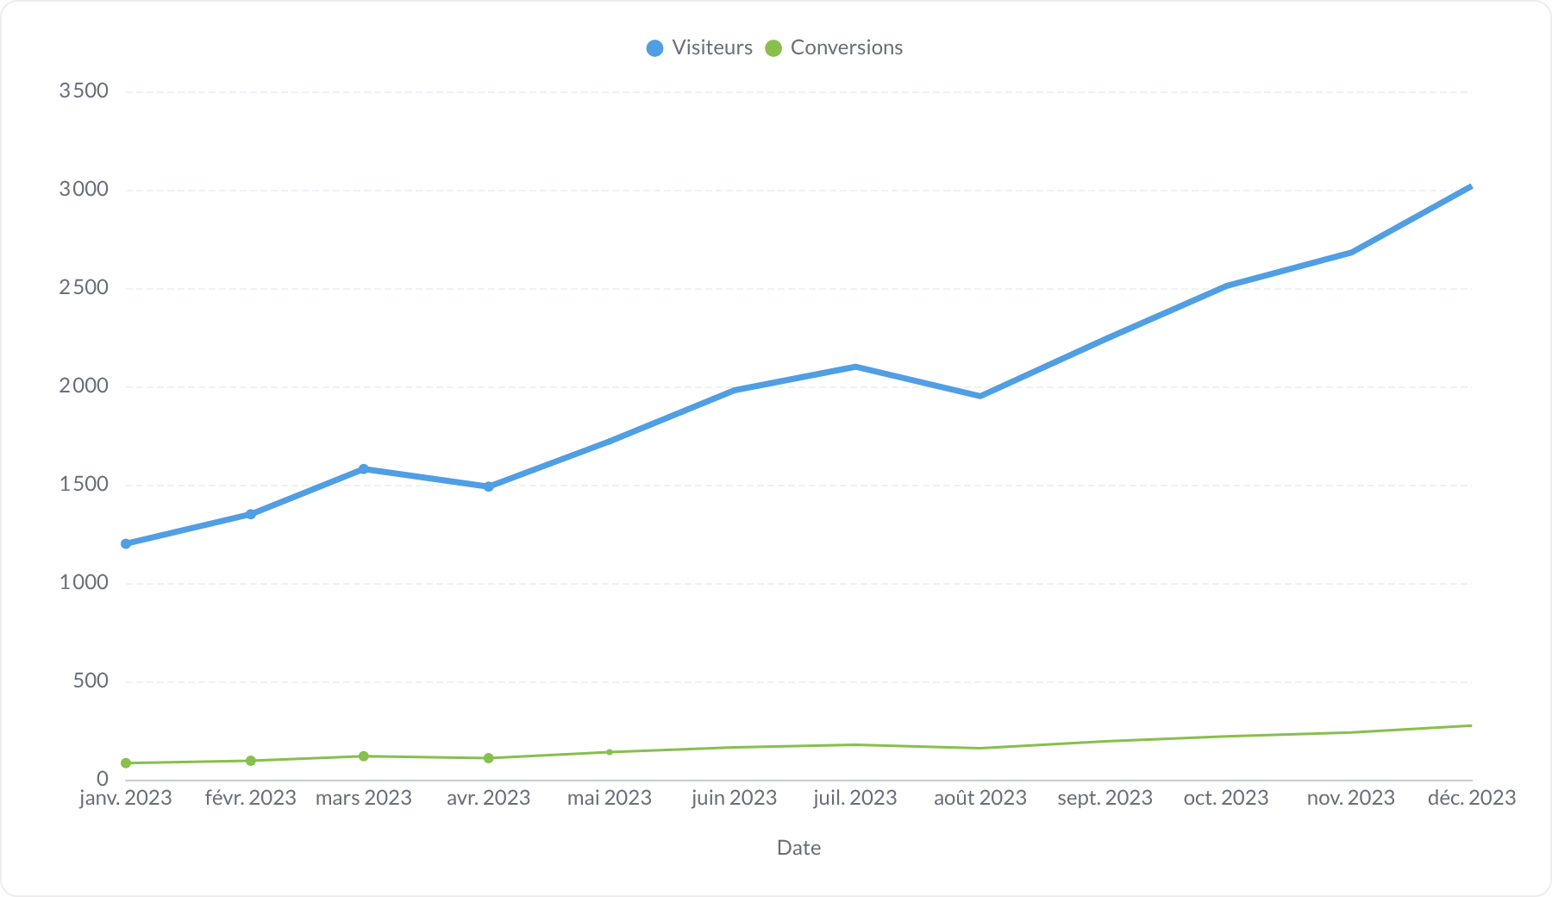
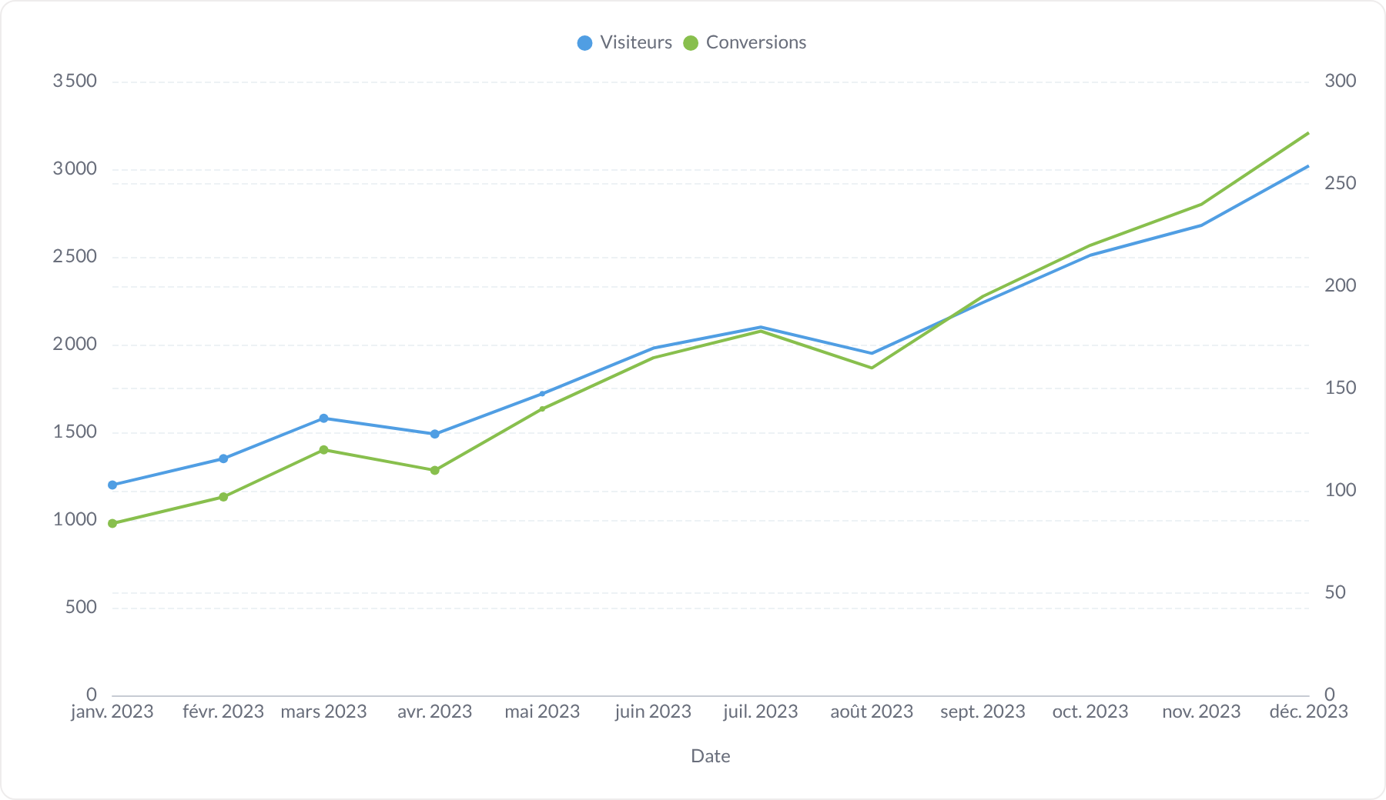
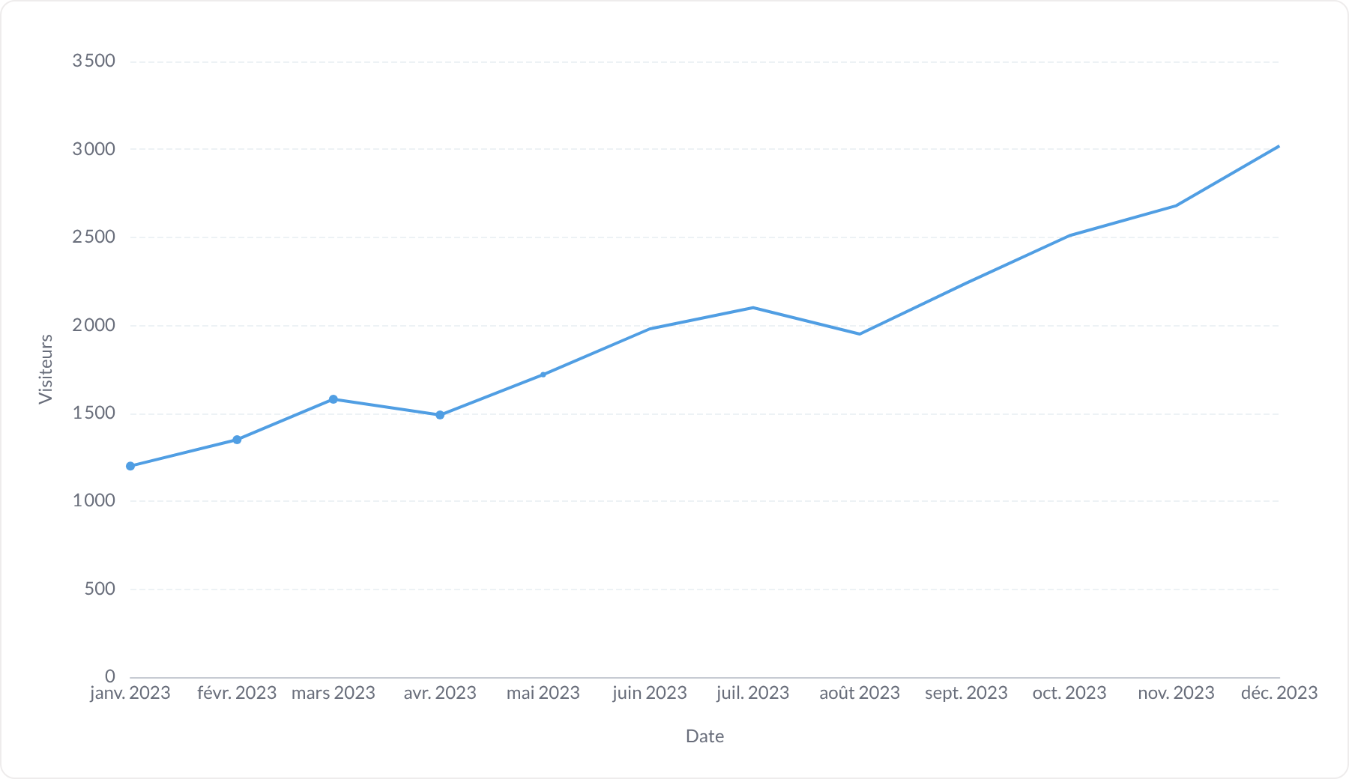
ANNEXE · COURBE
Courbe — déclinaisons (2/3)
06 Pointillée
07 Sans points
08 Ligne épaisse
03-courbe/06-pointillee.png
03-courbe/07-sans-points.png
03-courbe/08-ligne-epaisse.png
09 Deux axes Y
10 Série unique
03-courbe/09-deux-axes-y.png
03-courbe/10-serie-unique.png
Notes:
ANNEXE — COURBE (2/3) À quoi ça sert : Suivre une évolution dans le temps, en particulier sur beaucoup de points. Jeu de données des exemples : Date, Visiteurs, Conversions — 12 mois de 2023. SUR CETTE PAGE : 06 — Pointillée : Style de ligne = « tirets », par exemple pour une série prévisionnelle. 07 — Sans points : « Afficher les points sur les lignes » = désactivé : trait nu. 08 — Ligne épaisse : Taille de ligne = L sur la série principale, S sur la secondaire : la hiérarchie se lit tout de suite. 09 — Deux axes Y : `Conversions` renvoyée sur l'axe de droite : deux ordres de grandeur cohabitent sans écraser l'un des deux. 10 — Série unique : Une seule mesure : plus de légende, le nom de la série passe en titre d'axe Y. SI VOUS RETENEZ UN DE CES GRAPHIQUES, précisez (à recopier dans les commentaires de votre page de tableau de bord) : Déclinaison retenue (numéro + nom) : .............................................. Titre affiché : .............................................. Question à laquelle il répond : .............................................. Source / table : .............................................. Mesure(s) affichée(s) : .............................................. Agrégation : .............................................. Période affichée et granularité (jour / semaine / mois / trimestre) : .............................................. Éclatement par une 2ᵉ dimension : .............................................. Nom de l'axe X : .............................................. Nom de l'axe Y + unité : .............................................. 2ᵉ axe Y (quelle série ?) : .............................................. Points visibles sur la ligne (oui / non) : .............................................. Valeurs affichées (oui / non) : .............................................. Légende (oui / non) : .............................................. Ligne d'objectif : .............................................. Courbe de tendance (oui / non) : .............................................. Au clic (filtrer, ouvrir le détail, rien) : .............................................. Remarques : ..............................................

Slide 18
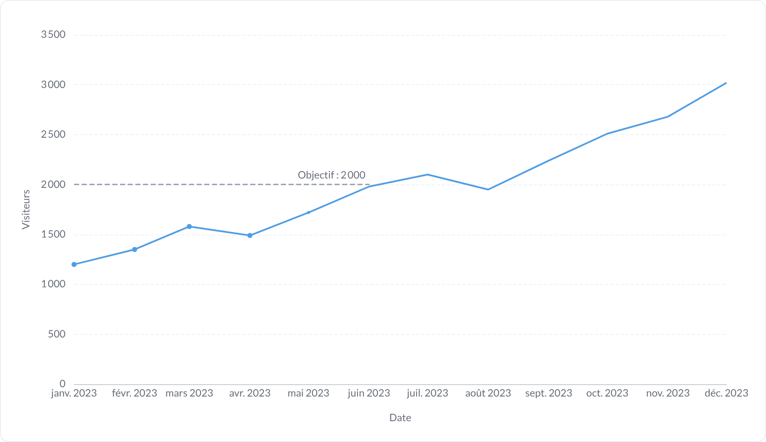
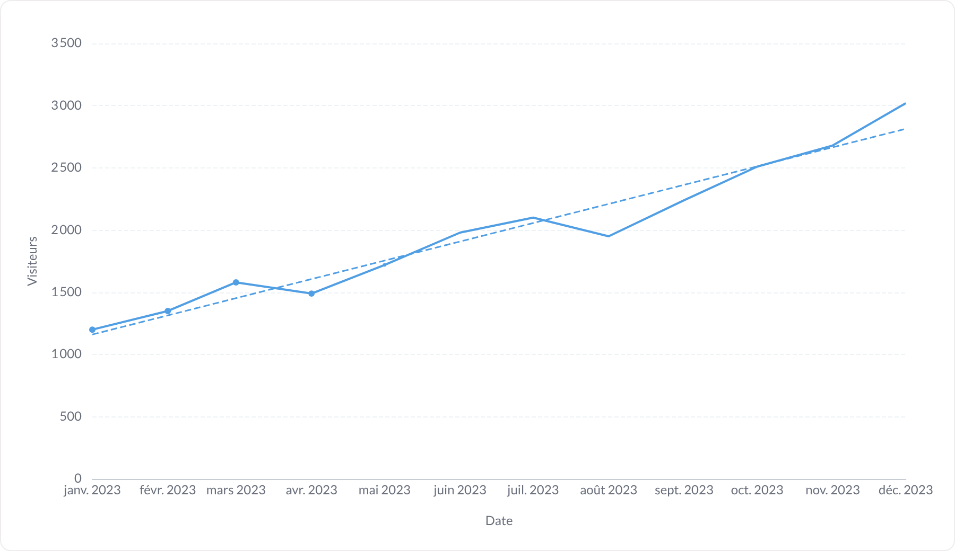
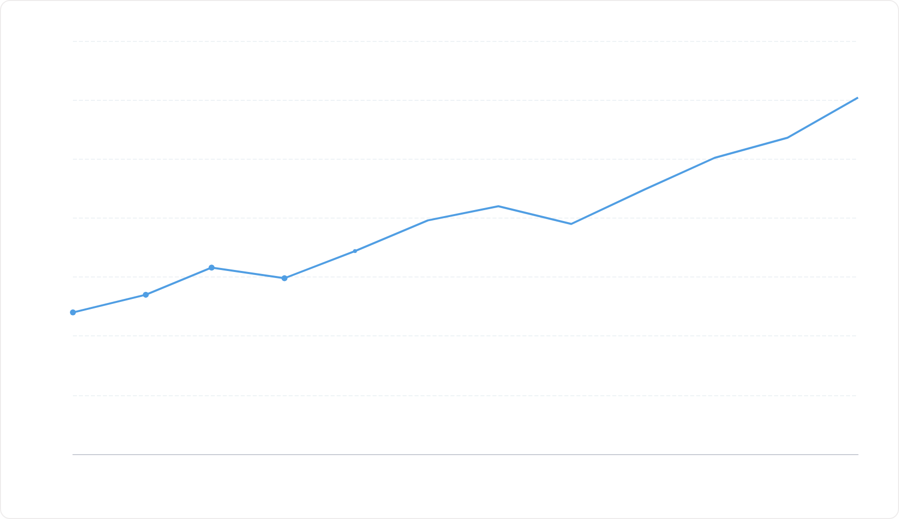
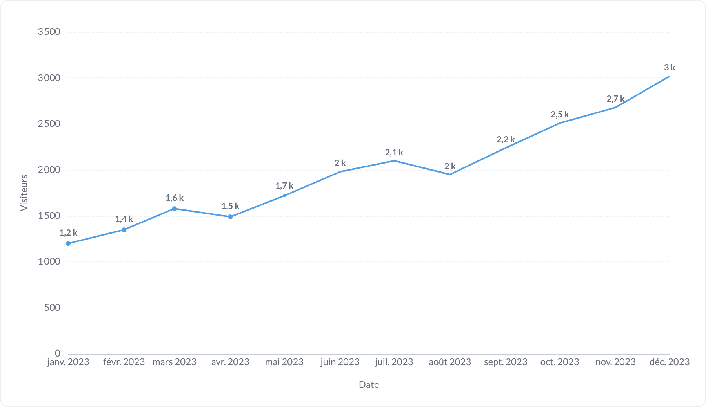
ANNEXE · COURBE
Courbe — déclinaisons (3/3)
11 Ligne d'objectif
12 Courbe de tendance
13 Sans étiquettes d'axes
03-courbe/11-avec-ligne-objectif.png
03-courbe/12-avec-courbe-tendance.png
03-courbe/13-sans-etiquettes-axes.png
14 Valeurs compactes
03-courbe/14-valeurs-compactes.png
Notes:
ANNEXE — COURBE (3/3) À quoi ça sert : Suivre une évolution dans le temps, en particulier sur beaucoup de points. Jeu de données des exemples : Date, Visiteurs, Conversions — 12 mois de 2023. SUR CETTE PAGE : 11 — Ligne d'objectif : Objectif à 2 000 visiteurs : ligne pointillée étiquetée. 12 — Courbe de tendance : Régression linéaire ajoutée en pointillés à la couleur de la série. 13 — Sans étiquettes d'axes : Axes muets : il ne reste que la forme de la courbe (usage type sparkline agrandie). 14 — Valeurs compactes : Valeurs affichées en notation compacte (2,5 k au lieu de 2 510). SI VOUS RETENEZ UN DE CES GRAPHIQUES, précisez (à recopier dans les commentaires de votre page de tableau de bord) : Déclinaison retenue (numéro + nom) : .............................................. Titre affiché : .............................................. Question à laquelle il répond : .............................................. Source / table : .............................................. Mesure(s) affichée(s) : .............................................. Agrégation : .............................................. Période affichée et granularité (jour / semaine / mois / trimestre) : .............................................. Éclatement par une 2ᵉ dimension : .............................................. Nom de l'axe X : .............................................. Nom de l'axe Y + unité : .............................................. 2ᵉ axe Y (quelle série ?) : .............................................. Points visibles sur la ligne (oui / non) : .............................................. Valeurs affichées (oui / non) : .............................................. Légende (oui / non) : .............................................. Ligne d'objectif : .............................................. Courbe de tendance (oui / non) : .............................................. Au clic (filtrer, ouvrir le détail, rien) : .............................................. Remarques : ..............................................

Slide 19
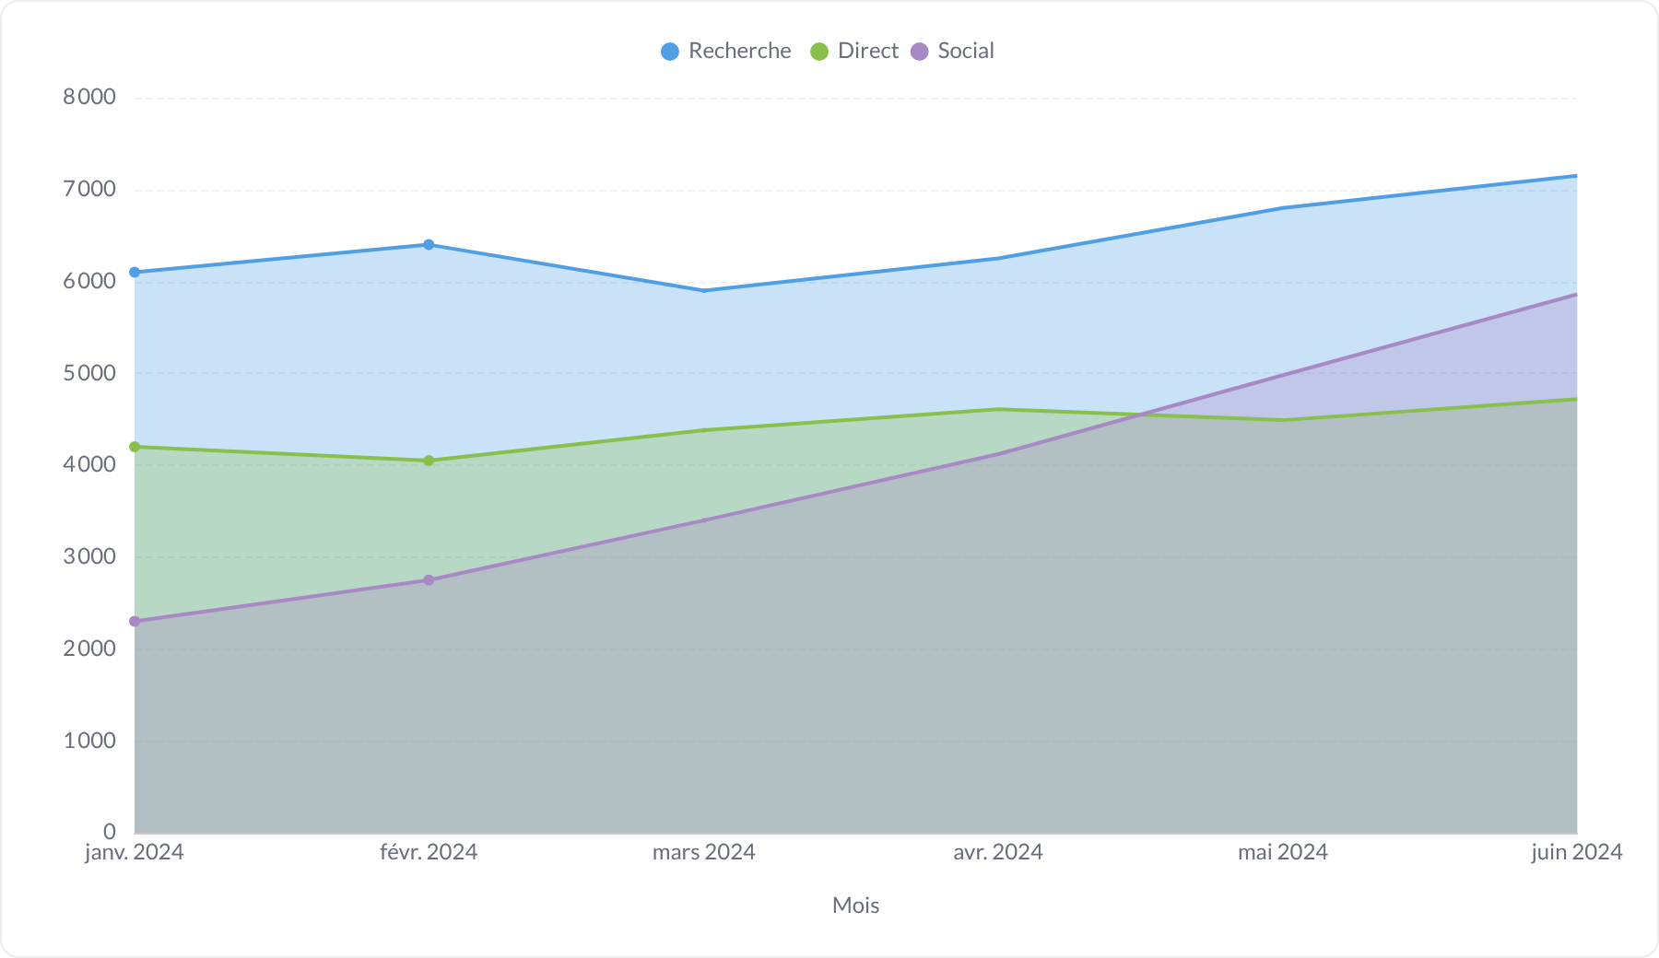
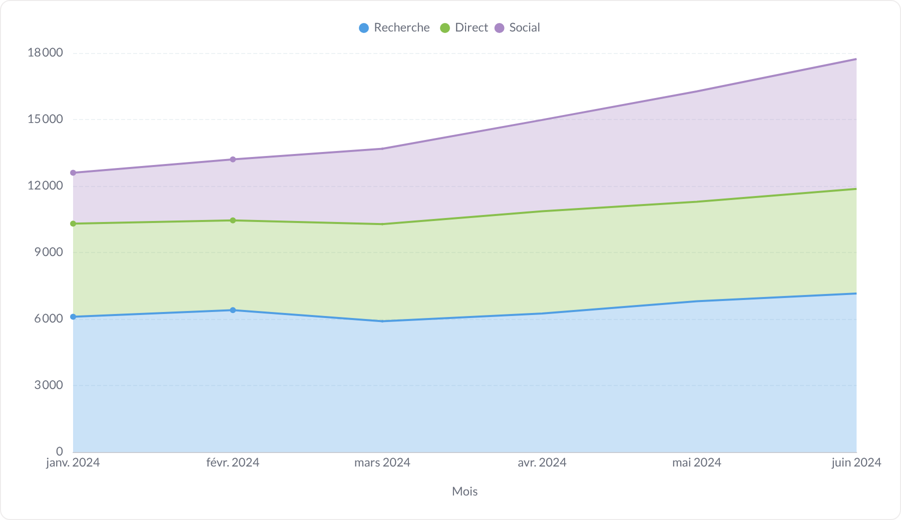
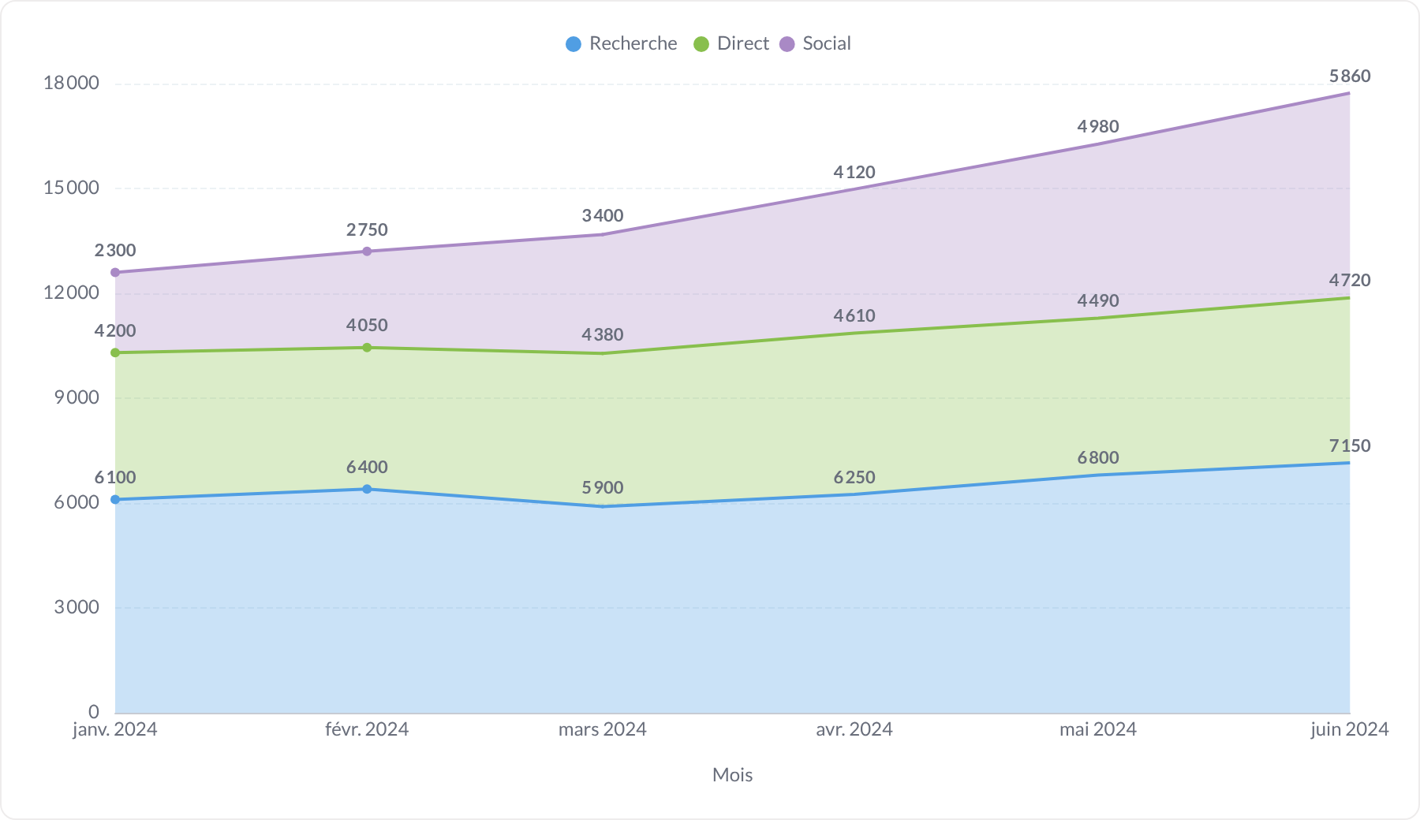
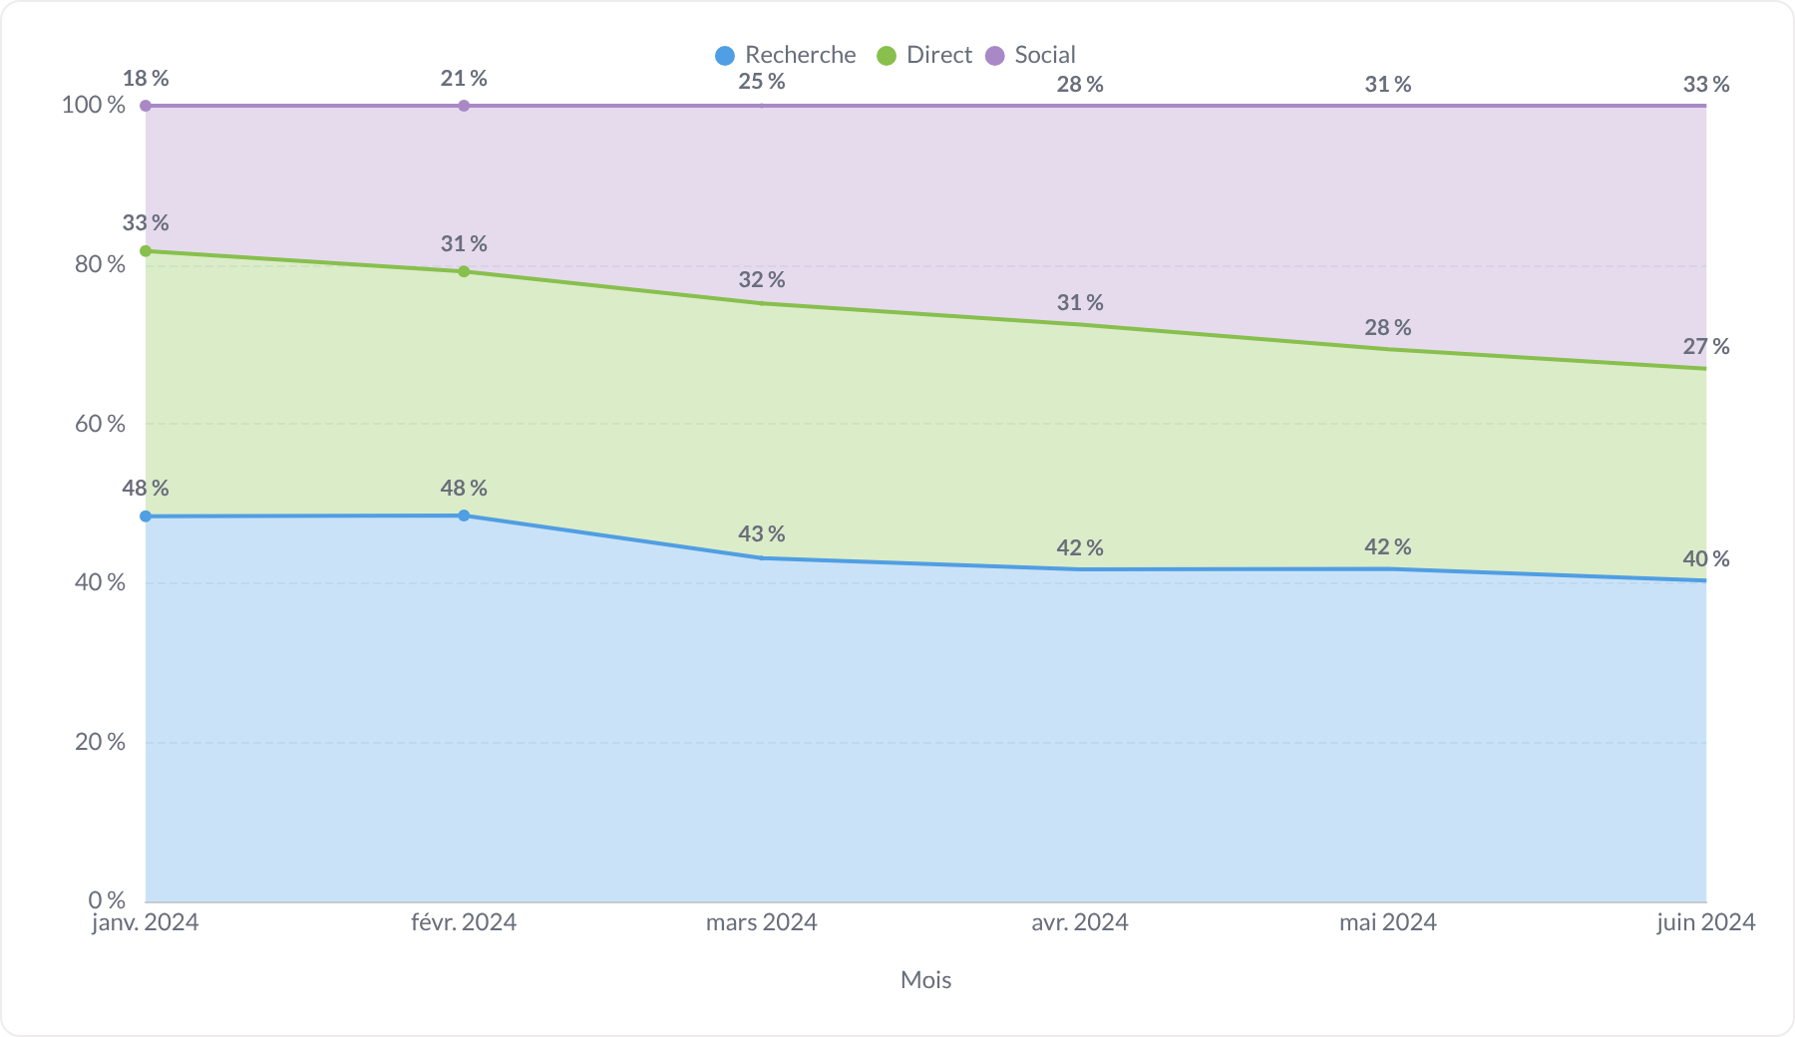
ANNEXE · AIRE
Aire — déclinaisons (1/2)
Montrer une composition qui évolue : le total et la part de chacun, période après période.
01 Défaut
02 Empilée
03 Empilée 100 %
04-aire/01-defaut.png
04-aire/02-empilee.png
04-aire/03-empilee-100.png
04 Empilée + valeurs
05 Empilée 100 % + valeurs
04-aire/04-empilee-avec-valeurs.png
04-aire/05-empilee-100-avec-valeurs.png
Notes:
ANNEXE — AIRE (1/2) À quoi ça sert : Montrer une composition qui évolue : le total et la part de chacun, période après période. Jeu de données des exemples : Mois, Canal, Sessions — 6 mois × 3 canaux d'acquisition, éclaté par canal ; la dernière capture utilise Pays, Catégorie, Ventes. SUR CETTE PAGE : 01 — Défaut : Aires superposées (non empilées), remplissage à 30 % d'opacité : les séries se masquent partiellement. 02 — Empilée : Empilement = « Empiler » : les aires s'additionnent, le haut de la pile donne le total des sessions. 03 — Empilée 100 % : Empilement = « 100 % » : la surface est pleine et on lit l'évolution des parts — ici le social qui grignote la recherche. 04 — Empilée + valeurs : Empilé avec les valeurs écrites dans les bandes. 05 — Empilée 100 % + valeurs : Même graphique en 100 %, avec le pourcentage dans chaque bande. SI VOUS RETENEZ UN DE CES GRAPHIQUES, précisez (à recopier dans les commentaires de votre page de tableau de bord) : Déclinaison retenue (numéro + nom) : .............................................. Titre affiché : .............................................. Question à laquelle il répond : .............................................. Source / table : .............................................. Mesure affichée : .............................................. Agrégation : .............................................. Période et granularité : .............................................. Dimension d'éclatement (les bandes) : .............................................. Empilement (empilé / 100 %) : .............................................. Nom de l'axe X : .............................................. Nom de l'axe Y + unité : .............................................. Valeurs affichées (oui / non) : .............................................. Légende (oui / non) : .............................................. Au clic (filtrer, ouvrir le détail, rien) : .............................................. Remarques : ..............................................

Slide 20
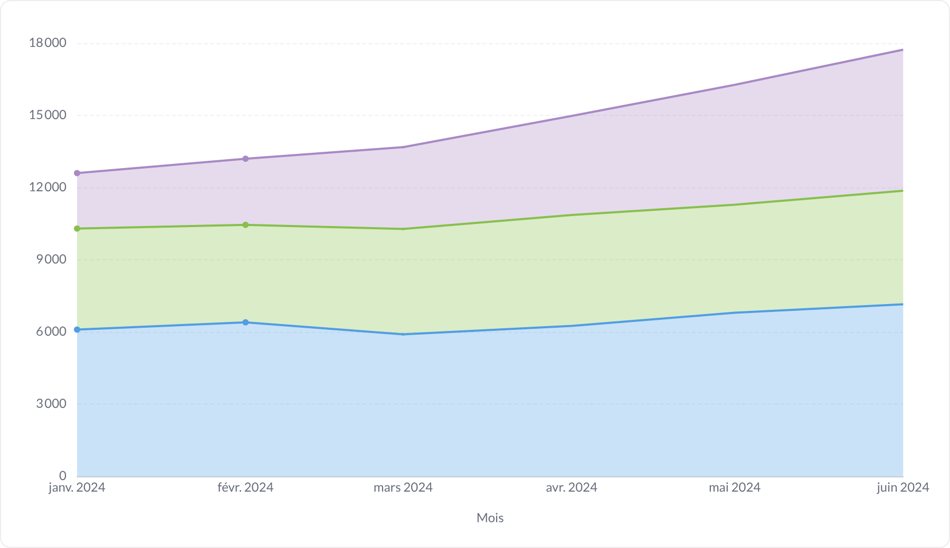

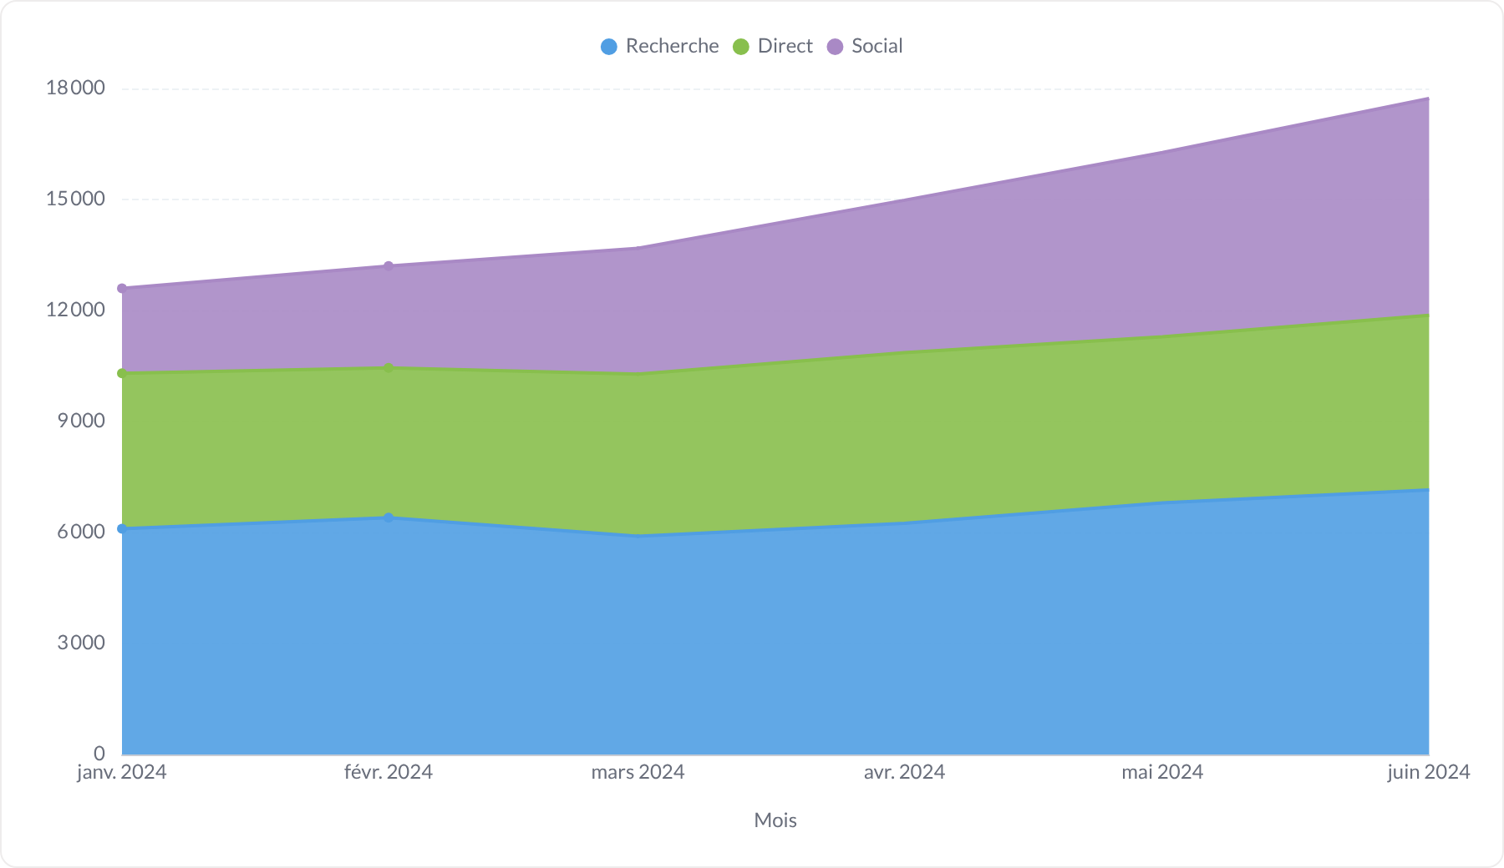
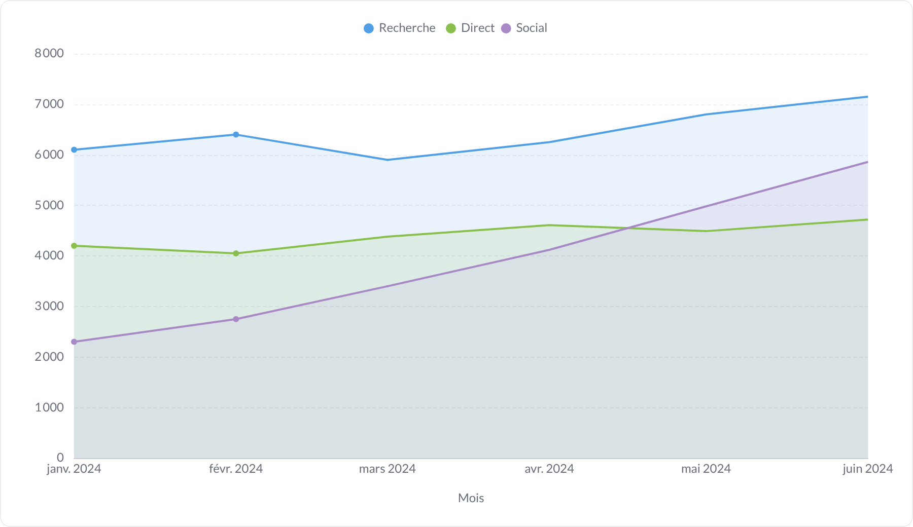
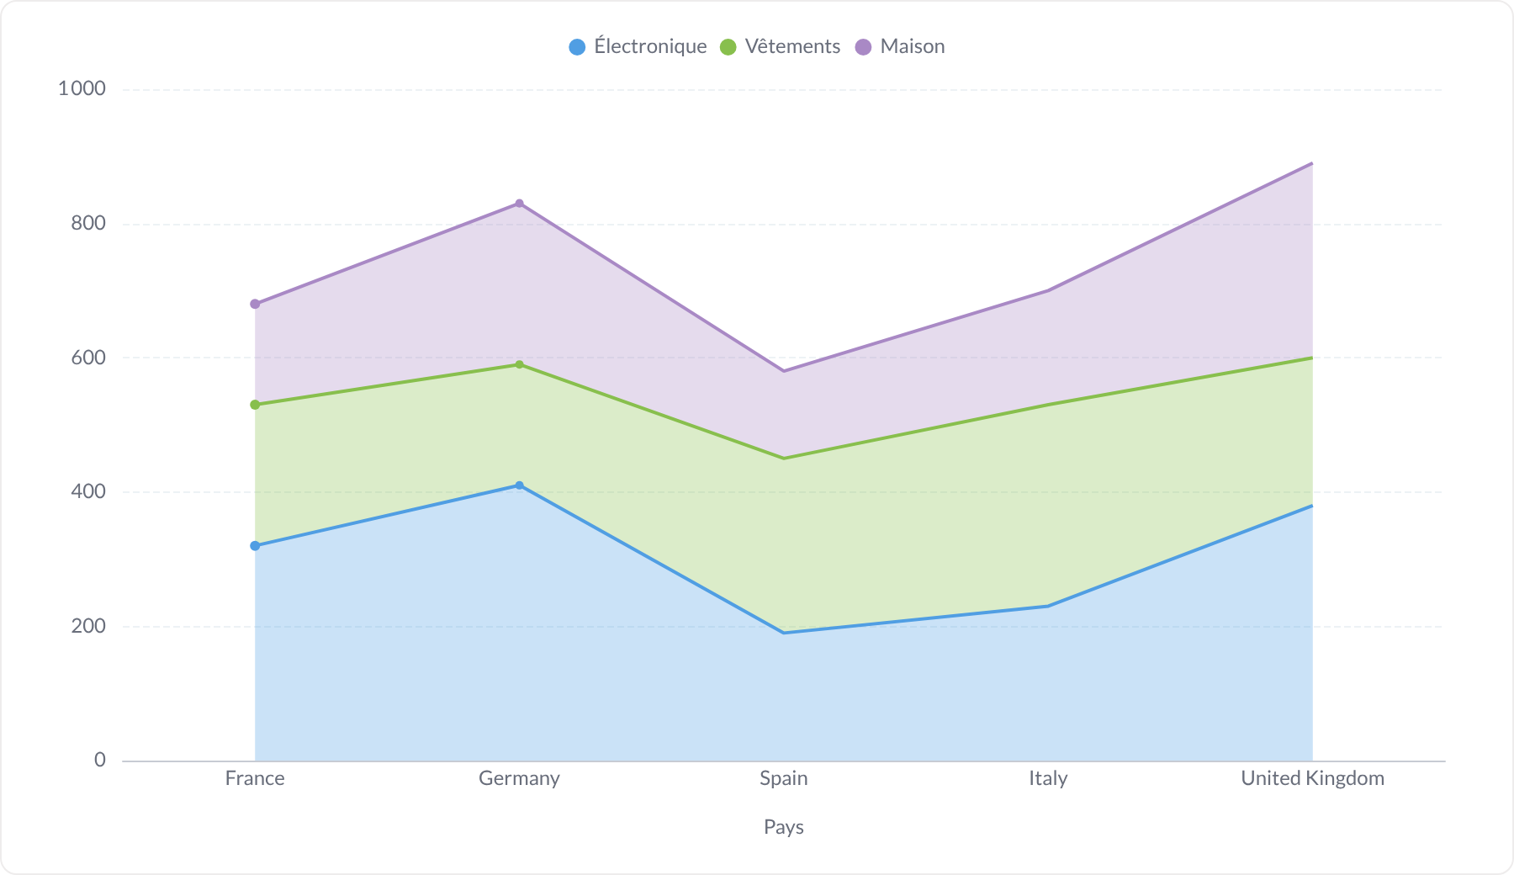
ANNEXE · AIRE
Aire — déclinaisons (2/2)
06 Sans légende
07 Lissée
08 Remplissage opaque
04-aire/06-sans-legende.png
04-aire/07-lissee.png
04-aire/08-remplissage-opaque.png
09 Remplissage transparent
10 Axe catégoriel
04-aire/09-remplissage-transparent.png
04-aire/10-axe-categoriel.png
Notes:
ANNEXE — AIRE (2/2) À quoi ça sert : Montrer une composition qui évolue : le total et la part de chacun, période après période. Jeu de données des exemples : Mois, Canal, Sessions — 6 mois × 3 canaux d'acquisition, éclaté par canal ; la dernière capture utilise Pays, Catégorie, Ventes. SUR CETTE PAGE : 06 — Sans légende : Empilé, légende masquée. 07 — Lissée : Aires empilées à contour courbé. 08 — Remplissage opaque : Opacité = « opaque » : aplats pleins, contraste maximal. 09 — Remplissage transparent : Opacité = « transparent » sur des aires non empilées : le remplissage n'est qu'un rappel, le trait domine. 10 — Axe catégoriel : L'aire ne sert pas qu'au temps : mêmes réglages sur un axe de catégories (ventes par pays, empilées par catégorie de produit). SI VOUS RETENEZ UN DE CES GRAPHIQUES, précisez (à recopier dans les commentaires de votre page de tableau de bord) : Déclinaison retenue (numéro + nom) : .............................................. Titre affiché : .............................................. Question à laquelle il répond : .............................................. Source / table : .............................................. Mesure affichée : .............................................. Agrégation : .............................................. Période et granularité : .............................................. Dimension d'éclatement (les bandes) : .............................................. Empilement (empilé / 100 %) : .............................................. Nom de l'axe X : .............................................. Nom de l'axe Y + unité : .............................................. Valeurs affichées (oui / non) : .............................................. Légende (oui / non) : .............................................. Au clic (filtrer, ouvrir le détail, rien) : .............................................. Remarques : ..............................................

Slide 21
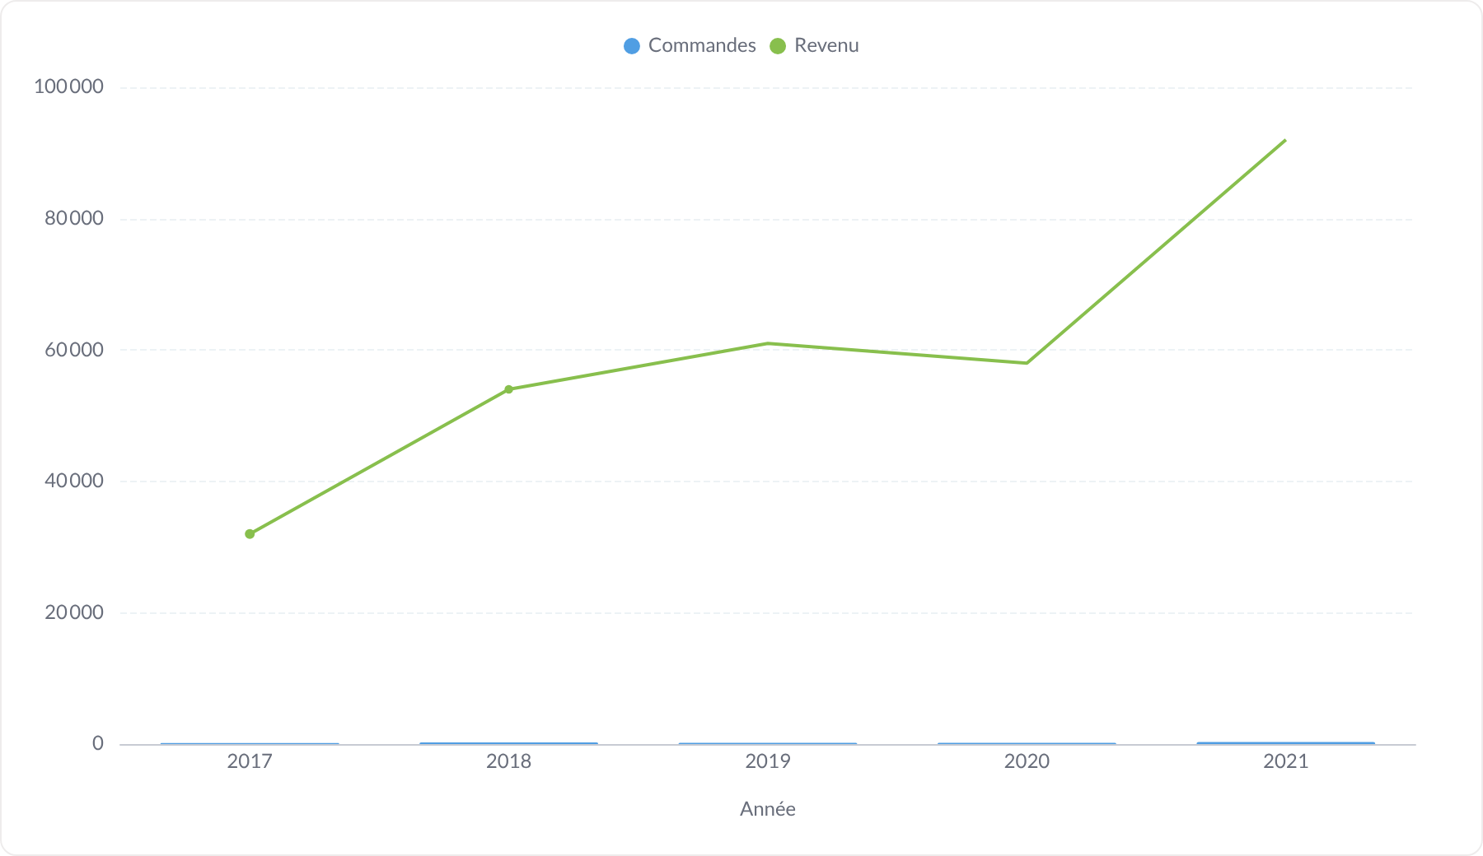
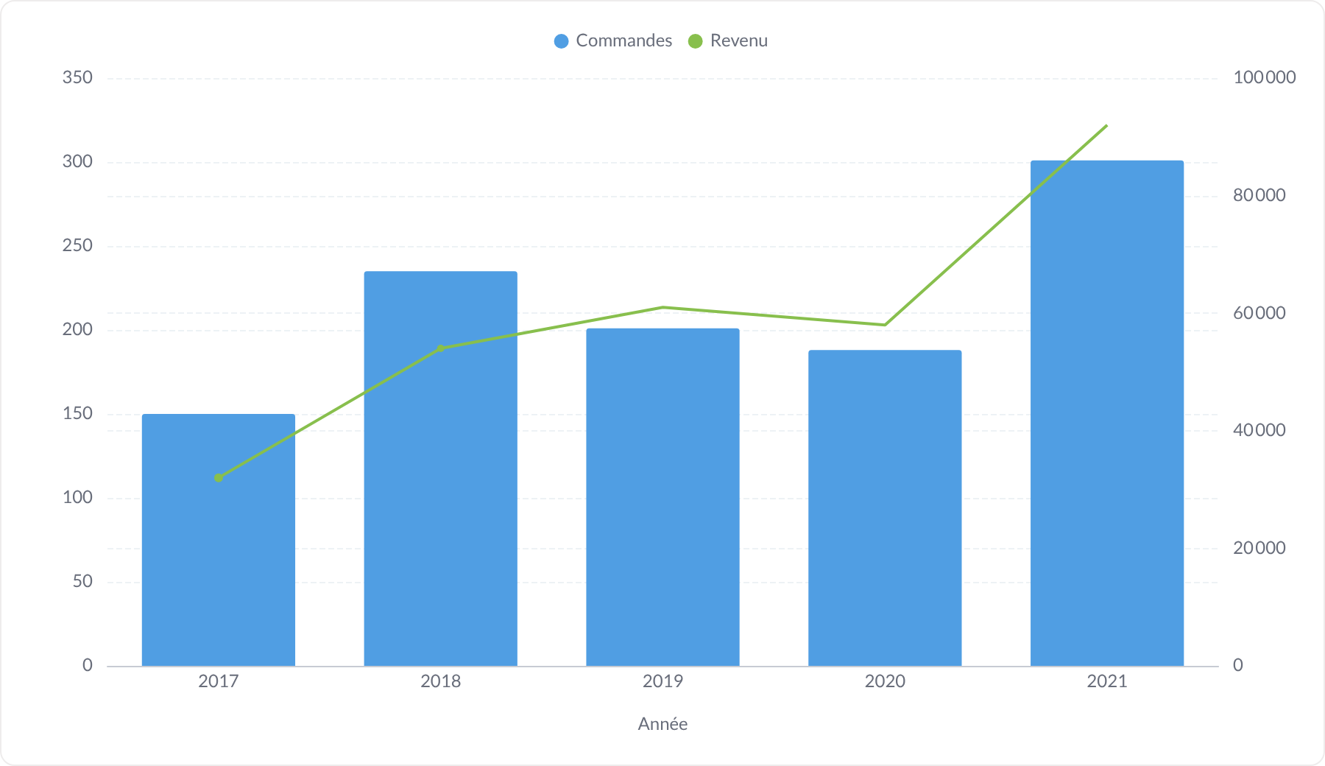

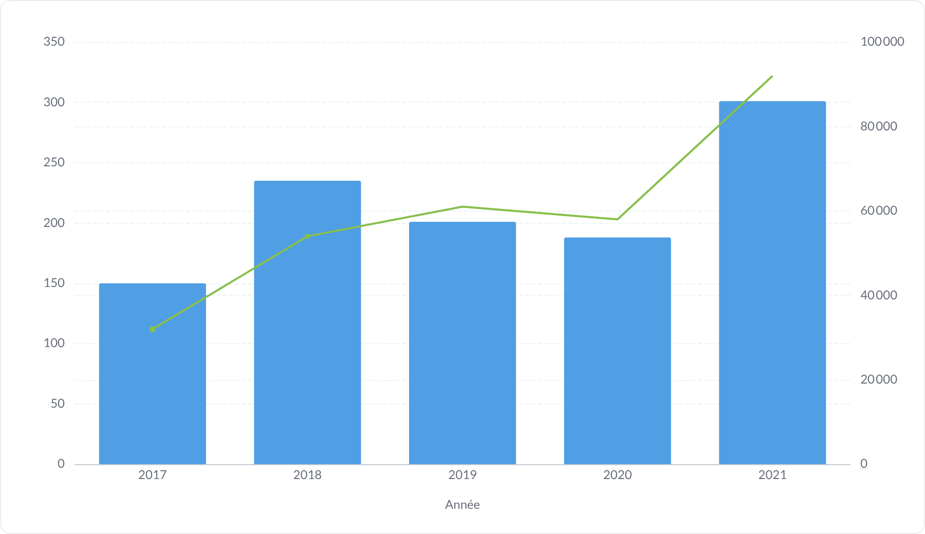

ANNEXE · COMBINÉ (BARRES + COURBE)
Combiné (barres + courbe) — déclinaisons (1/2)
Croiser deux grandeurs d'échelles différentes : volume et taux, réalisé et objectif.
01 Défaut
02 Deux axes Y
03 Avec valeurs
05-combine/01-defaut.png
05-combine/02-deux-axes-y.png
05-combine/03-avec-valeurs.png
04 Sans légende
05 Courbe lissée
05-combine/04-sans-legende.png
05-combine/05-courbe-lissee.png
Notes:
ANNEXE — COMBINÉ (BARRES + COURBE) (1/2) À quoi ça sert : Croiser deux grandeurs d'échelles différentes : volume et taux, réalisé et objectif. Jeu de données des exemples : Année, Commandes, Revenu (5 ans) et un jeu trimestriel Ventes, Retours, Objectif. SUR CETTE PAGE : 01 — Défaut : 1ʳᵉ mesure en barres, 2ᵉ en courbe, même axe Y — les deux échelles s'écrasent, d'où la variante suivante. 02 — Deux axes Y : `Revenu` basculé sur l'axe de droite : c'est le réglage à privilégier dès que les ordres de grandeur diffèrent. 03 — Avec valeurs : Deux axes + valeurs affichées sur les barres et sur les points. 04 — Sans légende : Deux axes, légende masquée. 05 — Courbe lissée : La série en courbe est lissée et ses points masqués : elle se lit comme une tendance. SI VOUS RETENEZ UN DE CES GRAPHIQUES, précisez (à recopier dans les commentaires de votre page de tableau de bord) : Déclinaison retenue (numéro + nom) : .............................................. Titre affiché : .............................................. Question à laquelle il répond : .............................................. Source / table : .............................................. Mesure en barres : .............................................. Mesure(s) en courbe : .............................................. Agrégation : .............................................. Dimension de l'axe X : .............................................. Axe secondaire : quelle série à droite ? : .............................................. Nom de l'axe X : .............................................. Nom de l'axe Y gauche + unité : .............................................. Nom de l'axe Y droit + unité : .............................................. Valeurs affichées (oui / non) : .............................................. Légende (oui / non) : .............................................. Ligne d'objectif : .............................................. Au clic (filtrer, ouvrir le détail, rien) : .............................................. Remarques : ..............................................

Slide 22
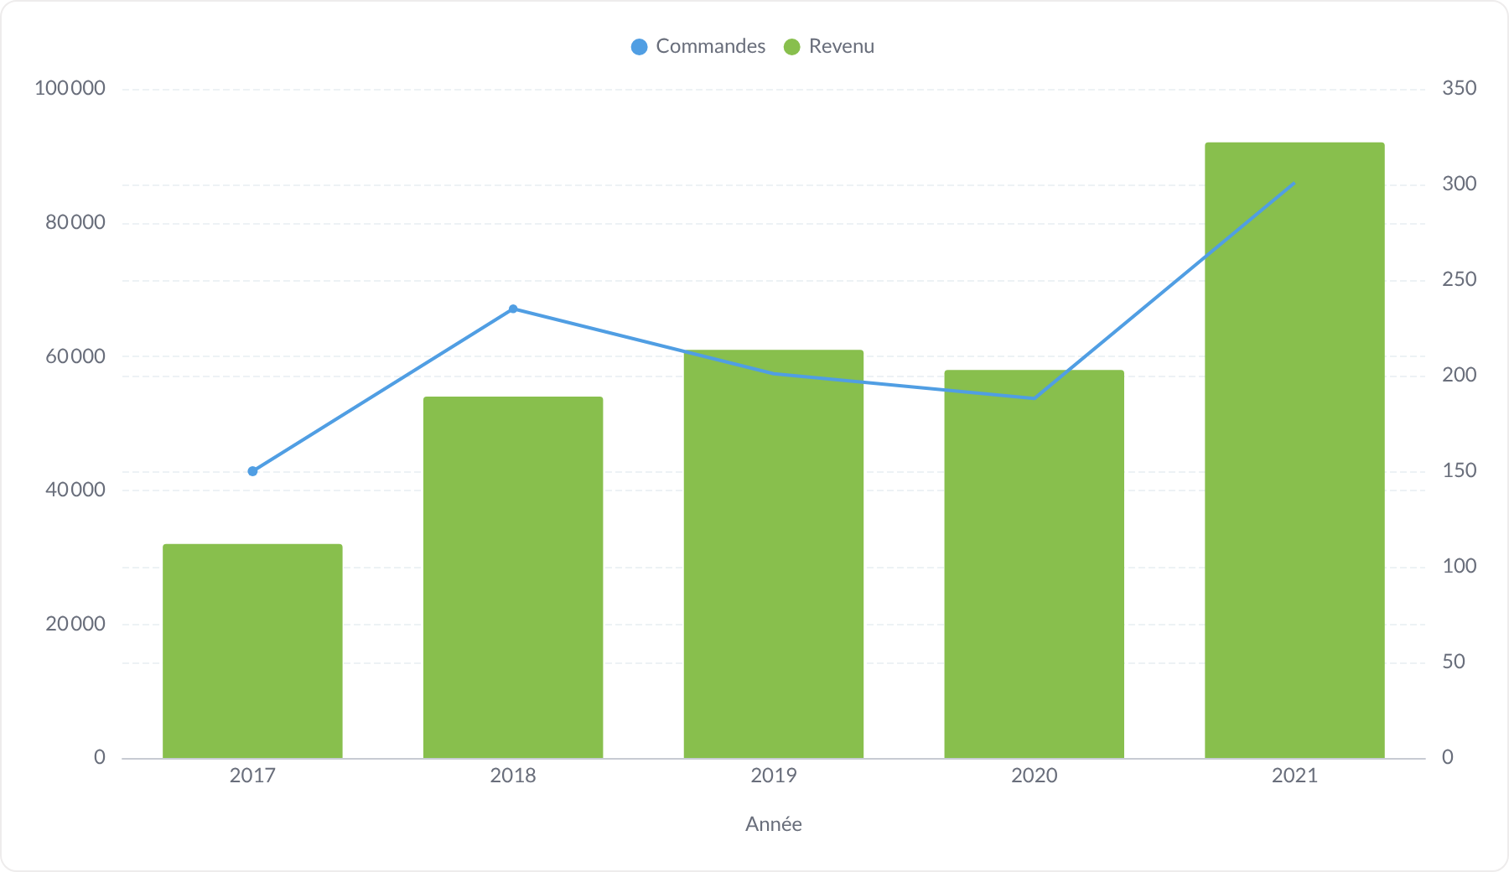

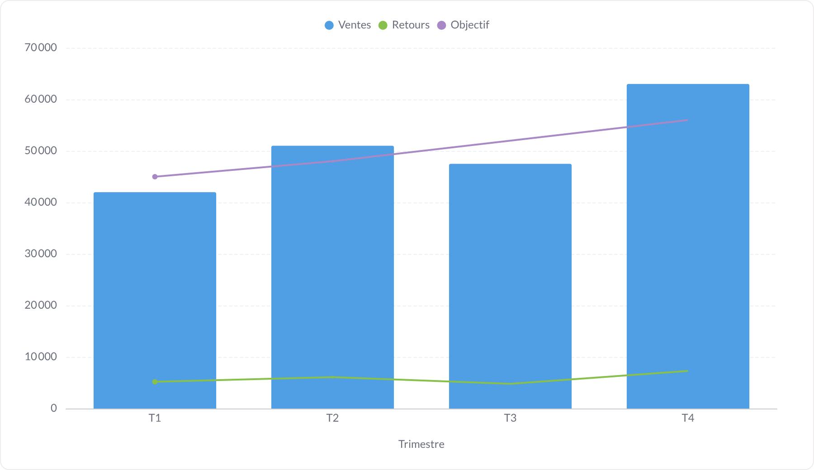


ANNEXE · COMBINÉ (BARRES + COURBE)
Combiné (barres + courbe) — déclinaisons (2/2)
06 Rôles inversés
07 Ligne d'objectif
08 Trois mesures
05-combine/06-inverse.png
05-combine/07-avec-objectif.png
05-combine/08-trois-mesures.png
09 Barres empilées + courbe
10 Aire + barres
05-combine/09-barres-empilees-plus-courbe.png
05-combine/10-aire-plus-barres.png
Notes:
ANNEXE — COMBINÉ (BARRES + COURBE) (2/2) À quoi ça sert : Croiser deux grandeurs d'échelles différentes : volume et taux, réalisé et objectif. Jeu de données des exemples : Année, Commandes, Revenu (5 ans) et un jeu trimestriel Ventes, Retours, Objectif. SUR CETTE PAGE : 06 — Rôles inversés : Type d'affichage forcé par série : `Revenu` en barres, `Commandes` en courbe. 07 — Ligne d'objectif : Combiné plus une ligne d'objectif à 250 commandes. 08 — Trois mesures : Trois séries : `Ventes` en barres, `Retours` et `Objectif` en courbes. 09 — Barres empilées + courbe : Empilement activé : seules les barres s'empilent, la courbe `Objectif` reste posée par-dessus. 10 — Aire + barres : Type d'affichage par série poussé plus loin : une aire derrière, des barres devant. SI VOUS RETENEZ UN DE CES GRAPHIQUES, précisez (à recopier dans les commentaires de votre page de tableau de bord) : Déclinaison retenue (numéro + nom) : .............................................. Titre affiché : .............................................. Question à laquelle il répond : .............................................. Source / table : .............................................. Mesure en barres : .............................................. Mesure(s) en courbe : .............................................. Agrégation : .............................................. Dimension de l'axe X : .............................................. Axe secondaire : quelle série à droite ? : .............................................. Nom de l'axe X : .............................................. Nom de l'axe Y gauche + unité : .............................................. Nom de l'axe Y droit + unité : .............................................. Valeurs affichées (oui / non) : .............................................. Légende (oui / non) : .............................................. Ligne d'objectif : .............................................. Au clic (filtrer, ouvrir le détail, rien) : .............................................. Remarques : ..............................................

Slide 23




ANNEXE · CAMEMBERT
Camembert — déclinaisons (1/3)
Une répartition à un instant donné. À réserver aux répartitions de 2 à 6 parts.
01 Anneau (défaut)
02 Camembert plein
03 Pourcentages sur le graphique
06-camembert/01-anneau-defaut.png
06-camembert/02-camembert-plein.png
06-camembert/03-pourcentages-sur-le-graphique.png
04 Nom + pourcentage
05 Valeurs absolues
06-camembert/04-etiquettes-nom-et-pourcentage.png
06-camembert/05-etiquettes-valeurs-absolues.png
Notes:
ANNEXE — CAMEMBERT (1/3) À quoi ça sert : Une répartition à un instant donné. À réserver aux répartitions de 2 à 6 parts. Jeu de données des exemples : Pays, Catégorie, Ventes — somme des ventes par pays (5 parts). SUR CETTE PAGE : 01 — Anneau (défaut) : Réglages par défaut : anneau, total au centre, légende à droite, aucune étiquette sur les parts. 02 — Camembert plein : « Anneau (donut) » désactivé : disque plein, donc plus de total au centre. 03 — Pourcentages sur le graphique : Pourcentages = « Sur le graphique » : chaque part porte sa part du total. 04 — Nom + pourcentage : Affichage des étiquettes = « Visible », format = pourcentage : le nom de la part et sa part sont écrits en dehors du disque. 05 — Valeurs absolues : Format des valeurs = « Valeur » : on lit les ventes en unités, pas en parts. SI VOUS RETENEZ UN DE CES GRAPHIQUES, précisez (à recopier dans les commentaires de votre page de tableau de bord) : Déclinaison retenue (numéro + nom) : .............................................. Titre affiché : .............................................. Question à laquelle il répond : .............................................. Source / table : .............................................. Mesure affichée : .............................................. Agrégation : .............................................. Dimension (les parts) : .............................................. Tri des parts : .............................................. Anneau ou disque plein : .............................................. Total au centre (oui / non) : .............................................. Étiquettes : pourcentage / valeur / les deux / aucune : .............................................. Légende (oui / non) : .............................................. Regroupement des petites parts (« Autres » à partir de … %) : .............................................. Au clic (filtrer, ouvrir le détail, rien) : .............................................. Remarques : ..............................................

Slide 24





ANNEXE · CAMEMBERT
Camembert — déclinaisons (2/3)
06 Valeur + pourcentage
07 Pourcentages dans la légende
08 Pourcentages partout
06-camembert/06-etiquettes-valeur-et-pourcentage.png
06-camembert/07-pourcentages-dans-la-legende.png
06-camembert/08-pourcentages-partout.png
09 Sans étiquettes
10 Sans légende
06-camembert/09-sans-etiquettes.png
06-camembert/10-sans-legende.png
Notes:
ANNEXE — CAMEMBERT (2/3) À quoi ça sert : Une répartition à un instant donné. À réserver aux répartitions de 2 à 6 parts. Jeu de données des exemples : Pays, Catégorie, Ventes — somme des ventes par pays (5 parts). SUR CETTE PAGE : 06 — Valeur + pourcentage : Format des valeurs = « Valeur + % » : les deux lectures d'un coup. 07 — Pourcentages dans la légende : Pourcentages = « Dans la légende » : le disque reste net, les chiffres passent à droite. 08 — Pourcentages partout : Pourcentages = « Les deux » : sur les parts et dans la légende. 09 — Sans étiquettes : Affichage des étiquettes = « Masqué » : ni pourcentage, ni total central — la lecture passe uniquement par la légende. 10 — Sans légende : Légende masquée : l'anneau se recentre et les étiquettes portent les noms. SI VOUS RETENEZ UN DE CES GRAPHIQUES, précisez (à recopier dans les commentaires de votre page de tableau de bord) : Déclinaison retenue (numéro + nom) : .............................................. Titre affiché : .............................................. Question à laquelle il répond : .............................................. Source / table : .............................................. Mesure affichée : .............................................. Agrégation : .............................................. Dimension (les parts) : .............................................. Tri des parts : .............................................. Anneau ou disque plein : .............................................. Total au centre (oui / non) : .............................................. Étiquettes : pourcentage / valeur / les deux / aucune : .............................................. Légende (oui / non) : .............................................. Regroupement des petites parts (« Autres » à partir de … %) : .............................................. Au clic (filtrer, ouvrir le détail, rien) : .............................................. Remarques : ..............................................

Slide 25


ANNEXE · CAMEMBERT
Camembert — déclinaisons (3/3)
11 Sans total au centre
12 Deux anneaux
13 Trié par valeur
06-camembert/11-sans-total-au-centre.png
06-camembert/12-deux-anneaux.png
06-camembert/13-trie-par-valeur.png
Notes:
ANNEXE — CAMEMBERT (3/3) À quoi ça sert : Une répartition à un instant donné. À réserver aux répartitions de 2 à 6 parts. Jeu de données des exemples : Pays, Catégorie, Ventes — somme des ventes par pays (5 parts). SUR CETTE PAGE : 11 — Sans total au centre : « Afficher le total au centre » désactivé : l'anneau garde son trou, mais vide. 12 — Deux anneaux : Anneau intérieur = `Pays`, anneau extérieur = `Catégorie` : la décomposition à deux niveaux. 13 — Trié par valeur : Tri par valeur décroissante : les parts partent de la plus grosse. SI VOUS RETENEZ UN DE CES GRAPHIQUES, précisez (à recopier dans les commentaires de votre page de tableau de bord) : Déclinaison retenue (numéro + nom) : .............................................. Titre affiché : .............................................. Question à laquelle il répond : .............................................. Source / table : .............................................. Mesure affichée : .............................................. Agrégation : .............................................. Dimension (les parts) : .............................................. Tri des parts : .............................................. Anneau ou disque plein : .............................................. Total au centre (oui / non) : .............................................. Étiquettes : pourcentage / valeur / les deux / aucune : .............................................. Légende (oui / non) : .............................................. Regroupement des petites parts (« Autres » à partir de … %) : .............................................. Au clic (filtrer, ouvrir le détail, rien) : .............................................. Remarques : ..............................................

Slide 26





ANNEXE · NOMBRE (CHIFFRE CLÉ)
Nombre (chiffre clé) — déclinaisons (1/2)
Le chiffre clé, seul. C'est ce qu'on lit en premier, en haut du tableau de bord.
01 Défaut
02 Devise
03 Devise en code
07-nombre/01-defaut.png
07-nombre/02-format-devise.png
07-nombre/03-devise-en-code.png
04 Pourcentage
05 Deux décimales
06 Préfixe / suffixe
07-nombre/04-pourcentage.png
07-nombre/05-deux-decimales.png
07-nombre/06-prefixe-suffixe.png
Notes:
ANNEXE — NOMBRE (CHIFFRE CLÉ) (1/2) À quoi ça sert : Le chiffre clé, seul. C'est ce qu'on lit en premier, en haut du tableau de bord. Jeu de données des exemples : Année, Commandes, Revenu résumé en une somme, sauf le pourcentage (un taux de conversion). SUR CETTE PAGE : 01 — Défaut : Somme du revenu, format par défaut : séparateur de milliers français, libellé de la mesure en dessous. 02 — Devise : Style = « Devise », symbole € affiché avec la valeur. 03 — Devise en code : Même chose avec le code ISO (EUR) au lieu du symbole. 04 — Pourcentage : Style = « Pourcentage » sur un taux stocké en 0,0911 → affiché 9,11 %. 05 — Deux décimales : « Nombre de décimales » = 2 : le chiffre est figé au centime près. 06 — Préfixe / suffixe : Préfixe « ≈ » et suffixe « € HT » ajoutés autour de la valeur. SI VOUS RETENEZ UN DE CES GRAPHIQUES, précisez (à recopier dans les commentaires de votre page de tableau de bord) : Déclinaison retenue (numéro + nom) : .............................................. Titre affiché : .............................................. Question à laquelle il répond : .............................................. Source / table : .............................................. Mesure affichée : .............................................. Agrégation : .............................................. Période couverte : .............................................. Format : nombre / pourcentage / devise : .............................................. Décimales : .............................................. Préfixe / suffixe : .............................................. Libellé sous le chiffre : .............................................. Seuil de couleur (au-dessus de … → vert, en dessous → rouge) : .............................................. Au clic (filtrer, ouvrir le détail, rien) : .............................................. Remarques : ..............................................

Slide 27





ANNEXE · NOMBRE (CHIFFRE CLÉ)
Nombre (chiffre clé) — déclinaisons (2/2)
07 Multiplié par
08 Séparateur anglo-saxon
09 Notation scientifique
07-nombre/07-multiplie-par.png
07-nombre/08-separateur-anglo-saxon.png
07-nombre/09-notation-scientifique.png
10 Couleur conditionnelle
11 Couleur conditionnelle (alerte)
07-nombre/10-couleur-conditionnelle.png
07-nombre/11-couleur-conditionnelle-alerte.png
Notes:
ANNEXE — NOMBRE (CHIFFRE CLÉ) (2/2) À quoi ça sert : Le chiffre clé, seul. C'est ce qu'on lit en premier, en haut du tableau de bord. Jeu de données des exemples : Année, Commandes, Revenu résumé en une somme, sauf le pourcentage (un taux de conversion). SUR CETTE PAGE : 07 — Multiplié par : « Multiplier par » 0,001 et suffixe « k€ » : la même donnée exprimée en milliers. 08 — Séparateur anglo-saxon : Style de séparateur = 100,000.00 au lieu de 100 000,00. 09 — Notation scientifique : Style = « Scientifique » : 2,97e+5. 10 — Couleur conditionnelle : Règle « > 200 000 → vert » : le chiffre change de couleur quand le seuil est franchi. 11 — Couleur conditionnelle (alerte) : Même règle, seuil relevé à 500 000 : la valeur passe sous le seuil et vire au rouge. SI VOUS RETENEZ UN DE CES GRAPHIQUES, précisez (à recopier dans les commentaires de votre page de tableau de bord) : Déclinaison retenue (numéro + nom) : .............................................. Titre affiché : .............................................. Question à laquelle il répond : .............................................. Source / table : .............................................. Mesure affichée : .............................................. Agrégation : .............................................. Période couverte : .............................................. Format : nombre / pourcentage / devise : .............................................. Décimales : .............................................. Préfixe / suffixe : .............................................. Libellé sous le chiffre : .............................................. Seuil de couleur (au-dessus de … → vert, en dessous → rouge) : .............................................. Au clic (filtrer, ouvrir le détail, rien) : .............................................. Remarques : ..............................................

Slide 28




ANNEXE · TENDANCE (SMART SCALAR)
Tendance (smart scalar) — déclinaisons (1/2)
Le chiffre clé et son évolution : où on en est, et dans quel sens ça va.
01 Défaut
02 vs première valeur
03 vs moyenne
08-tendance/01-defaut.png
08-tendance/02-vs-premiere-valeur.png
08-tendance/03-vs-moyenne.png
04 Trois comparaisons
08-tendance/04-trois-comparaisons.png
Notes:
ANNEXE — TENDANCE (SMART SCALAR) (1/2) À quoi ça sert : Le chiffre clé et son évolution : où on en est, et dans quel sens ça va. Jeu de données des exemples : Date, Visiteurs, Conversions (12 mois), plus deux séries dédiées : abonnés en baisse et revenus mensuels. SUR CETTE PAGE : 01 — Défaut : Dernière valeur et écart en % vs la valeur précédente, flèche verte car en hausse. 02 — vs première valeur : Comparaison = « première valeur » : l'écart depuis le début de la série. 03 — vs moyenne : Comparaison = « moyenne de la série ». 04 — Trois comparaisons : Les trois comparaisons empilées sous le chiffre. SI VOUS RETENEZ UN DE CES GRAPHIQUES, précisez (à recopier dans les commentaires de votre page de tableau de bord) : Déclinaison retenue (numéro + nom) : .............................................. Titre affiché : .............................................. Question à laquelle il répond : .............................................. Source / table : .............................................. Mesure affichée : .............................................. Agrégation : .............................................. Période affichée : .............................................. Comparaison : période précédente / première valeur / moyenne : .............................................. Afficher la valeur de comparaison (oui / non) : .............................................. Format du chiffre : .............................................. Sens favorable (une hausse est-elle une bonne nouvelle ?) : .............................................. Au clic (filtrer, ouvrir le détail, rien) : .............................................. Remarques : ..............................................

Slide 29



ANNEXE · TENDANCE (SMART SCALAR)
Tendance (smart scalar) — déclinaisons (2/2)
05 Avec valeur de référence
06 Tendance à la baisse
07 Format devise
08-tendance/05-avec-valeur-de-comparaison.png
08-tendance/06-tendance-a-la-baisse.png
08-tendance/07-format-devise.png
Notes:
ANNEXE — TENDANCE (SMART SCALAR) (2/2) À quoi ça sert : Le chiffre clé et son évolution : où on en est, et dans quel sens ça va. Jeu de données des exemples : Date, Visiteurs, Conversions (12 mois), plus deux séries dédiées : abonnés en baisse et revenus mensuels. SUR CETTE PAGE : 05 — Avec valeur de référence : « Afficher la valeur de comparaison » : la base du calcul est rappelée entre parenthèses. 06 — Tendance à la baisse : Série décroissante : flèche rouge vers le bas. 07 — Format devise : Même viz avec un format monétaire appliqué au chiffre et à la valeur de référence. SI VOUS RETENEZ UN DE CES GRAPHIQUES, précisez (à recopier dans les commentaires de votre page de tableau de bord) : Déclinaison retenue (numéro + nom) : .............................................. Titre affiché : .............................................. Question à laquelle il répond : .............................................. Source / table : .............................................. Mesure affichée : .............................................. Agrégation : .............................................. Période affichée : .............................................. Comparaison : période précédente / première valeur / moyenne : .............................................. Afficher la valeur de comparaison (oui / non) : .............................................. Format du chiffre : .............................................. Sens favorable (une hausse est-elle une bonne nouvelle ?) : .............................................. Au clic (filtrer, ouvrir le détail, rien) : .............................................. Remarques : ..............................................

Slide 30




ANNEXE · CASCADE (WATERFALL)
Cascade (waterfall) — déclinaisons
Expliquer un écart : d'où l'on part, ce qui ajoute, ce qui retire, où l'on arrive.
01 Défaut
02 Avec valeurs
03 Sans colonne de total
09-cascade/01-defaut.png
09-cascade/02-avec-valeurs.png
09-cascade/03-sans-colonne-total.png
04 Couleurs personnalisées
05 Valeurs compactes
09-cascade/04-couleurs-personnalisees.png
09-cascade/05-valeurs-compactes.png
Notes:
ANNEXE — CASCADE (WATERFALL) À quoi ça sert : Expliquer un écart : d'où l'on part, ce qui ajoute, ce qui retire, où l'on arrive. Jeu de données des exemples : Poste, Montant — un pont de chiffre d'affaires avec des postes positifs et négatifs. SUR CETTE PAGE : 01 — Défaut : Colonne de total finale incluse, couleurs par défaut. 02 — Avec valeurs : Montant de chaque marche écrit au-dessus de la barre. 03 — Sans colonne de total : « Afficher la colonne de total » désactivé : il ne reste que les mouvements. 04 — Couleurs personnalisées : Couleurs « Augmentation » / « Diminution » remplacées par le bleu et le violet de la palette. 05 — Valeurs compactes : Étiquettes en notation compacte et titres d'axes personnalisés. SI VOUS RETENEZ UN DE CES GRAPHIQUES, précisez (à recopier dans les commentaires de votre page de tableau de bord) : Déclinaison retenue (numéro + nom) : .............................................. Titre affiché : .............................................. Question à laquelle il répond : .............................................. Source / table : .............................................. Mesure affichée : .............................................. Postes et leur ordre (de gauche à droite) : .............................................. Point de départ (report, budget, N-1…) : .............................................. Colonne de total (oui / non) : .............................................. Couleurs augmentation / diminution : .............................................. Nom de l'axe Y + unité : .............................................. Valeurs affichées (oui / non) : .............................................. Au clic (filtrer, ouvrir le détail, rien) : .............................................. Remarques : ..............................................

Slide 31



ANNEXE · JAUGE
Jauge — déclinaisons
Situer une valeur sur une échelle bornée : satisfaction, taux d'occupation, note.
01 Défaut
02 Plages colorées
03 Avec suffixe
10-jauge/01-defaut.png
10-jauge/02-avec-plages-colorees.png
10-jauge/03-avec-suffixe.png
Notes:
ANNEXE — JAUGE À quoi ça sert : Situer une valeur sur une échelle bornée : satisfaction, taux d'occupation, note. Jeu de données des exemples : Indicateur, Satisfaction — une seule ligne. SUR CETTE PAGE : 01 — Défaut : Arc de progression bleu jusqu'à l'objectif (100). 02 — Plages colorées : Trois plages (rouge / jaune / vert) et une aiguille, comme un feu tricolore. 03 — Avec suffixe : Mise en forme du nombre : suffixe « /100 » ajouté sous l'aiguille. SI VOUS RETENEZ UN DE CES GRAPHIQUES, précisez (à recopier dans les commentaires de votre page de tableau de bord) : Déclinaison retenue (numéro + nom) : .............................................. Titre affiché : .............................................. Question à laquelle il répond : .............................................. Source / table : .............................................. Mesure affichée : .............................................. Agrégation : .............................................. Minimum et maximum de l'échelle : .............................................. Plages colorées : bornes, couleurs, libellés : .............................................. Objectif : .............................................. Format du chiffre (suffixe, décimales) : .............................................. Au clic (filtrer, ouvrir le détail, rien) : .............................................. Remarques : ..............................................

Slide 32



ANNEXE · PROGRESSION
Progression — déclinaisons
L'avancement vers un objectif chiffré : où en est-on du chemin ?
01 Défaut
02 Objectif dépassé
03 Couleur + devise
11-progression/01-defaut.png
11-progression/02-objectif-depasse.png
11-progression/03-couleur-et-devise.png
Notes:
ANNEXE — PROGRESSION À quoi ça sert : L'avancement vers un objectif chiffré : où en est-on du chemin ? Jeu de données des exemples : Indicateur, Ventes — une seule ligne. SUR CETTE PAGE : 01 — Défaut : 7 400 sur un objectif de 10 000 : la barre est remplie à 74 %. 02 — Objectif dépassé : Valeur au-delà de l'objectif : la barre est pleine et le pourcentage plafonne à 100 %. 03 — Couleur + devise : Couleur de la barre changée et valeurs formatées en euros. SI VOUS RETENEZ UN DE CES GRAPHIQUES, précisez (à recopier dans les commentaires de votre page de tableau de bord) : Déclinaison retenue (numéro + nom) : .............................................. Titre affiché : .............................................. Question à laquelle il répond : .............................................. Source / table : .............................................. Mesure affichée : .............................................. Objectif à atteindre : .............................................. Période couverte : .............................................. Format du chiffre : .............................................. Couleur de la barre : .............................................. Au clic (filtrer, ouvrir le détail, rien) : .............................................. Remarques : ..............................................

Slide 33





ANNEXE · NUAGE DE POINTS
Nuage de points — déclinaisons
Chercher une relation entre deux mesures et repérer les points atypiques.
01 Défaut
02 Avec étiquettes
03 Bulles
12-nuage-de-points/01-defaut.png
12-nuage-de-points/02-avec-etiquettes.png
12-nuage-de-points/03-bulles.png
04 Échelle logarithmique
05 Sans étiquettes d'axes
12-nuage-de-points/04-echelle-log.png
12-nuage-de-points/05-sans-etiquettes-axes.png
Notes:
ANNEXE — NUAGE DE POINTS À quoi ça sert : Chercher une relation entre deux mesures et repérer les points atypiques. Jeu de données des exemples : Commune, Population, Equipements — 15 communes du Grand Lyon. SUR CETTE PAGE : 01 — Défaut : Population en X, équipements en Y, points de taille fixe. 02 — Avec étiquettes : « Afficher les étiquettes des points » : chaque point porte le nom de sa commune. 03 — Bulles : « Taille des bulles » branchée sur `Equipements` : le rayon porte une 3ᵉ information. 04 — Échelle logarithmique : Axe Y logarithmique, pour écraser l'écart entre Lyon et les petites communes. 05 — Sans étiquettes d'axes : Graduations coupées : il ne reste que le motif du nuage. SI VOUS RETENEZ UN DE CES GRAPHIQUES, précisez (à recopier dans les commentaires de votre page de tableau de bord) : Déclinaison retenue (numéro + nom) : .............................................. Titre affiché : .............................................. Question à laquelle il répond : .............................................. Source / table : .............................................. Mesure de l'axe X : .............................................. Mesure de l'axe Y : .............................................. Un point = quoi ? (une commune, un client, une commande…) : .............................................. Mesure portée par la taille des bulles : .............................................. Étiquettes des points (oui / non) : .............................................. Échelle (linéaire / logarithmique) : .............................................. Nom des axes + unités : .............................................. Au clic (filtrer, ouvrir le détail, rien) : .............................................. Remarques : ..............................................

Slide 34
POUR FINIR
Avant de renvoyer le fichier
1
Chaque page porte un titre et un destinataire.
2
Chaque graphique posé a sa fiche remplie dans les commentaires.
3
Les mesures et les filtres sont nommés comme dans vos données, pas en langage courant.
une page = un écran
4
Les cadres en pointillés inutilisés ont été supprimés.
5
Les pages de l'annexe et les gabarits vides peuvent rester : ils ne gênent pas.
Notes:
CHECKLIST DE FIN 1. Chaque page porte un titre et un destinataire. 2. Chaque graphique posé a sa fiche remplie dans les commentaires. 3. Les mesures et les filtres sont nommés comme dans vos données, pas en langage courant. 4. Les cadres en pointillés inutilisés ont été supprimés. 5. Les pages de l'annexe et les gabarits vides peuvent rester : ils ne gênent pas. Rappel : les images de l'annexe sont des rendus réels de l'outil. Si une déclinaison vous manque (une variante de format, un tri, une couleur), décrivez-la dans les commentaires : elle est réalisable.

